Slide 1
第二章 极限和连续

Slide 2
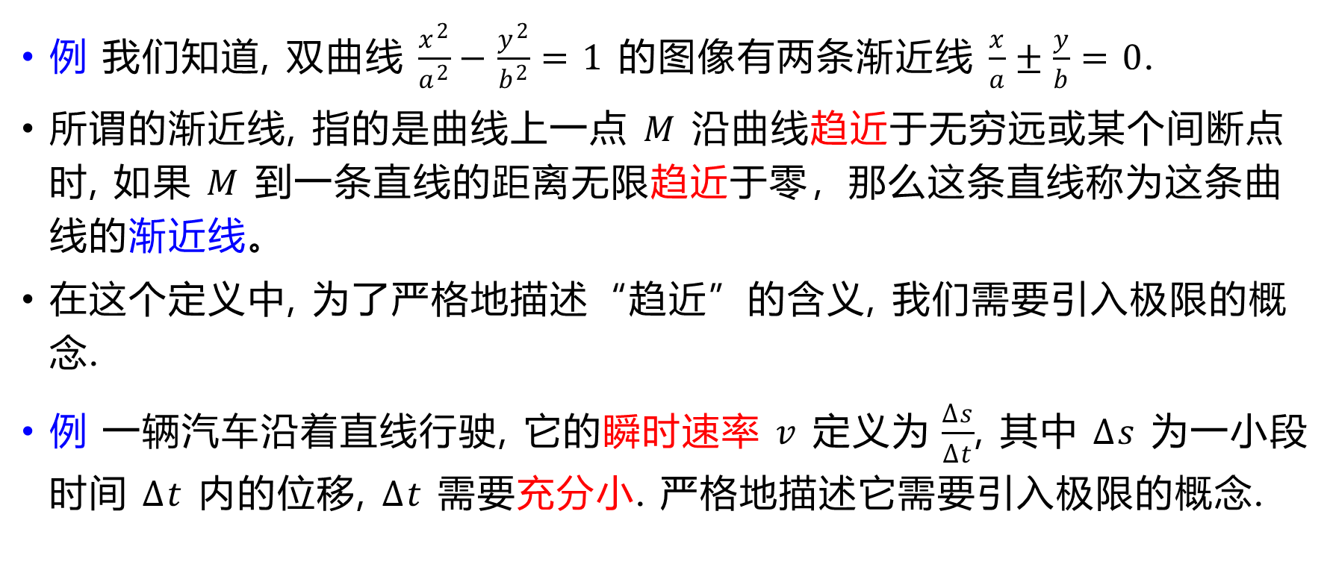
2.1 数列的极限
例 我们知道, 双曲线 $\frac{x^{2}}{a^{2}}−\frac{y^{2}}{b^{2}}=1$ 的图像有两条渐近线 $\frac{x}{a}±\frac{y}{b}=0$.
所谓的渐近线, 指的是曲线上一点 $M$ 沿曲线趋近于无穷远或某个间断点时, 如果 $M$ 到一条直线的距离无限趋近于零，那么这条直线称为这条曲线的渐近线。
在这个定义中, 为了严格地描述“趋近”的含义, 我们需要引入极限的概念.
例 一辆汽车沿着直线行驶, 它的瞬时速率 $v$ 定义为$\frac{Δs}{Δt}$, 其中 $Δs$ 为一小段时间 $Δt$ 内的位移, $Δt$ 需要充分小. 严格地描述它需要引入极限的概念.

Slide 3
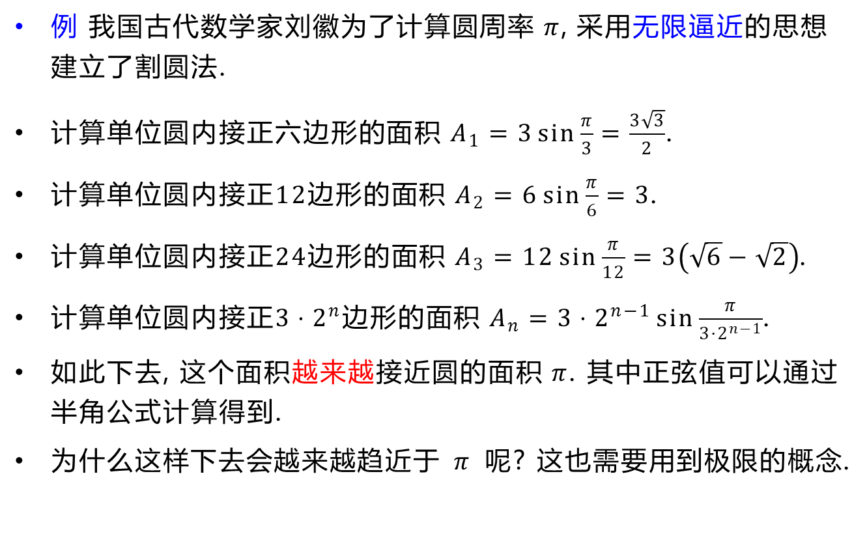
例 我国古代数学家刘徽为了计算圆周率$π$, 采用无限逼近的思想建立了割圆法.
计算单位圆内接正六边形的面积 $A_{1}=3\sin{\frac{π}{3}}=\frac{3\sqrt{3}}{2}$.
计算单位圆内接正$12$边形的面积 $A_{2}=6\sin{\frac{π}{6}}=3$.
计算单位圆内接正$24$边形的面积 $A_{3}=12\sin{\frac{π}{12}}=3\left(\sqrt{6}−\sqrt{2}\right)$.
计算单位圆内接正$3⋅2^{n}$边形的面积$A_{n}=3⋅2^{n−1}\sin{\frac{π}{3⋅2^{n−1}}}$.
如此下去, 这个面积越来越接近圆的面积 $π$. 其中正弦值可以通过半角公式计算得到.
为什么这样下去会越来越趋近于 $π$ 呢? 这也需要用到极限的概念.

Slide 4
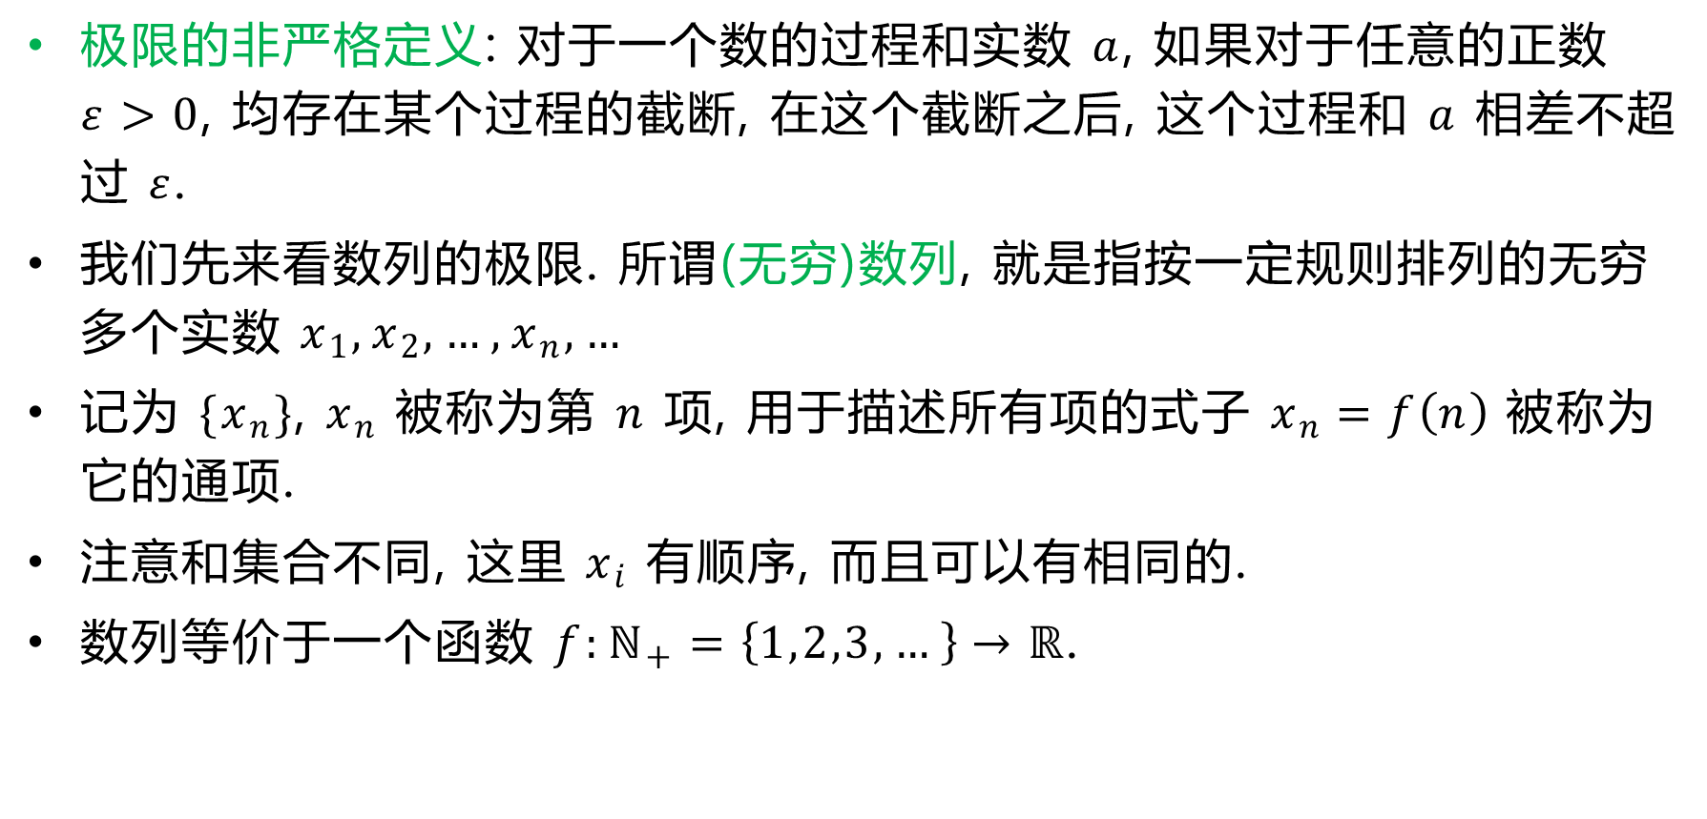
极限的非严格定义: 对于一个数的过程和实数 $a$, 如果对于任意的正数 $ε>0$, 均存在某个过程的截断, 在这个截断之后, 这个过程和 $a$ 相差不超过 $ε$.
我们先来看数列的极限. 所谓(无穷)数列, 就是指按一定规则排列的无穷多个实数 $x_{1},x_{2},…,x_{n},…$
记为 $\{x_{n}\}$, $x_{n}$ 被称为第 $n$ 项, 用于描述所有项的式子 $x_{n}=f\left(n\right)$ 被称为它的通项.
注意和集合不同, 这里 $x_{i}$ 有顺序, 而且可以有相同的.
数列等价于一个函数 $f:ℕ_{+}=\left\{1,2,3,…\right\}→ℝ$.

Slide 5
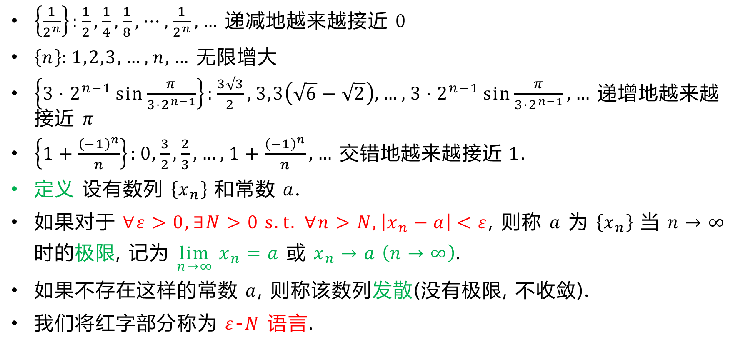
$\left\{\frac{1}{2^{n}}\right\}:\frac{1}{2},\frac{1}{4},\frac{1}{8}, ⋯,\frac{1}{2^{n}}, …$ 递减地越来越接近 $0$
$\left\{n\right\}:1,2,3,…,n,…$ 无限增大
$\left\{3⋅2^{n−1}\sin{\frac{π}{3⋅2^{n−1}}}\right\}:\frac{3\sqrt{3}}{2}, 3,3\left(\sqrt{6}−\sqrt{2}\right),…,3⋅2^{n−1}\sin{\frac{π}{3⋅2^{n−1}}},…$ 递增地越来越接近 $π$
$\left\{1+\frac{{\left(−1\right)}^{n}}{n}\right\}:0,\frac{3}{2},\frac{2}{3}, …,1+\frac{{\left(−1\right)}^{n}}{n},…$ 交错地越来越接近$1$.
定义 设有数列 $\left\{x_{n}\right\}$ 和常数 $a$.
如果对于 $∀ε>0, ∃N>0 s.t. ∀n>N, \left|x_{n}−a\right|<ε$, 则称 $a$ 为 $\left\{x_{n}\right\}$ 当 $n→∞$ 时的极限, 记为 $\lim_{n→∞} x_{n}=a$ 或 $x_{n}→a \left(n→∞\right)$.
如果不存在这样的常数 $a$, 则称该数列发散(没有极限, 不收敛).
我们将红字部分称为 $ε$-$N$ 语言.

Slide 6
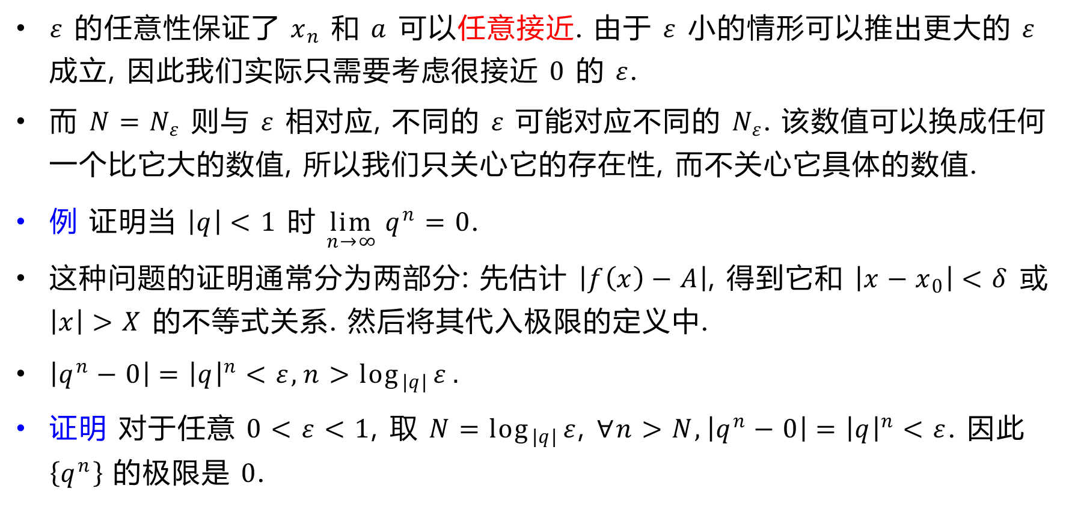
$ε$ 的任意性保证了 $x_{n}$ 和 $a$ 可以任意接近. 由于 $ε$ 小的情形可以推出更大的 $ε$成立, 因此我们实际只需要考虑很接近 $0$ 的 $ε$.
而 $N=N_{ε}$ 则与 $ε$ 相对应, 不同的 $ε$ 可能对应不同的 $N_{ε}$. 该数值可以换成任何一个比它大的数值, 所以我们只关心它的存在性, 而不关心它具体的数值.
例 证明当 $\left|q\right|<1$ 时 $\lim_{n→∞} q^{n}=0$.
这种问题的证明通常分为两部分: 先估计 $\left|f\left(x\right)−A\right|$, 得到它和 $\left|x−x_{0}\right|<δ$ 或 $\left|x\right|>X$ 的不等式关系. 然后将其代入极限的定义中.
$\left|q^{n}−0\right|={\left|q\right|}^{n}<ε, n>\log_{\left|q\right|}{ε}.$
证明 对于任意 $0<ε<1$, 取 $N=\log_{\left|q\right|}{ε}$, $∀n>N,\left|q^{n}−0\right|={\left|q\right|}^{n}<ε$. 因此 $\left\{q^{n}\right\}$ 的极限是 $0$.

Slide 7
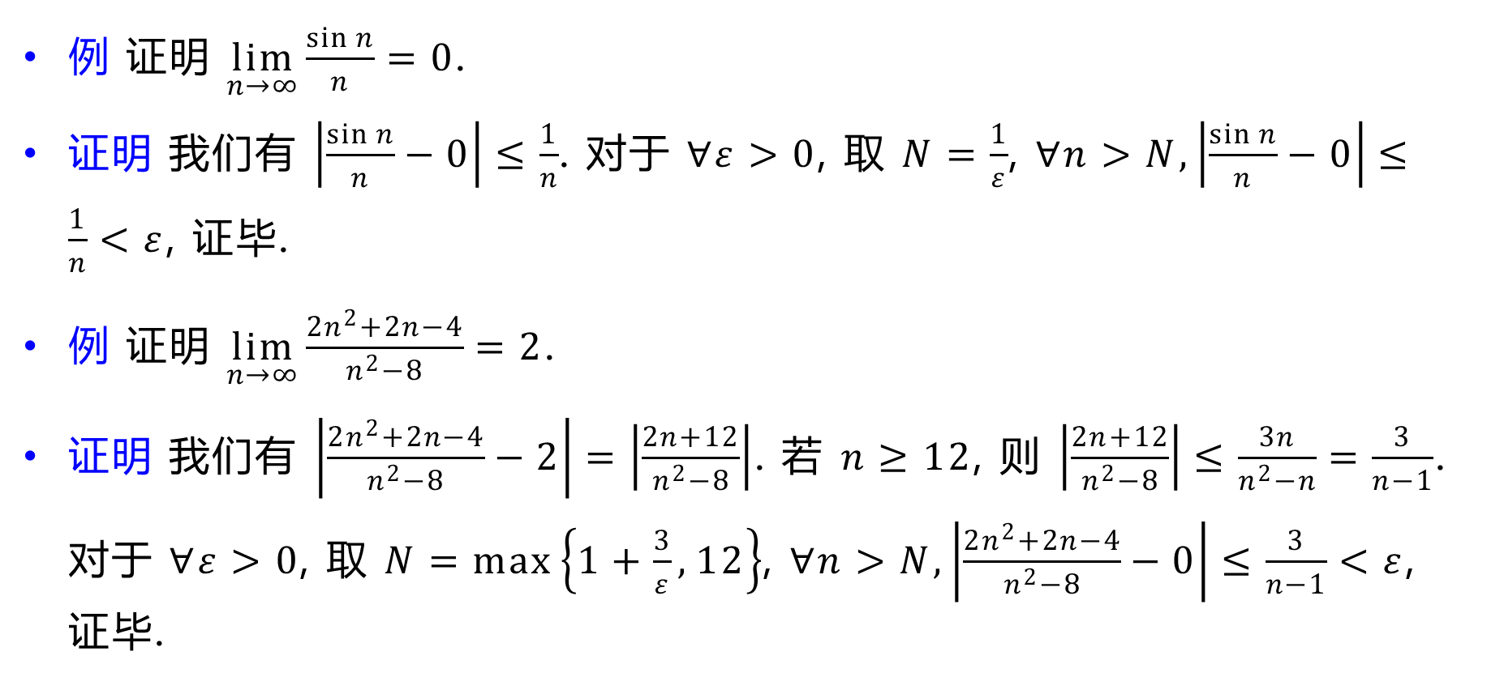
例 证明 $\lim_{n→∞}\frac{\sin{n}}{n}=0$.
证明 我们有 $\left|\frac{\sin{n}}{n}−0\right|≤\frac{1}{n}$. 对于 $∀ε>0$, 取 $N=\frac{1}{ε}$, $∀n>N,\left|\frac{\sin{n}}{n}−0\right|≤\frac{1}{n}<ε$, 证毕.
例 证明 $\lim_{n→∞}\frac{2n^{2}+2n−4}{n^{2}−8}=2$.
证明 我们有 $\left|\frac{2n^{2}+2n−4}{n^{2}−8}−2\right|=\left|\frac{2n+12}{n^{2}−8}\right|$. 若 $n≥12$, 则 $\left|\frac{2n+12}{n^{2}−8}\right|≤\frac{3n}{n^{2}−n}=\frac{3}{n−1}$. 对于 $∀ε>0$, 取 $N=\max\left\{1+\frac{3}{ε},12\right\}$, $∀n>N, \left|\frac{2n^{2}+2n−4}{n^{2}−8}−0\right|≤\frac{3}{n−1}<ε$, 证毕.

Slide 8
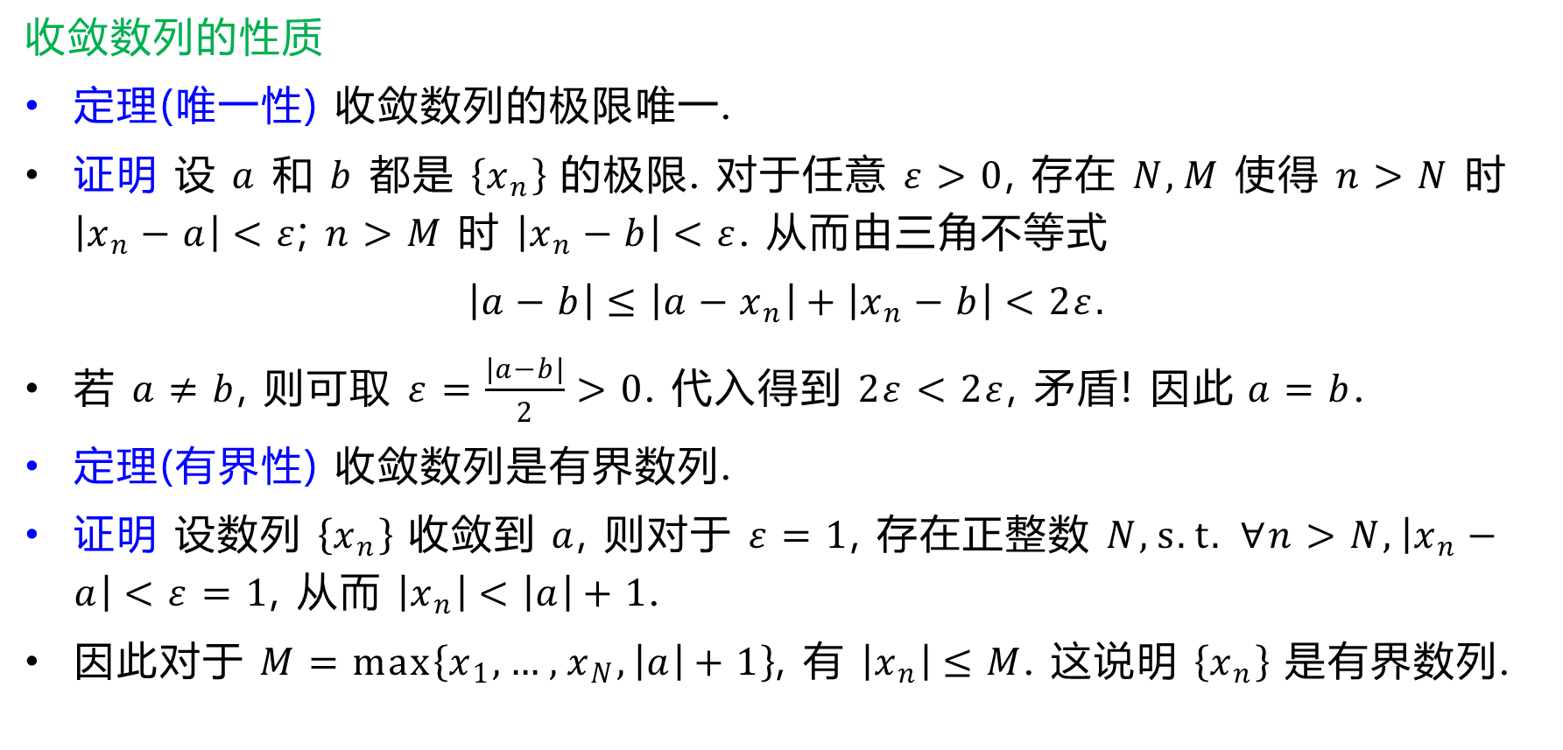
收敛数列的性质
定理(唯一性) 收敛数列的极限唯一.
证明 设 $a$ 和 $b$ 都是 $\left\{x_{n}\right\}$ 的极限. 对于任意 $ε>0$, 存在 $N,M$ 使得 $n>N$ 时 $\left|x_{n}−a\right|<ε$; $n>M$ 时 $\left|x_{n}−b\right|<ε$. 从而由三角不等式
$$\left|a−b\right|≤\left|a−x_{n}\right|+\left|x_{n}−b\right|<2ε.$$
若 $a≠b$, 则可取 $ε=\frac{\left|a−b\right|}{2}>0$. 代入得到 $2ε<2ε$, 矛盾! 因此$a=b$.
定理(有界性) 收敛数列是有界数列.
证明 设数列 $\left\{x_{n}\right\}$ 收敛到 $a$, 则对于 $ε=1$, 存在正整数 $N, s.t. ∀n>N,\left|x_{n}−a\right|<ε=1$, 从而 $\left|x_{n}\right|<\left|a\right|+1$.
因此对于 $M=\max\left\{x_{1},…,x_{N},\left|a\right|+1\right\}$, 有 $\left|x_{n}\right|≤M$. 这说明 $\left\{x_{n}\right\}$ 是有界数列.

Slide 9
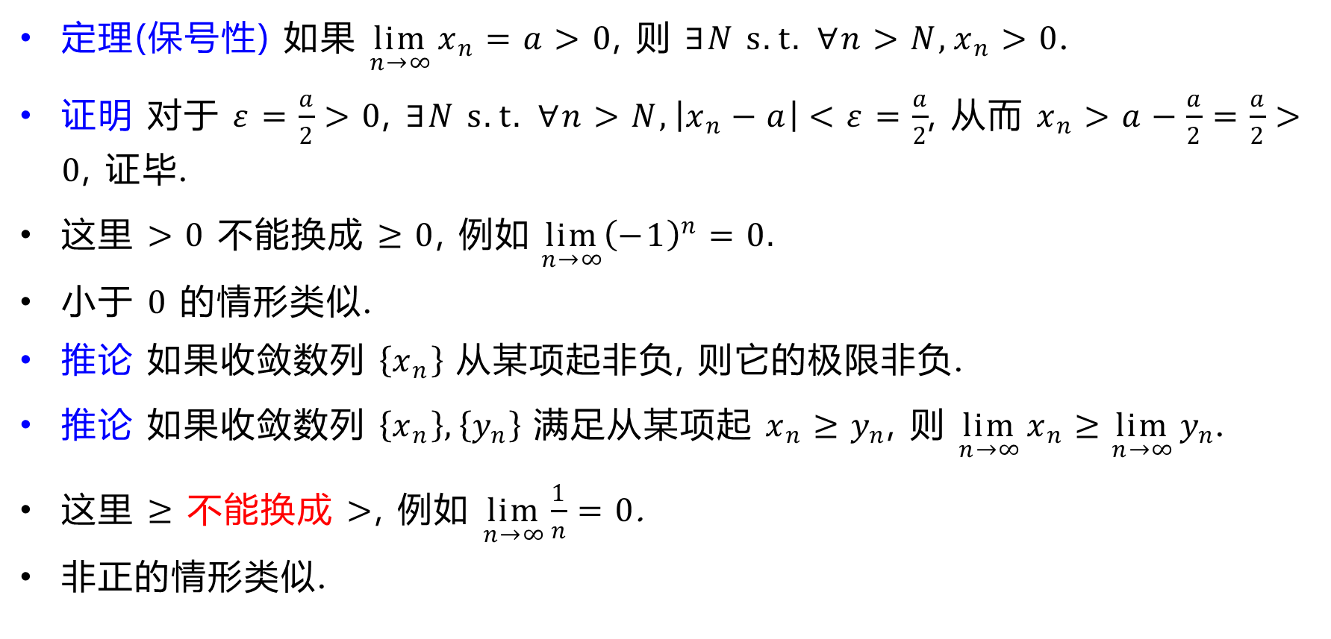
定理(保号性) 如果 $\lim_{n→∞}{x_{n}}=a>0$, 则 $∃N s.t. ∀n>N,x_{n}>0$.
证明 对于 $ε=\frac{a}{2}>0$, $∃N s.t. ∀n>N, \left|x_{n}−a\right|<ε=\frac{a}{2}$, 从而 $x_{n}>a−\frac{a}{2}=\frac{a}{2}>0$, 证毕.
这里 $>0$ 不能换成 $≥0$, 例如$\lim_{n→∞}{{\left(−1\right)}^{n}}=0.$
小于 $0$ 的情形类似.
推论 如果收敛数列 $\left\{x_{n}\right\}$ 从某项起非负, 则它的极限非负.
推论 如果收敛数列 $\left\{x_{n}\right\}, \left\{y_{n}\right\}$ 满足从某项起 $x_{n}≥y_{n}$, 则 $\lim_{n→∞}{x_{n}}≥\lim_{n→∞}{y_{n}}$.
这里 $≥$ 不能换成 $>$, 例如 $\lim_{n→∞}\frac{1}{n}=0$.
非正的情形类似.

Slide 10
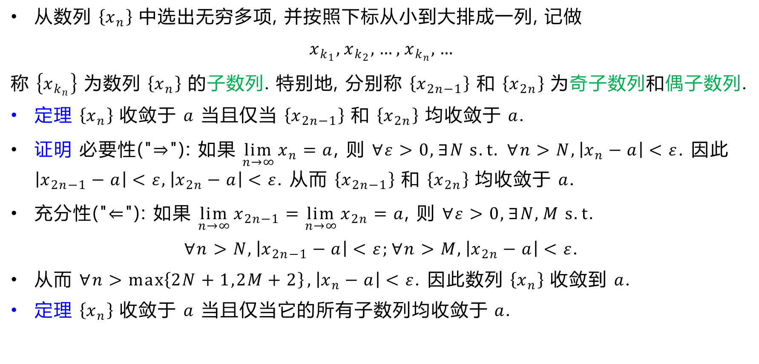
从数列 $\left\{x_{n}\right\}$ 中选出无穷多项, 并按照下标从小到大排成一列, 记做
$$x_{k_{1}},x_{k_{2}},…,x_{k_{n}},…$$
称 $\left\{x_{k_{n}}\right\}$ 为数列 $\left\{x_{n}\right\}$ 的子数列. 特别地, 分别称 $\left\{x_{2n−1}\right\}$ 和 $\left\{x_{2n}\right\}$ 为奇子数列和偶子数列.
定理 $\left\{x_{n}\right\}$ 收敛于 $a$ 当且仅当 $\left\{x_{2n−1}\right\}$ 和 $\left\{x_{2n}\right\}$ 均收敛于 $a$.
证明 必要性("$⇒$"): 如果 $\lim_{n→∞}{x_{n}}=a$, 则 $∀ε>0,∃N s.t. ∀n>N,\left|x_{n}−a\right|<ε$. 因此 $\left|x_{2n−1}−a\right|<ε, \left|x_{2n}−a\right|<ε$. 从而 $\left\{x_{2n−1}\right\}$ 和 $\left\{x_{2n}\right\}$ 均收敛于 $a$.
充分性("$⇐$"): 如果 $\lim_{n→∞}{x_{2n−1}}=\lim_{n→∞}{x_{2n}}=a$, 则 $∀ε>0,∃N,M s.t.$
$∀n>N, \left|x_{2n−1}−a\right|<ε;∀n>M, \left|x_{2n}−a\right|<ε$.
从而 $∀n>\max\left\{2N+1,2M+2\right\},\left|x_{n}−a\right|<ε$. 因此数列 $\left\{x_{n}\right\}$ 收敛到 $a$.
定理 $\left\{x_{n}\right\}$ 收敛于 $a$ 当且仅当它的所有子数列均收敛于 $a$.

Slide 11
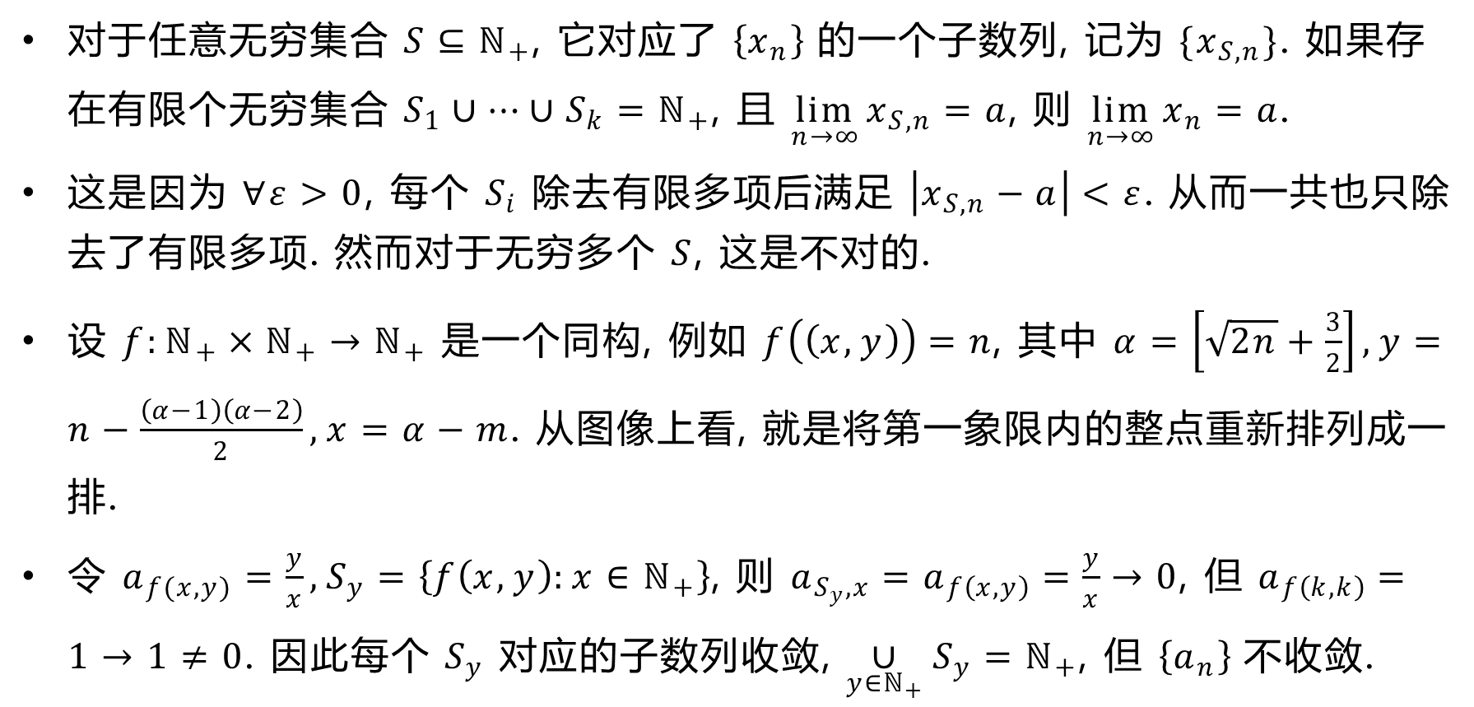
对于任意无穷集合 $S⊆ℕ_{+}$, 它对应了 $\left\{x_{n}\right\}$ 的一个子数列, 记为 $\{x_{S,n}\}$. 如果存在有限个无穷集合 $S_{1}∪⋯∪S_{k}=ℕ_{+}$, 且 $\lim_{n→∞}{x_{S,n}}=a$, 则 $\lim_{n→∞}{x_{n}}=a$.
这是因为 $∀ε>0$, 每个 $S_{i}$ 除去有限多项后满足 $\left|x_{S,n}−a\right|<ε$. 从而一共也只除去了有限多项. 然而对于无穷多个 $S$, 这是不对的.
设 $f:{ℕ_{+}×ℕ}_{+}→ℕ_{+}$ 是一个同构, 例如 $f\left(\left(x,y\right)\right)=n$, 其中 $α=\left[\sqrt{2n}+\frac{3}{2}\right], y=n−\frac{\left(α−1\right)\left(α−2\right)}{2}, x=α−m$. 从图像上看, 就是将第一象限内的整点重新排列成一排.
令 $a_{f(x,y)}=\frac{y}{x}, S_{y}=\left\{f\left(x,y\right):x∈ℕ_{+}\right\}$, 则 $a_{S_{y},x}=a_{f\left(x,y\right)}=\frac{y}{x}→0$, 但 $a_{f\left(k,k\right)}=1→1≠0$. 因此每个 $S_{y}$ 对应的子数列收敛, $\underset{y∈ℕ_{+}}{∪}S_{y}=ℕ_{+}$, 但 $\left\{a_{n}\right\}$ 不收敛.

Slide 12
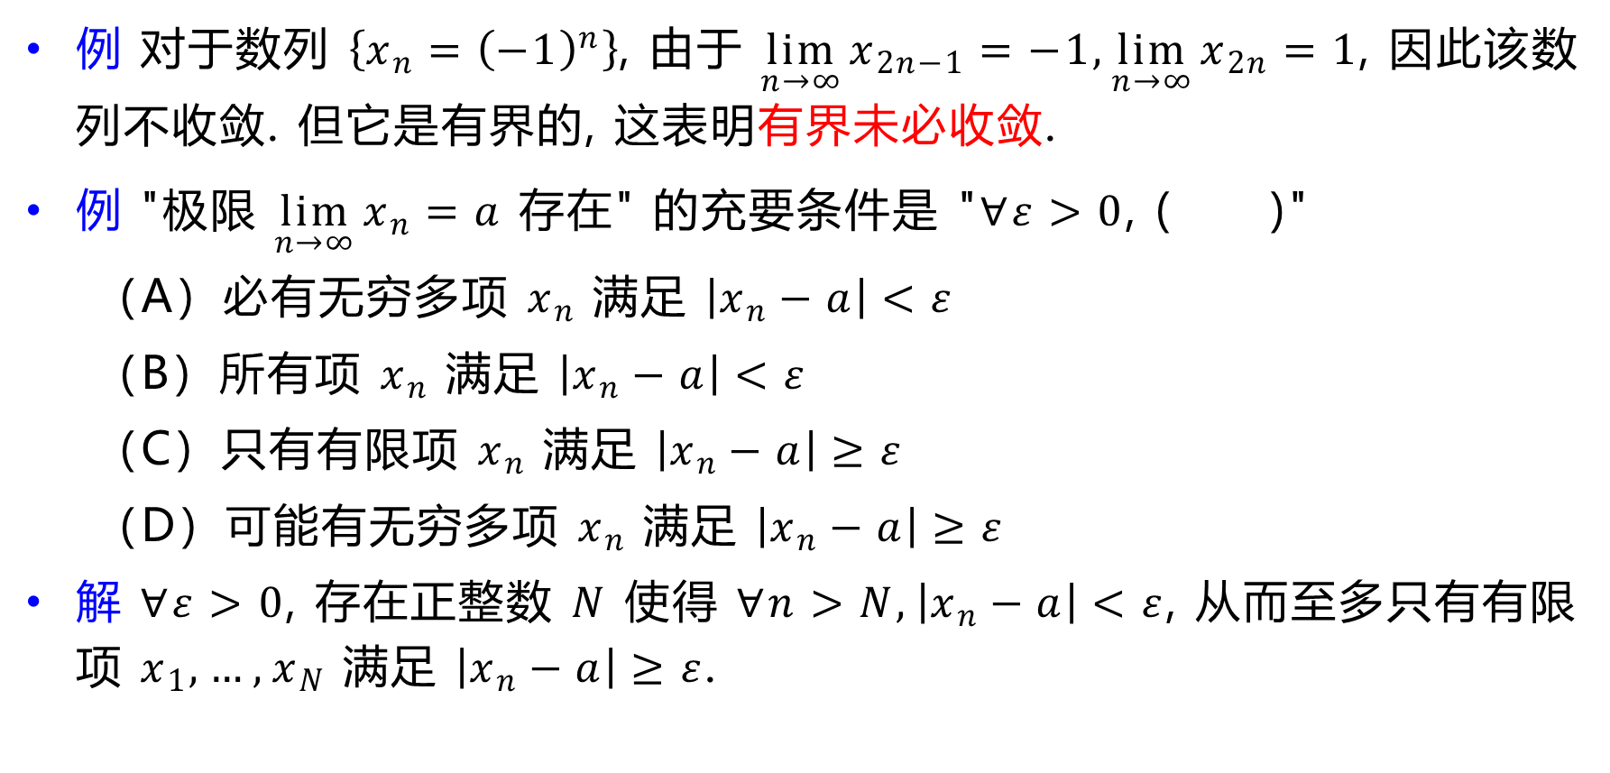
例 对于数列 $\left\{x_{n}={\left(−1\right)}^{n}\right\}$, 由于 $\lim_{n→∞}{x_{2n−1}}=−1,\lim_{n→∞}{x_{2n}}=1$, 因此该数列不收敛. 但它是有界的, 这表明有界未必收敛.
例 "极限 $\lim_{n→∞}{x_{n}}=a$ 存在" 的充要条件是 "$∀ε>0$, ( )"
（A）必有无穷多项 $x_{n}$ 满足 $\left|x_{n}−a\right|<ε$
（B）所有项 $x_{n}$ 满足 $\left|x_{n}−a\right|<ε$
（C）只有有限项 $x_{n}$ 满足 $\left|x_{n}−a\right|≥ε$
（D）可能有无穷多项 $x_{n}$ 满足 $\left|x_{n}−a\right|≥ε$
解 $∀ε>0$, 存在正整数 $N$ 使得 $∀n>N, \left|x_{n}−a\right|<ε$, 从而至多只有有限项 $x_{1},…,x_{N}$ 满足 $\left|x_{n}−a\right|≥ε$.

Slide 13
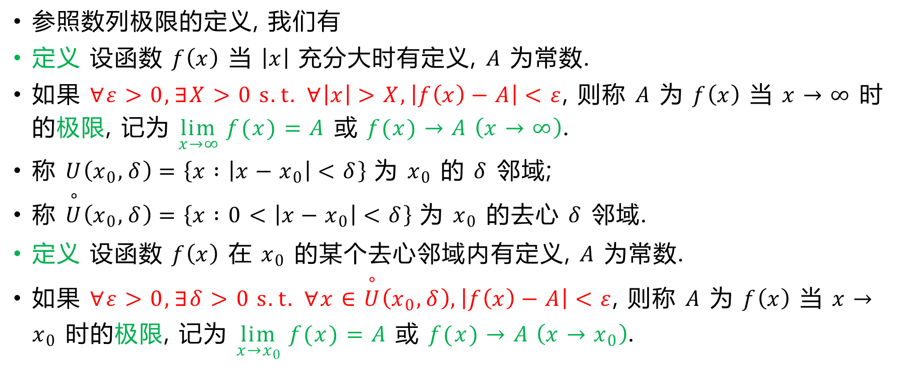
2.2 函数的极限
参照数列极限的定义, 我们有
定义 设函数 $f\left(x\right)$ 当 $\left|x\right|$ 充分大时有定义, $A$ 为常数.
如果 $∀ε>0, ∃X>0 s.t. ∀\left|x\right|>X, \left|f\left(x\right)−A\right|<ε$, 则称 $A$ 为 $f\left(x\right)$ 当 $x→∞$ 时的极限, 记为 $\lim_{x→∞} f(x)=A$ 或 $f(x)→A \left(x→∞\right)$.
称 $U\left(x_{0},δ\right)=\left\{x :\left|x−x_{0}\right|<δ\right\}$ 为 $x_{0}$ 的 $δ$ 邻域;
称 $\overset{∘}{U}\left(x_{0},δ\right)=\left\{x :0<\left|x−x_{0}\right|<δ\right\}$ 为 $x_{0}$ 的去心 $δ$ 邻域.
定义 设函数 $f\left(x\right)$ 在 $x_{0}$ 的某个去心邻域内有定义, $A$ 为常数.
如果 $∀ε>0,∃δ>0 s.t. ∀x∈\overset{∘}{U}\left(x_{0},δ\right),\left|f\left(x\right)−A\right|<ε$, 则称 $A$ 为 $f\left(x\right)$ 当 $x→x_{0}$ 时的极限, 记为 $\lim_{x→x_{0}} f(x)=A$ 或 $f(x)→A \left(x→x_{0}\right)$.

Slide 14
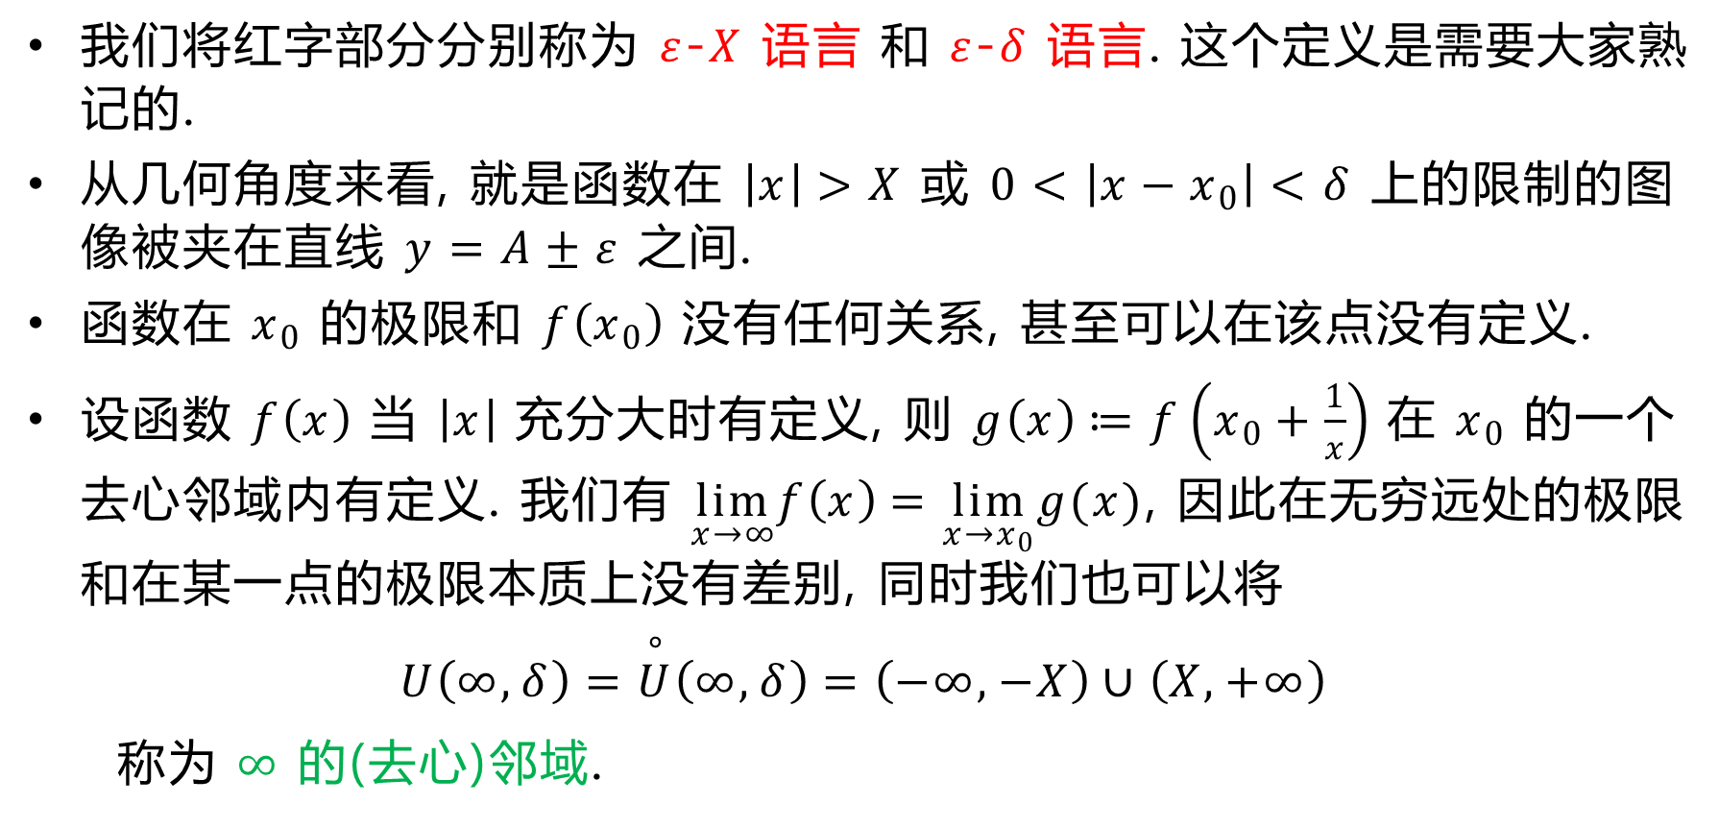
我们将红字部分分别称为 $ε$-$X$ 语言 和 $ε$-$δ$ 语言. 这个定义是需要大家熟记的.
从几何角度来看, 就是函数在 $\left|x\right|>X$ 或 $0<\left|x−x_{0}\right|<δ$ 上的限制的图像被夹在直线 $y=A±ε$ 之间.
函数在 $x_{0}$ 的极限和 $f\left(x_{0}\right)$ 没有任何关系, 甚至可以在该点没有定义.
设函数 $f\left(x\right)$ 当 $\left|x\right|$ 充分大时有定义, 则 $g\left(x\right)≔f\left(x_{0}+\frac{1}{x}\right)$ 在 $x_{0}$ 的一个去心邻域内有定义. 我们有 $\lim_{x→∞}f\left(x\right)=\lim_{x→x_{0}}g(x)$, 因此在无穷远处的极限和在某一点的极限本质上没有差别, 同时我们也可以将
$$U\left(∞,δ\right)=\overset{∘}{U}\left(∞,δ\right)=\left(−∞,−X\right)∪\left(X,+∞\right)$$
称为 $∞$ 的(去心)邻域.

Slide 15
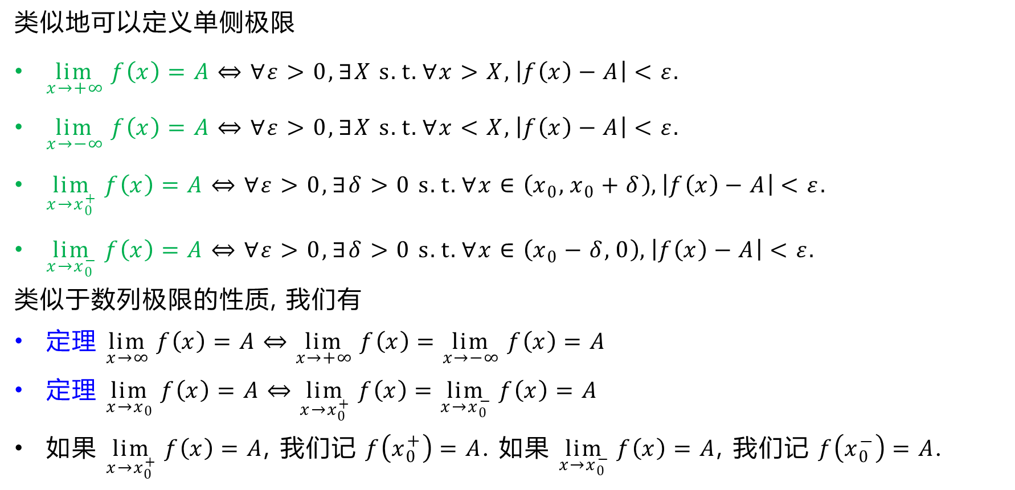
类似地可以定义单侧极限
$\lim_{x→+∞} f\left(x\right)=A⇔∀ε>0,∃X s.t.∀x>X,\left|f\left(x\right)−A\right|<ε.$
$\lim_{x→−∞} f\left(x\right)=A⇔∀ε>0,∃X s.t. ∀x<X,\left|f\left(x\right)−A\right|<ε.$
$\lim_{x→x_{0}^{+}} f\left(x\right)=A⇔∀ε>0,∃δ>0 s.t. ∀x∈\left(x_{0},x_{0}+δ\right),\left|f\left(x\right)−A\right|<ε.$
$\lim_{x→x_{0}^{−}} f\left(x\right)=A⇔∀ε>0,∃δ>0 s.t.∀x∈\left(x_{0}−δ,0\right),\left|f\left(x\right)−A\right|<ε.$
类似于数列极限的性质, 我们有
定理 $\lim_{x→∞} f\left(x\right)=A⇔\lim_{x→+∞} f\left(x\right)=\lim_{x→−∞} f\left(x\right)=A$
定理 $\lim_{x→x_{0}} f\left(x\right)=A⇔\lim_{x→x_{0}^{+}} f\left(x\right)=\lim_{x→x_{0}^{−}} f\left(x\right)=A$
如果 $\lim_{x→x_{0}^{+}} f\left(x\right)=A$, 我们记 $f\left(x_{0}^{+}\right)=A$. 如果 $\lim_{x→x_{0}^{−}} f\left(x\right)=A$, 我们记 $f\left(x_{0}^{−}\right)=A$.

Slide 16
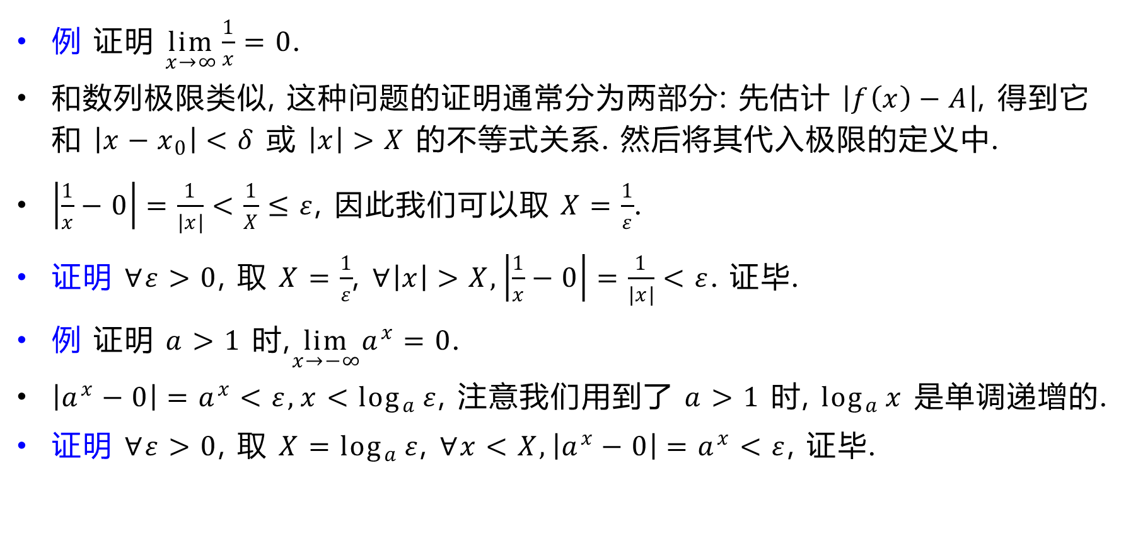
例 证明 $\lim_{x→∞}\frac{1}{x}=0$.
和数列极限类似, 这种问题的证明通常分为两部分: 先估计 $\left|f\left(x\right)−A\right|$, 得到它和 $\left|x−x_{0}\right|<δ$ 或 $\left|x\right|>X$ 的不等式关系. 然后将其代入极限的定义中.
$\left|\frac{1}{x}−0\right|=\frac{1}{\left|x\right|}<\frac{1}{X}≤ε$, 因此我们可以取 $X=\frac{1}{ε}$.
证明 $∀ε>0$, 取 $X=\frac{1}{ε}$, $∀\left|x\right|>X,\left|\frac{1}{x}−0\right|=\frac{1}{\left|x\right|}<ε$. 证毕.
例 证明 $a>1$ 时,$\lim_{x→−∞}a^{x}=0$.
$\left|a^{x}−0\right|=a^{x}<ε,x<\log_{a}{ε}$, 注意我们用到了 $a>1$ 时, $\log_{a}{x}$ 是单调递增的.
证明 $∀ε>0$, 取 $X=\log_{a}{ε}$, $∀x<X,\left|a^{x}−0\right|=a^{x}<ε$, 证毕.

Slide 17
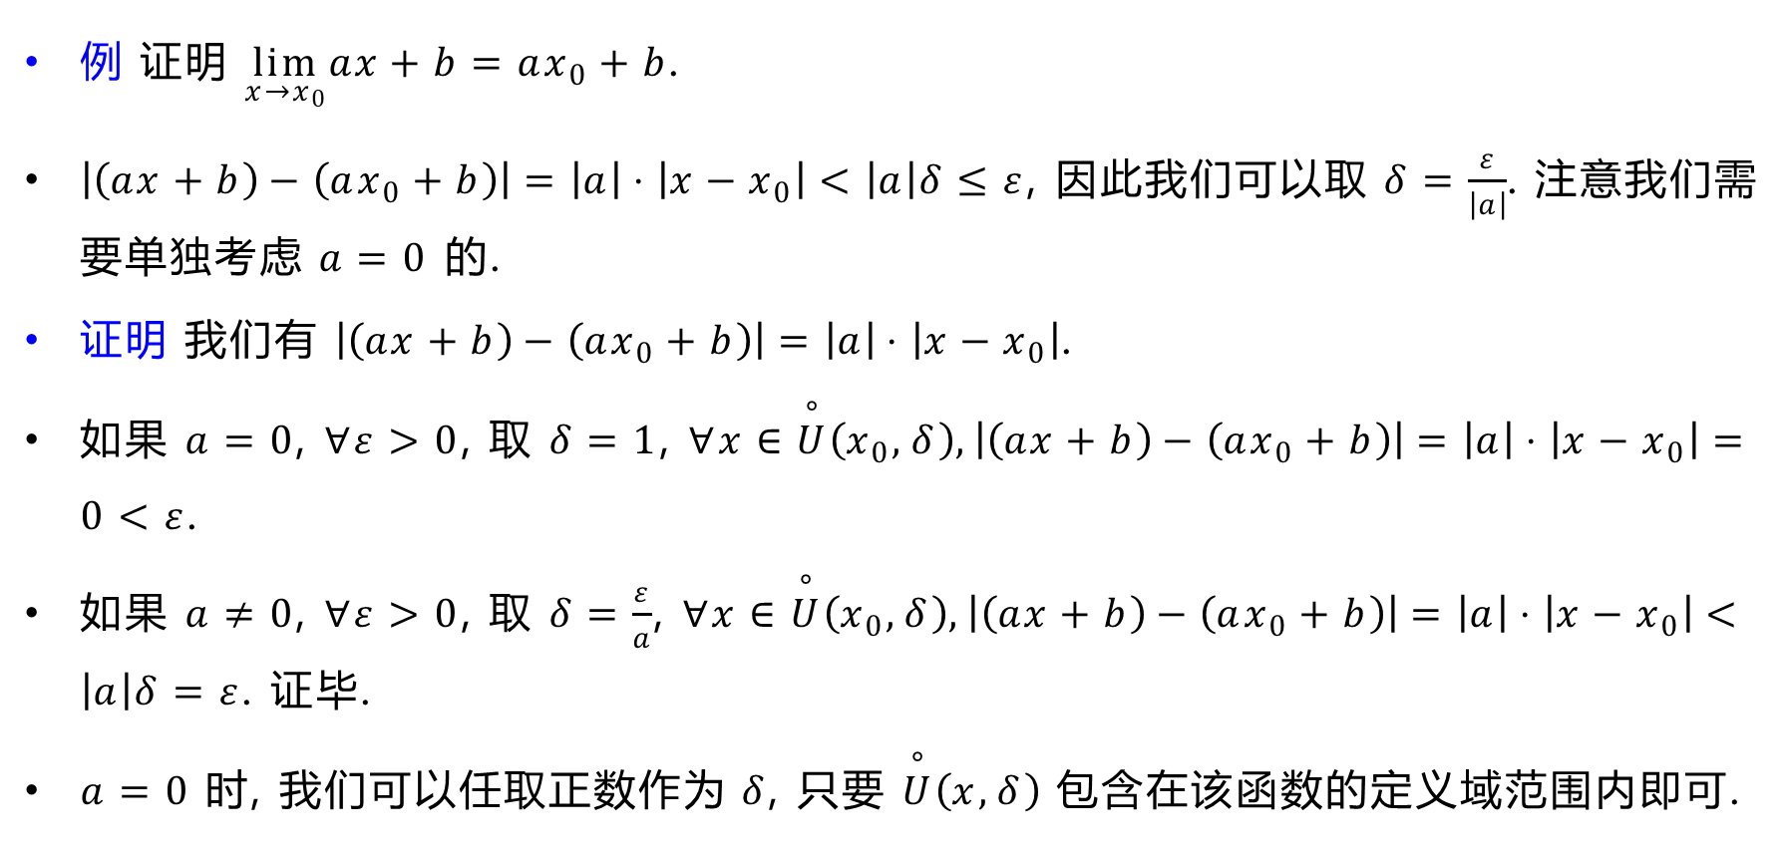
例 证明 $\lim_{x→x_{0}}ax+b=ax_{0}+b$.
$\left|\left(ax+b\right)−\left(ax_{0}+b\right)\right|=\left|a\right|⋅\left|x−x_{0}\right|<\left|a\right|δ≤ε$, 因此我们可以取 $δ=\frac{ε}{\left|a\right|}$. 注意我们需要单独考虑 $a=0$ 的.
证明 我们有 $\left|\left(ax+b\right)−\left(ax_{0}+b\right)\right|=\left|a\right|⋅\left|x−x_{0}\right|$.
如果 $a=0$, $∀ε>0$, 取 $δ=1$, $∀x∈\overset{∘}{U}\left(x_{0},δ\right),\left|\left(ax+b\right)−\left(ax_{0}+b\right)\right|=\left|a\right|⋅\left|x−x_{0}\right|=0<ε$.
如果 $a≠0$, $∀ε>0$, 取 $δ=\frac{ε}{a}$, $∀x∈\overset{∘}{U}\left(x_{0},δ\right), \left|\left(ax+b\right)−\left(ax_{0}+b\right)\right|=\left|a\right|⋅\left|x−x_{0}\right|<\left|a\right|δ=ε$. 证毕.
$a=0$ 时, 我们可以任取正数作为 $δ$, 只要 $\overset{∘}{U}\left(x,δ\right)$ 包含在该函数的定义域范围内即可.

Slide 18
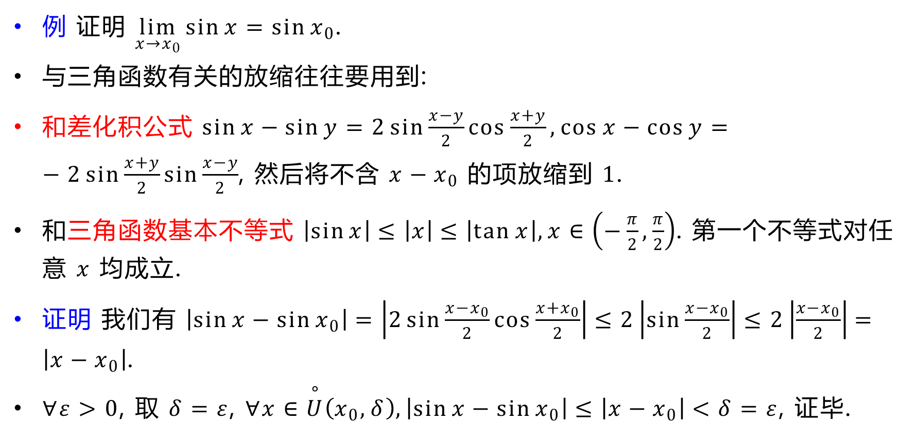
例 证明 $\lim_{x→x_{0}}\sin{x}=\sin{x_{0}}$.
与三角函数有关的放缩往往要用到:
和差化积公式 $\sin{x}−\sin{y}=2\sin{\frac{x−y}{2}}\cos{\frac{x+y}{2}},\cos{x}−\cos{y}=−2\sin{\frac{x+y}{2}}\sin{\frac{x−y}{2}}$, 然后将不含 $x−x_{0}$ 的项放缩到 $1$.
和三角函数基本不等式 $\left|\sin{x}\right|≤\left|x\right|≤\left|\tan{x}\right|,x∈\left(−\frac{π}{2},\frac{π}{2}\right)$. 第一个不等式对任意 $x$ 均成立.
证明 我们有 $\left|\sin{x}−\sin{x_{0}}\right|=\left|2\sin{\frac{x−x_{0}}{2}}\cos{\frac{x+x_{0}}{2}}\right|≤2\left|\sin{\frac{x−x_{0}}{2}}\right|≤2\left|\frac{x−x_{0}}{2}\right|=\left|x−x_{0}\right|$.
$∀ε>0$, 取 $δ=ε$, $∀x∈\overset{∘}{U}\left(x_{0},δ\right),\left|\sin{x}−\sin{x_{0}}\right|≤\left|x−x_{0}\right|<δ=ε$, 证毕.

Slide 19
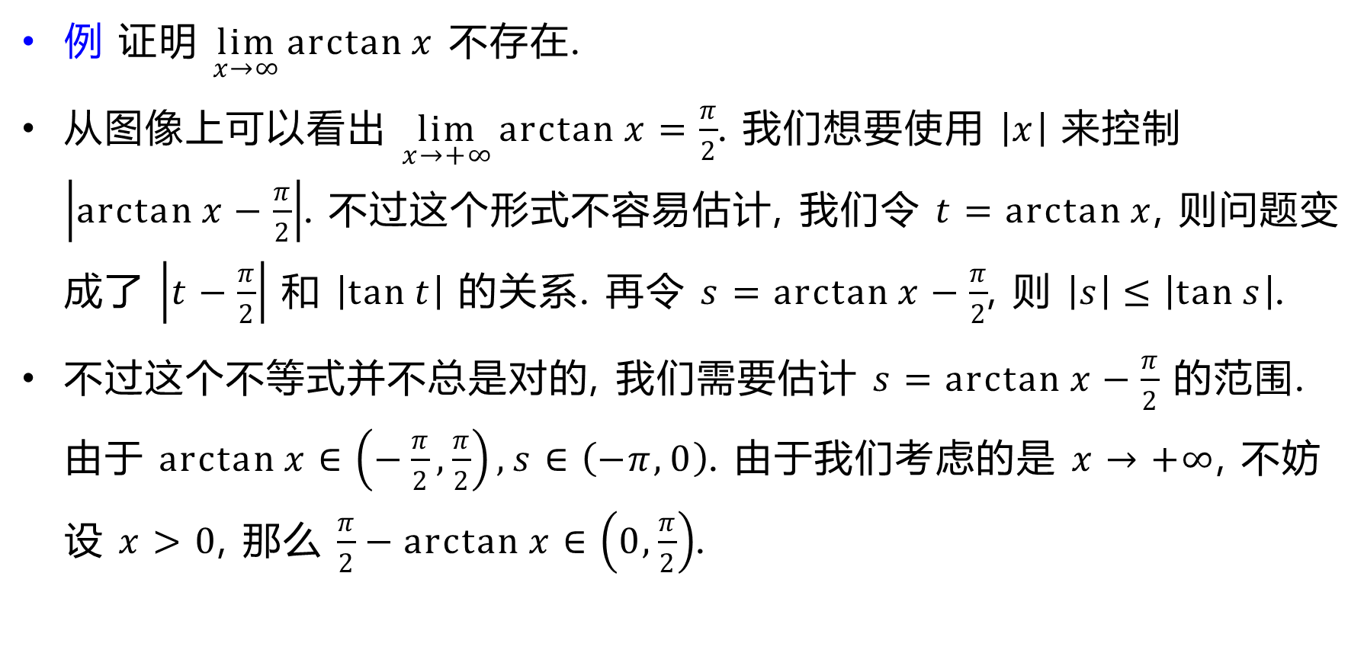
例 证明 $\lim_{x→∞}\arctan{x}$ 不存在.
从图像上可以看出 $\lim_{x→+∞}\arctan{x}=\frac{π}{2}$. 我们想要使用 $\left|x\right|$ 来控制 $\left|\arctan{x}−\frac{π}{2}\right|$. 不过这个形式不容易估计, 我们令 $t=\arctan{x}$, 则问题变成了 $\left|t−\frac{π}{2}\right|$ 和 $\left|\tan{t}\right|$ 的关系. 再令 $s=\arctan{x}−\frac{π}{2}$, 则 $\left|s\right|≤\left|\tan{s}\right|$.
不过这个不等式并不总是对的, 我们需要估计 $s=\arctan{x}−\frac{π}{2}$ 的范围. 由于 $\arctan{x}∈\left(−\frac{π}{2},\frac{π}{2}\right), s∈\left(−π,0\right)$. 由于我们考虑的是 $x→+∞$, 不妨设 $x>0$, 那么 $\frac{π}{2}−\arctan{x}∈\left(0,\frac{π}{2}\right)$.

Slide 20
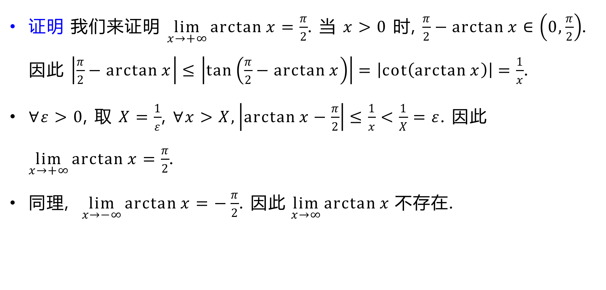
证明 我们来证明 $\lim_{x→+∞}\arctan{x}=\frac{π}{2}$. 当 $x>0$ 时, $\frac{π}{2}−\arctan{x}∈\left(0,\frac{π}{2}\right)$. 因此 $\left|\frac{π}{2}−\arctan{x}\right|≤\left|\tan\left(\frac{π}{2}−\arctan{x}\right)\right|=\left|\cot\left(\arctan{x}\right)\right|=\frac{1}{x}$.
$∀ε>0$, 取 $X=\frac{1}{ε}$, $∀x>X,\left|\arctan{x}−\frac{π}{2}\right|≤\frac{1}{x}<\frac{1}{X}=ε$. 因此 $\lim_{x→+∞}\arctan{x}=\frac{π}{2}$.
同理, $\lim_{x→−∞}\arctan{x}=−\frac{π}{2}$. 因此$\lim_{x→∞}\arctan{x}$不存在.

Slide 21
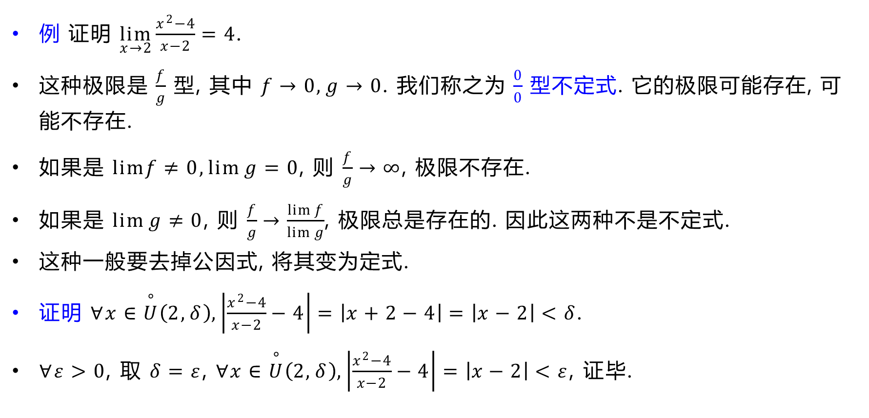
例 证明 $\lim_{x→2}\frac{x^{2}−4}{x−2}=4$.
这种极限是 $\frac{f}{g}$ 型, 其中 $f→0,g→0$. 我们称之为 $\frac{0}{0}$ 型不定式. 它的极限可能存在, 可能不存在.
如果是 $limf≠0,\lim{g}=0$, 则 $\frac{f}{g}→∞$, 极限不存在.
如果是 $\lim{g}≠0$, 则 $\frac{f}{g}→\frac{\lim{f}}{\lim{g}}$, 极限总是存在的. 因此这两种不是不定式.
这种一般要去掉公因式, 将其变为定式.
证明 $∀x∈\overset{∘}{U}\left(2,δ\right),\left|\frac{x^{2}−4}{x−2}−4\right|=\left|x+2−4\right|=\left|x−2\right|<δ$.
$∀ε>0$, 取 $δ=ε$, $∀x∈\overset{∘}{U}\left(2,δ\right),\left|\frac{x^{2}−4}{x−2}−4\right|=\left|x−2\right|<ε$, 证毕.

Slide 22
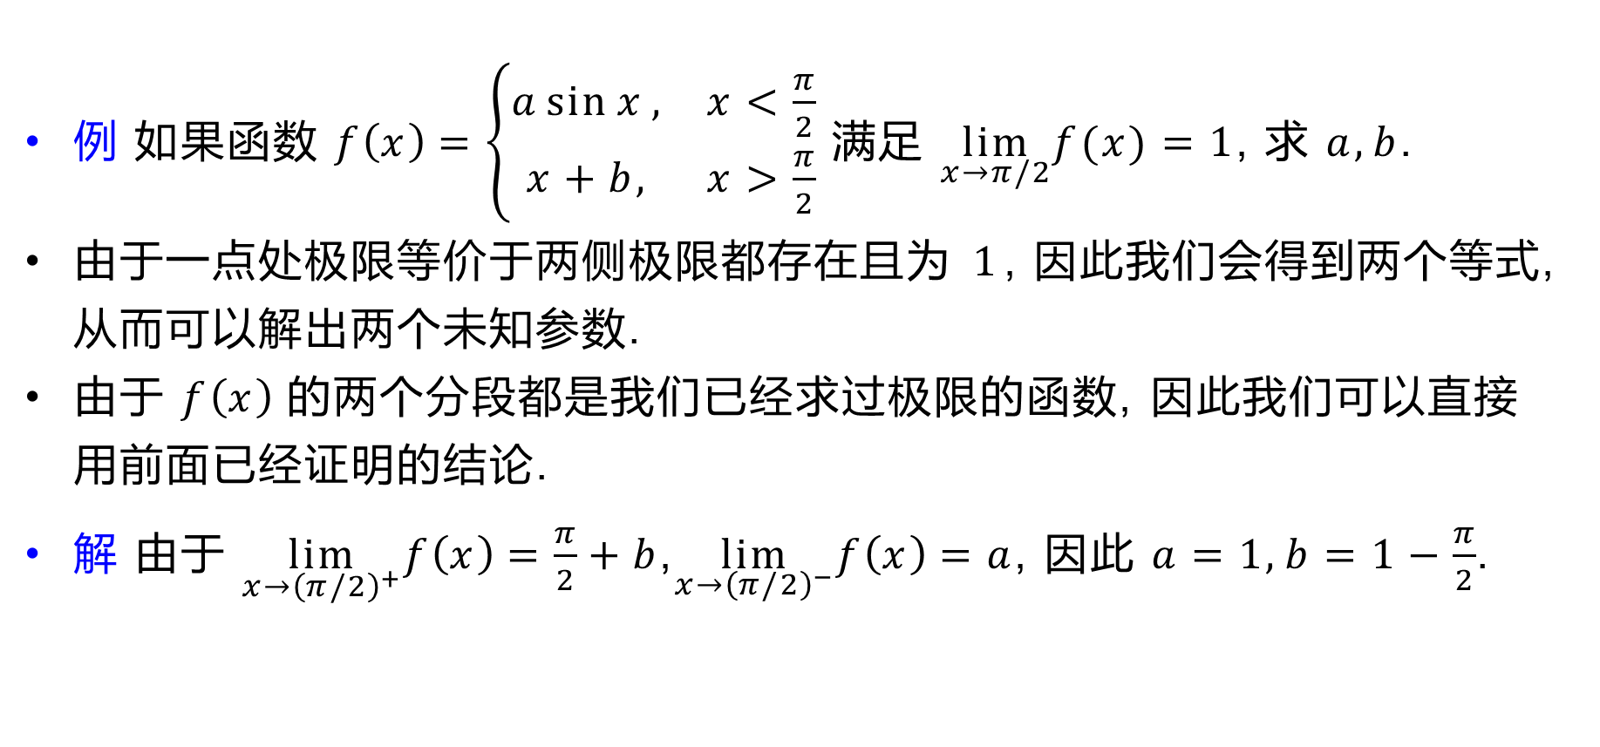
例 如果函数 $f\left(x\right)=\left\{\begin{matrix}a\sin{x}, & x<\frac{π}{2} \\ x+b, & x>\frac{π}{2}\end{matrix}\right.$ 满足 $\lim_{x→π/2}f(x)=1$, 求 $a,b$.
由于一点处极限等价于两侧极限都存在且为 $1$, 因此我们会得到两个等式, 从而可以解出两个未知参数.
由于 $f\left(x\right)$ 的两个分段都是我们已经求过极限的函数, 因此我们可以直接用前面已经证明的结论.
解 由于 $\lim_{x→{\left(π/2\right)}^{+}}f\left(x\right)=\frac{π}{2}+b$,$\lim_{x→{\left(π/2\right)}^{−}}f\left(x\right)=a$, 因此 $a=1,b=1−\frac{π}{2}$.

Slide 23

例 对于哪些 $x_{0}$, $\lim_{x→x_{0}}[x]$ 存在.
与 $\left[x\right]$ 有关的问题往往需要用到两个不等式, $\left[x\right]≤x<\left[x\right]+1$ 或 $x−1<\left[x\right]≤x$.
我们回忆 $\left[x\right]$ 的图像. 从图像上可以看出 $x_{0}∈ℤ$ 时左右极限不相等, 从而该点极限不存在. 解答时, 我们取一个很小的邻域, 使得在这个邻域的左右各自半边内, 该函数是常值函数, 从而得到单侧极限.
当 $x_{0}∉ℤ$ 时, 我们同样希望取一个小邻域使得 $\left[x\right]$ 是常值函数. 这需要 $δ$ 不超过 $x_{0}$ 和两边的最近的整数的距离. 所以 $δ=\min{\{x−\left[x_{0}\right],\left[x_{0}\right]+1−x\}}$.

Slide 24
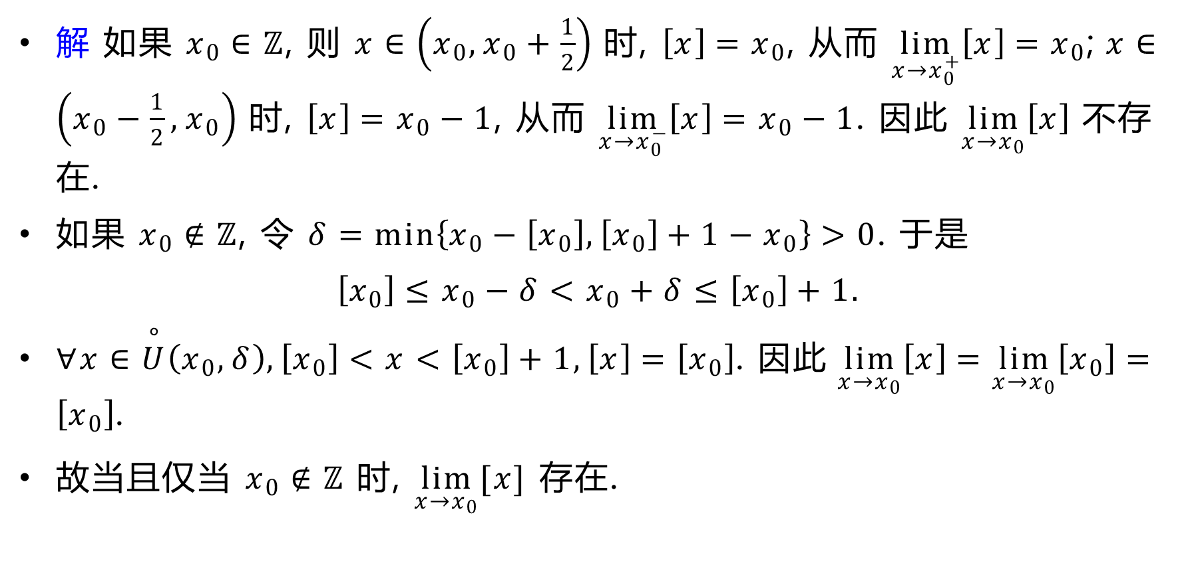
解 如果 $x_{0}∈ℤ$, 则 $x∈\left(x_{0},x_{0}+\frac{1}{2}\right)$ 时, $\left[x\right]=x_{0}$, 从而 $\lim_{x→x_{0}^{+}}\left[x\right]=x_{0}$;$x∈\left(x_{0}−\frac{1}{2},x_{0}\right)$ 时, $\left[x\right]=x_{0}−1$, 从而 $\lim_{x→x_{0}^{−}}\left[x\right]=x_{0}−1$. 因此 $\lim_{x→x_{0}}\left[x\right]$ 不存在.
如果 $x_{0}∉ℤ$, 令 $δ=\min\left\{x_{0}−\left[x_{0}\right],\left[x_{0}\right]+1−x_{0}\right\}>0$. 于是
$$\left[x_{0}\right]≤x_{0}−δ<x_{0}+δ≤\left[x_{0}\right]+1.$$
$∀x∈\overset{∘}{U}\left(x_{0},δ\right),\left[x_{0}\right]<x<\left[x_{0}\right]+1,\left[x\right]=\left[x_{0}\right]$. 因此$\lim_{x→x_{0}}\left[x\right]=\lim_{x→x_{0}}\left[x_{0}\right]=\left[x_{0}\right]$.
故当且仅当 $x_{0}∉ℤ$ 时, $\lim_{x→x_{0}}[x]$ 存在.

Slide 25
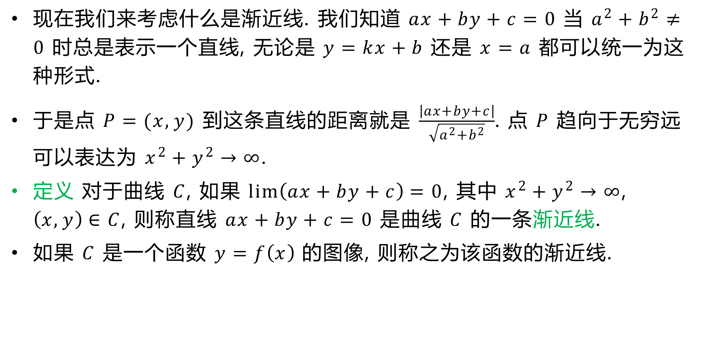
现在我们来考虑什么是渐近线. 我们知道 $ax+by+c=0$ 当 $a^{2}+b^{2}≠0$ 时总是表示一个直线, 无论是 $y=kx+b$ 还是 $x=a$ 都可以统一为这种形式.
于是点 $P=(x,y)$ 到这条直线的距离就是 $\frac{\left|ax+by+c\right|}{\sqrt{a^{2}+b^{2}}}$. 点 $P$ 趋向于无穷远可以表达为 $x^{2}+y^{2}→∞$.
定义 对于曲线 $C$, 如果 $\lim\left(ax+by+c\right)=0$, 其中 $x^{2}+y^{2}→∞$, $\left(x,y\right)∈C$, 则称直线 $ax+by+c=0$ 是曲线 $C$ 的一条渐近线.
如果 $C$ 是一个函数 $y=f\left(x\right)$ 的图像, 则称之为该函数的渐近线.

Slide 26
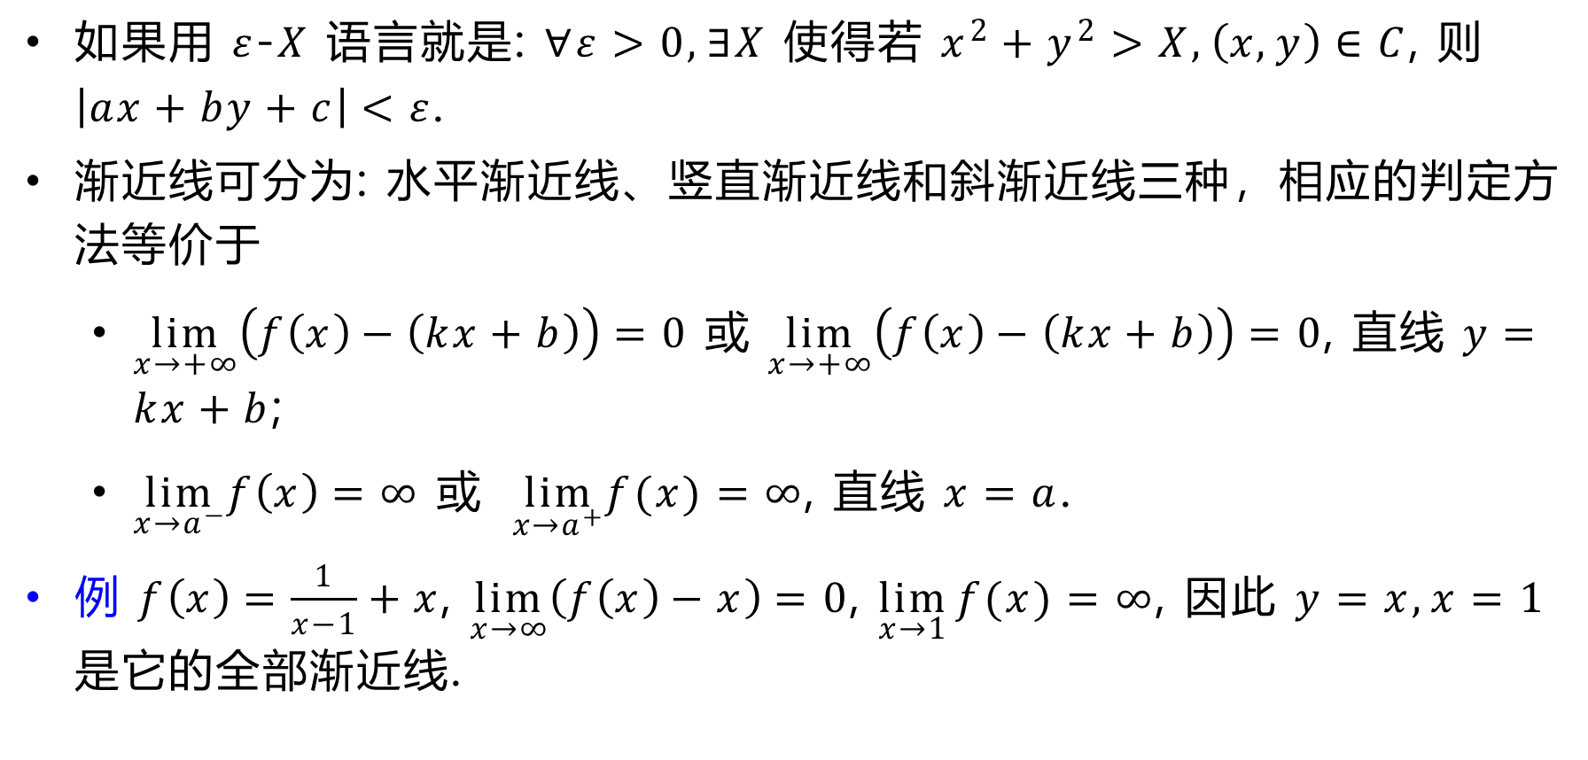
如果用 $ε$-$X$ 语言就是: $∀ε>0,∃X$ 使得若 $x^{2}+y^{2}>X,\left(x,y\right)∈C$, 则 $\left|ax+by+c\right|<ε$.
渐近线可分为: 水平渐近线、竖直渐近线和斜渐近线三种，相应的判定方法等价于
$\lim_{x→+∞}\left(f\left(x\right)−\left(kx+b\right)\right)=0$ 或 $\lim_{x→+∞}\left(f\left(x\right)−\left(kx+b\right)\right)=0$, 直线 $y=kx+b$;
$\lim_{x→a^{−}}f\left(x\right)=∞$ 或 $\lim_{x→a^{+}}f(x)=∞$, 直线 $x=a$.
例 $f\left(x\right)=\frac{1}{x−1}+x$, $\lim_{x→∞}\left(f\left(x\right)−x\right)=0$, $\lim_{x→1}{f(x)}=∞$, 因此 $y=x, x=1$ 是它的全部渐近线.

Slide 27
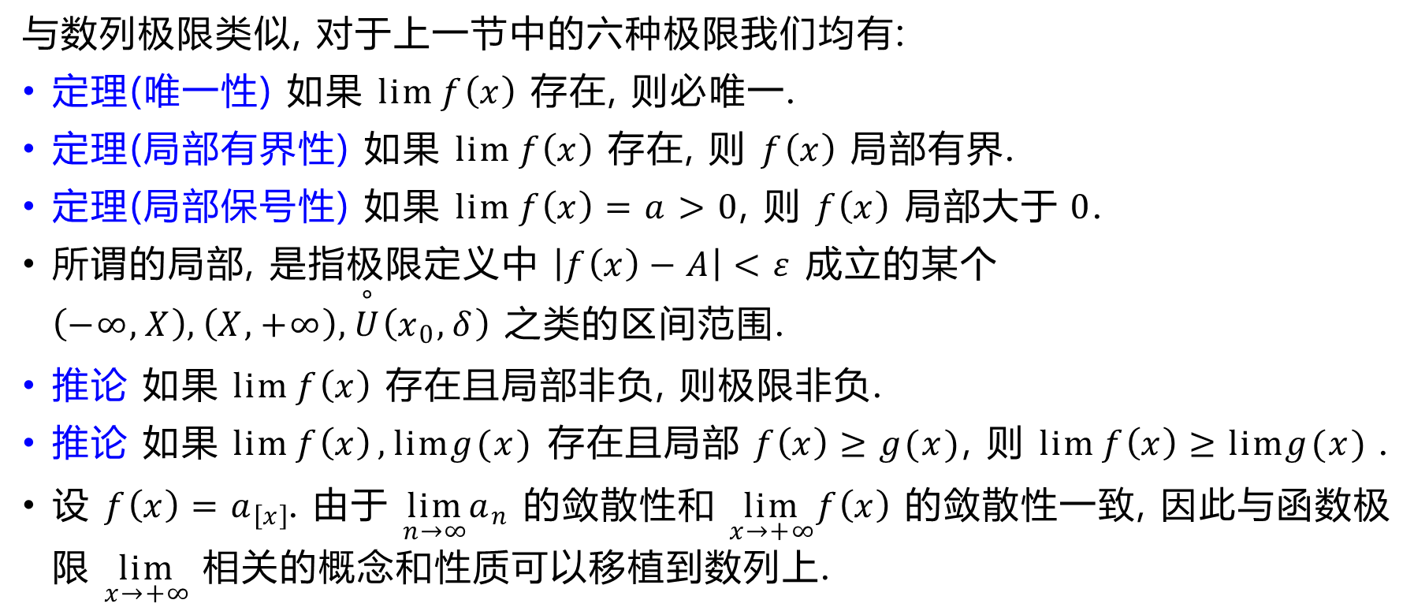
2.3 极限的性质
与数列极限类似, 对于上一节中的六种极限我们均有:
定理(唯一性) 如果 $\lim{f\left(x\right)}$ 存在, 则必唯一.
定理(局部有界性) 如果 $\lim{f\left(x\right)}$ 存在, 则 $f\left(x\right)$ 局部有界.
定理(局部保号性) 如果 $\lim{f\left(x\right)}=a>0$, 则 $f\left(x\right)$ 局部大于$0$.
所谓的局部, 是指极限定义中 $\left|f\left(x\right)−A\right|<ε$ 成立的某个 $\left(−∞,X\right),\left(X,+∞\right),\overset{∘}{U}\left(x_{0},δ\right)$ 之类的区间范围.
推论 如果 $\lim{f\left(x\right)}$ 存在且局部非负, 则极限非负.
推论 如果 $\lim{f\left(x\right)}, limg(x)$ 存在且局部 $f\left(x\right)≥g(x)$, 则 $\lim{f\left(x\right)}≥limg(x)$.
设 $f\left(x\right)=a_{\left[x\right]}$. 由于 $\lim_{n→∞}a_{n}$ 的敛散性和 $\lim_{x→+∞}f\left(x\right)$ 的敛散性一致, 因此与函数极限 $\lim_{x→+∞}$ 相关的概念和性质可以移植到数列上.

Slide 28
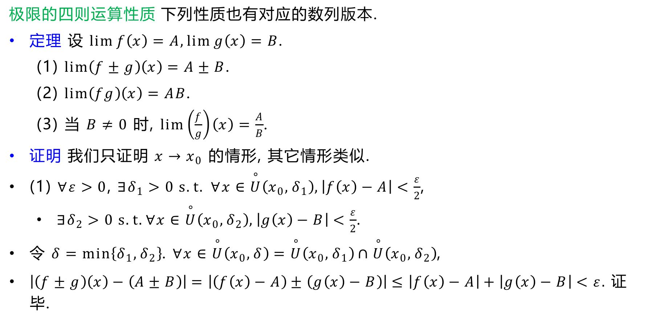
极限的四则运算性质 下列性质也有对应的数列版本.
定理 设 $\lim{f\left(x\right)}=A,\lim{g\left(x\right)}=B$.
(1) $\lim\left(f±g\right)\left(x\right)=A±B$.
(2) $\lim\left(fg\right)\left(x\right)=AB$.
(3) 当 $B≠0$ 时, $\lim\left(\frac{f}{g}\right)\left(x\right)=\frac{A}{B}$.
证明 我们只证明 $x→x_{0}$ 的情形, 其它情形类似.
(1) $∀ε>0$, $∃δ_{1}>0 s.t. ∀x∈\overset{∘}{U}\left(x_{0},δ_{1}\right), \left|f\left(x\right)−A\right|<\frac{ε}{2}$,
$∃δ_{2}>0 s.t.∀x∈\overset{∘}{U}\left(x_{0},δ_{2}\right), \left|g\left(x\right)−B\right|<\frac{ε}{2}$.
令 $δ=\min\left\{δ_{1},δ_{2}\right\}$. $∀x∈\overset{∘}{U}\left(x_{0},δ\right)=\overset{∘}{U}\left(x_{0},δ_{1}\right)∩\overset{∘}{U}\left(x_{0},δ_{2}\right)$,
$\left|\left(f±g\right)\left(x\right)−\left(A±B\right)\right|=\left|\left(f\left(x\right)−A\right)±\left(g\left(x\right)−B\right)\right|≤\left|f\left(x\right)−A\right|+\left|g\left(x\right)−B\right|<ε.$ 证毕.

Slide 29
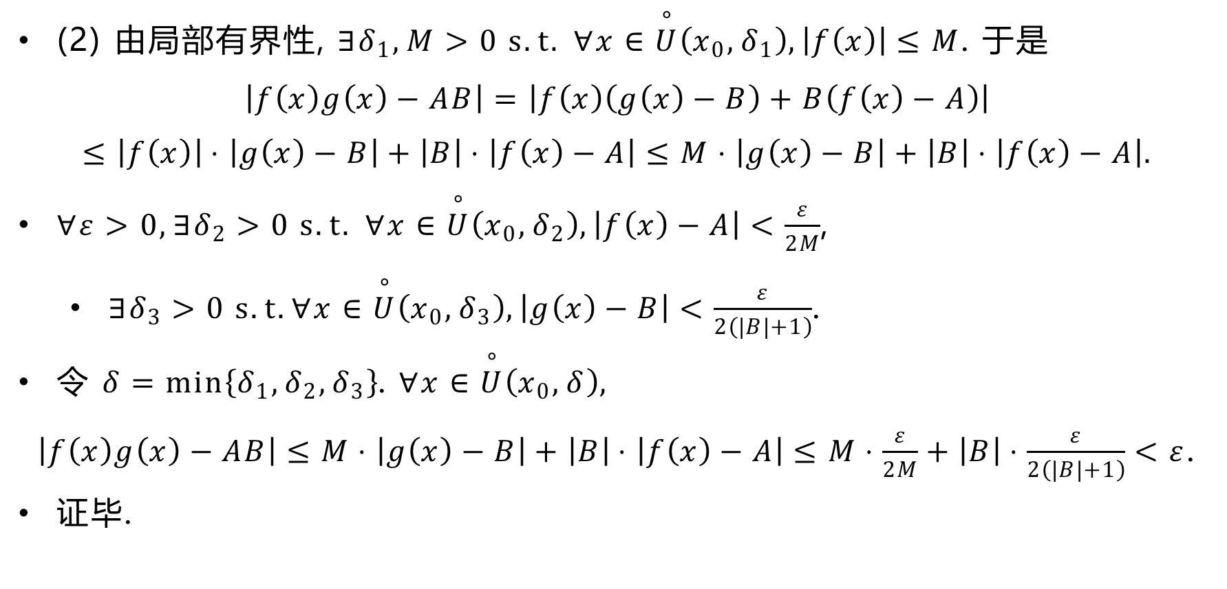
(2) 由局部有界性, ${∃δ}_{1},M>0 s.t. ∀x∈\overset{∘}{U}\left(x_{0},δ_{1}\right),\left|f\left(x\right)\right|≤M$. 于是
$$\left|f\left(x\right)g\left(x\right)−AB\right|=\left|f\left(x\right)\left(g\left(x\right)−B\right)+B\left(f\left(x\right)−A\right)\right|$$
$$≤\left|f\left(x\right)\right|⋅\left|g\left(x\right)−B\right|+\left|B\right|⋅\left|f\left(x\right)−A\right|≤M⋅\left|g\left(x\right)−B\right|+\left|B\right|⋅\left|f\left(x\right)−A\right|.$$
$∀ε>0, ∃δ_{2}>0 s.t. ∀x∈\overset{∘}{U}\left(x_{0},δ_{2}\right), \left|f\left(x\right)−A\right|<\frac{ε}{2M}$,
$∃δ_{3}>0 s.t.∀x∈\overset{∘}{U}\left(x_{0},δ_{3}\right), \left|g\left(x\right)−B\right|<\frac{ε}{2\left(\left|B\right|+1\right)}$.
令 $δ=\min\left\{δ_{1},δ_{2},δ_{3}\right\}$. $∀x∈\overset{∘}{U}\left(x_{0},δ\right),$
$\left|f\left(x\right)g\left(x\right)−AB\right|≤M⋅\left|g\left(x\right)−B\right|+\left|B\right|⋅\left|f\left(x\right)−A\right|≤M⋅\frac{ε}{2M}+\left|B\right|⋅\frac{ε}{2\left(\left|B\right|+1\right)}<ε$.
证毕.

Slide 30
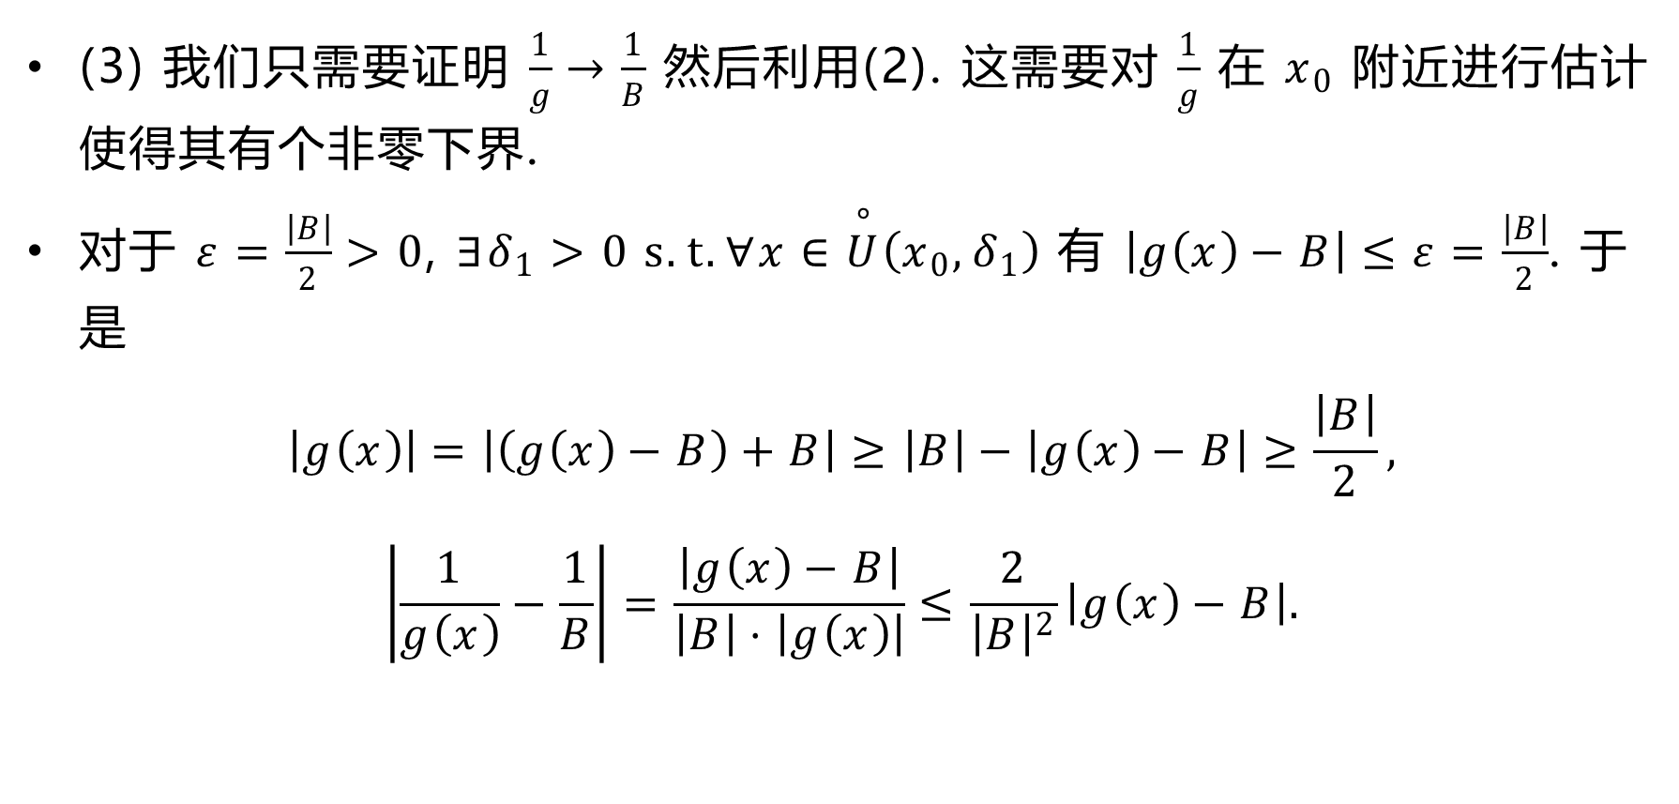
(3) 我们只需要证明 $\frac{1}{g}→\frac{1}{B}$ 然后利用(2). 这需要对 $\frac{1}{g}$ 在 $x_{0}$ 附近进行估计使得其有个非零下界.
对于 $ε=\frac{\left|B\right|}{2}>0$, $∃δ_{1}>0 s.t. ∀x∈\overset{∘}{U}\left(x_{0},δ_{1}\right)$ 有 $\left|g\left(x\right)−B\right|≤ε=\frac{\left|B\right|}{2}$. 于是
$$\left|g\left(x\right)\right|=\left|\left(g\left(x\right)−B\right)+B\right|≥\left|B\right|−\left|g\left(x\right)−B\right|≥\frac{\left|B\right|}{2},$$
$$\left|\frac{1}{g\left(x\right)}−\frac{1}{B}\right|=\frac{\left|g\left(x\right)−B\right|}{\left|B\right|⋅\left|g\left(x\right)\right|}≤\frac{2}{{\left|B\right|}^{2}}\left|g\left(x\right)−B\right|.$$

Slide 31
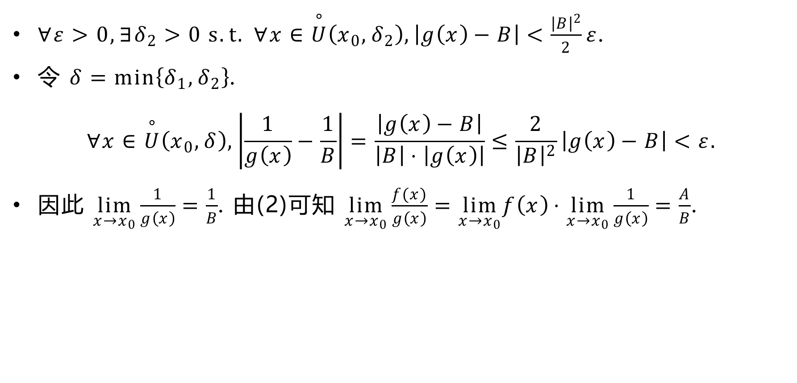
$∀ε>0,∃δ_{2}>0 s.t. ∀x∈\overset{∘}{U}\left(x_{0},δ_{2}\right), \left|g\left(x\right)−B\right|<\frac{{\left|B\right|}^{2}}{2}ε$.
令 $δ=\min\left\{δ_{1},δ_{2}\right\}$.
$$∀x∈\overset{∘}{U}\left(x_{0},δ\right),\left|\frac{1}{g\left(x\right)}−\frac{1}{B}\right|=\frac{\left|g\left(x\right)−B\right|}{\left|B\right|⋅\left|g\left(x\right)\right|}≤\frac{2}{{\left|B\right|}^{2}}\left|g\left(x\right)−B\right|<ε.$$
因此 $\lim_{x→x_{0}}\frac{1}{g\left(x\right)}=\frac{1}{B}$. 由(2)可知 $\lim_{x→x_{0}}\frac{f(x)}{g\left(x\right)}=\lim_{x→x_{0}}f\left(x\right)⋅\lim_{x→x_{0}}\frac{1}{g\left(x\right)}=\frac{A}{B}$.

Slide 32
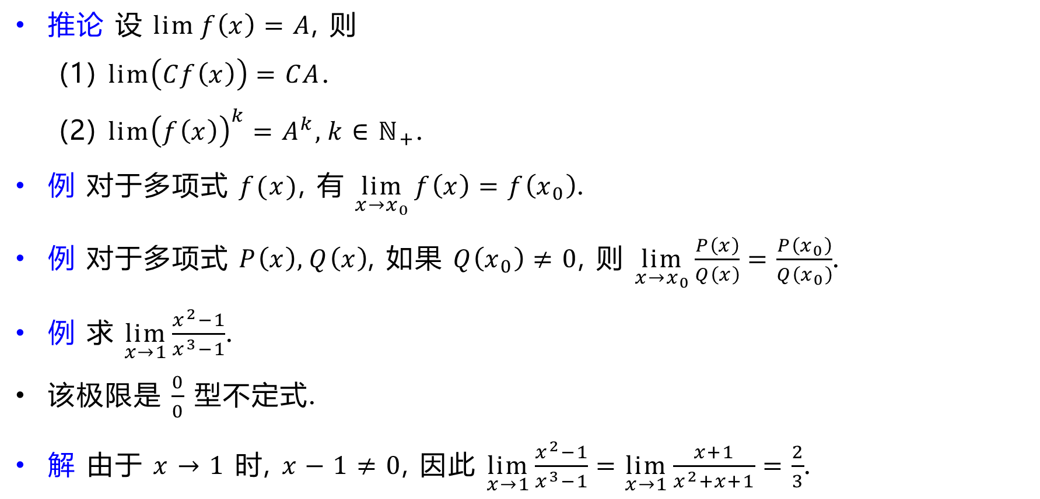
推论 设 $\lim{f\left(x\right)}=A$, 则
(1) $\lim\left(Cf\left(x\right)\right)=CA$.
(2) $\lim{{\left(f\left(x\right)\right)}^{k}}=A^{k},k∈ℕ_{+}$.
例 对于多项式 $f(x)$, 有 $\lim_{x→x_{0}}{f\left(x\right)}=f\left(x_{0}\right)$.
例 对于多项式 $P\left(x\right), Q\left(x\right)$, 如果 $Q\left(x_{0}\right)≠0$, 则 $\lim_{x→x_{0}}{\frac{P\left(x\right)}{Q\left(x\right)}}=\frac{P\left(x_{0}\right)}{Q\left(x_{0}\right)}$.
例 求 $\lim_{x→1}{\frac{x^{2}−1}{x^{3}−1}}$.
该极限是 $\frac{0}{0}$ 型不定式.
解 由于 $x→1$ 时, $x−1≠0$, 因此 $\lim_{x→1}{\frac{x^{2}−1}{x^{3}−1}}=\lim_{x→1}\frac{x+1}{x^{2}+x+1}=\frac{2}{3}$.

Slide 33
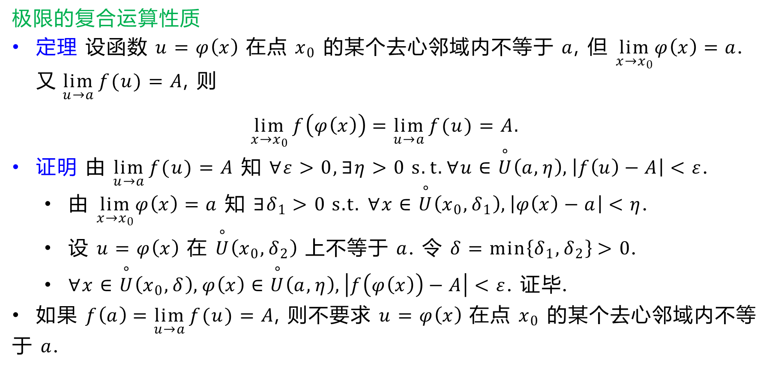
极限的复合运算性质
定理 设函数 $u=φ\left(x\right)$ 在点 $x_{0}$ 的某个去心邻域内不等于 $a$, 但 $\lim_{x→x_{0}}φ\left(x\right)=a$. 又$\lim_{u→a}{f(u)}=A$, 则
$$\lim_{x→x_{0}}{f\left(φ\left(x\right)\right)}=\lim_{u→a}{f(u)}=A.$$
证明 由 $\lim_{u→a}{f(u)}=A$ 知 $∀ε>0,∃η>0 s.t. ∀u∈\overset{∘}{U}\left(a,η\right), \left|f\left(u\right)−A\right|<ε$.
由 $\lim_{x→x_{0}}φ\left(x\right)=a$ 知 $∃δ_{1}>0 \text{s}\text{.}\text{t}\text{.} ∀x∈\overset{∘}{U}\left(x_{0},δ_{1}\right), \left|φ\left(x\right)−a\right|<η$.
设 $u=φ\left(x\right)$ 在 $\overset{∘}{U}\left(x_{0},δ_{2}\right)$ 上不等于 $a$. 令 $δ=\min\left\{δ_{1},δ_{2}\right\}>0$.
$∀x∈\overset{∘}{U}\left(x_{0},δ\right),φ\left(x\right)∈\overset{∘}{U}\left(a,η\right), \left|f\left(φ\left(x\right)\right)−A\right|<ε$. 证毕.
如果 $f\left(a\right)=\lim_{u→a}{f(u)}=A$, 则不要求 $u=φ\left(x\right)$ 在点 $x_{0}$ 的某个去心邻域内不等于 $a$.

Slide 34
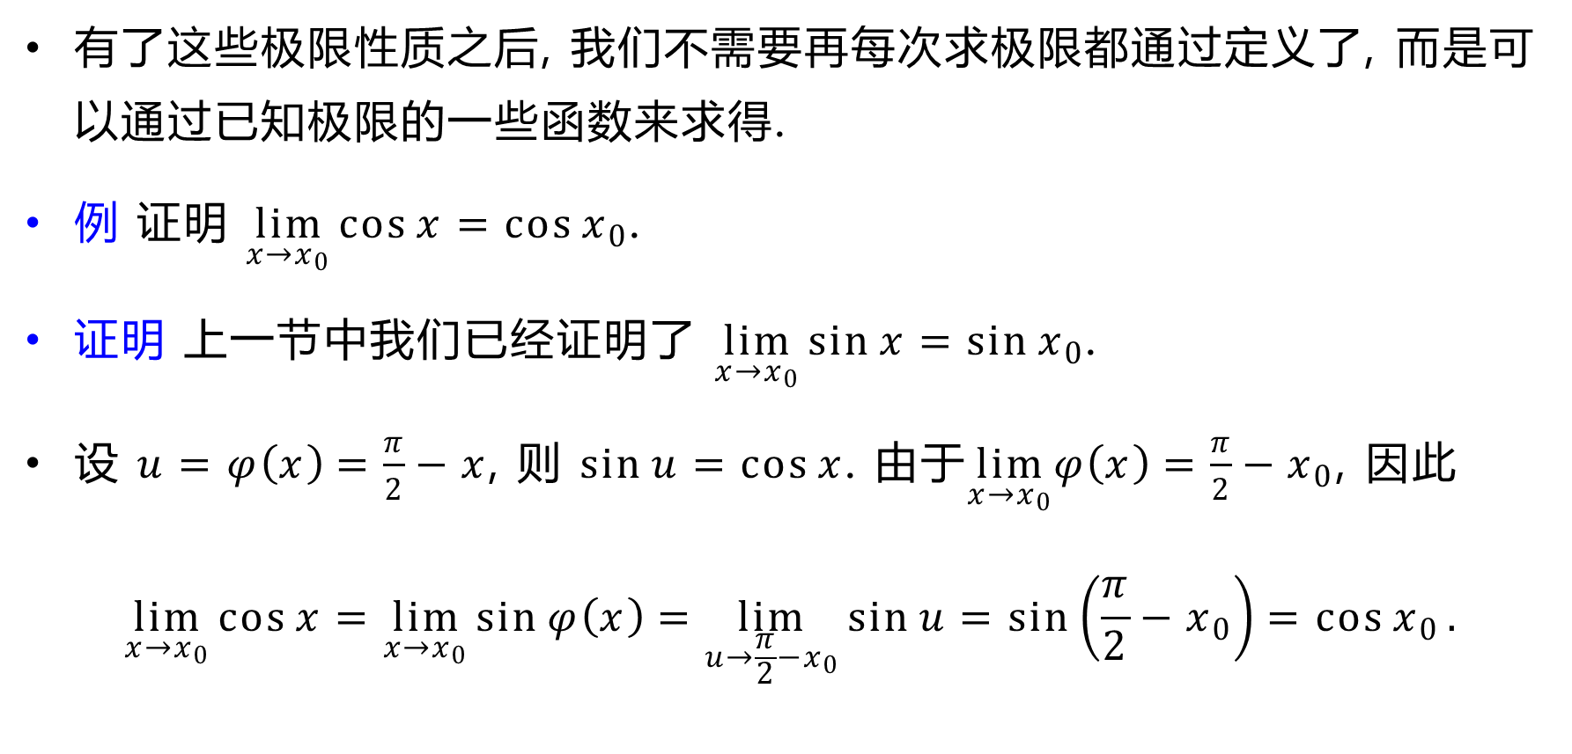
有了这些极限性质之后, 我们不需要再每次求极限都通过定义了, 而是可以通过已知极限的一些函数来求得.
例 证明 $\lim_{x→x_{0}}\cos{x}=\cos{x_{0}}$.
证明 上一节中我们已经证明了 $\lim_{x→x_{0}}{\sin{x}}=\sin{x_{0}}$.
设 $u=φ\left(x\right)=\frac{π}{2}−x$, 则 $\sin{u}=\cos{x}$. 由于$\lim_{x→x_{0}}φ\left(x\right)=\frac{π}{2}−x_{0}$, 因此
$$\lim_{x→x_{0}}\cos{x}=\lim_{x→x_{0}}\sin{φ\left(x\right)}=\lim_{u→\frac{π}{2}−x_{0}}\sin{u}=\sin\left(\frac{π}{2}−x_{0}\right)=\cos{x_{0}}.$$

Slide 35
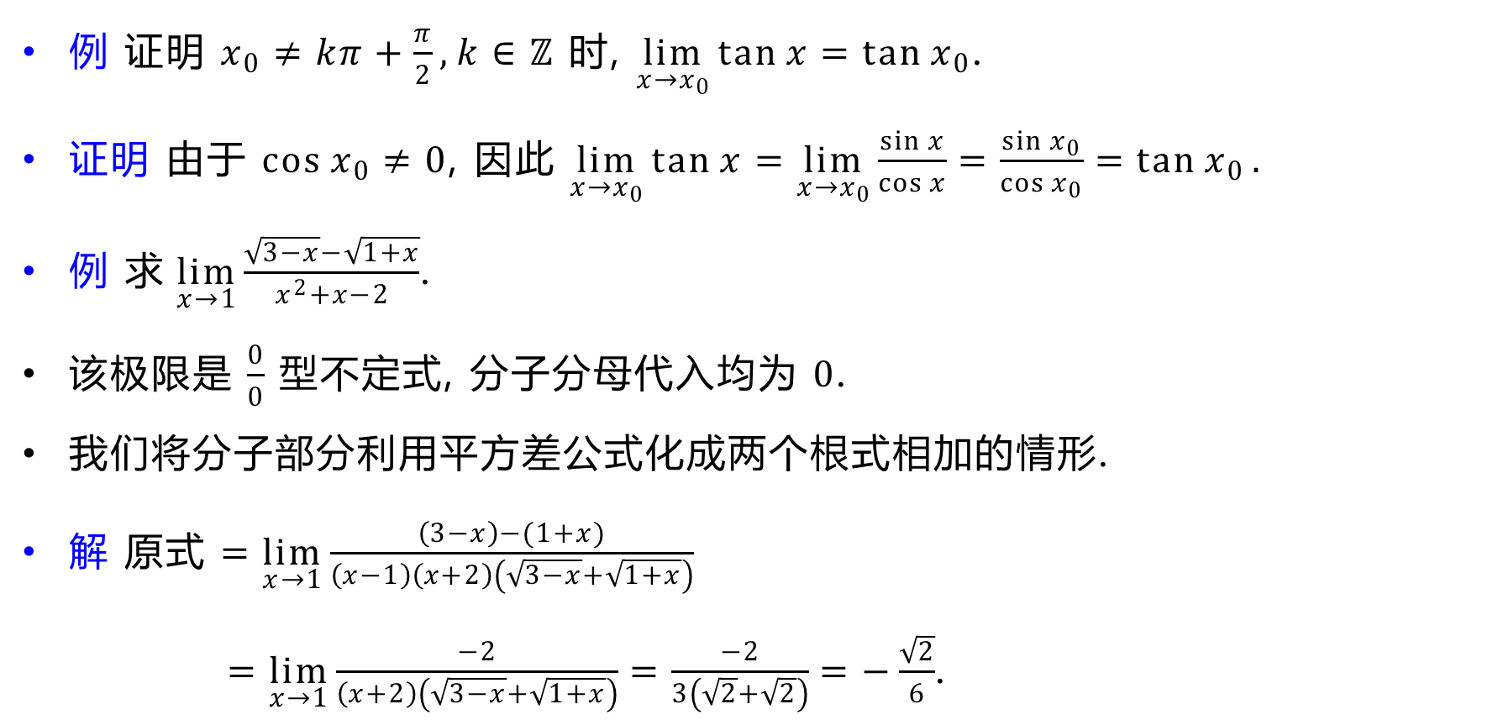
例 证明 $x_{0}≠kπ+\frac{π}{2}, k∈ℤ$ 时, $\lim_{x→x_{0}}\tan{x}=\tan{x_{0}}$.
证明 由于 $\cos{x_{0}}≠0$, 因此 $\lim_{x→x_{0}}\tan{x}=\lim_{x→x_{0}}\frac{\sin{x}}{\cos{x}}=\frac{\sin{x_{0}}}{\cos{x_{0}}}=\tan{x_{0}}.$
例 求$\lim_{x→1}\frac{\sqrt{3−x}−\sqrt{1+x}}{x^{2}+x−2}$.
该极限是 $\frac{0}{0}$ 型不定式, 分子分母代入均为 $0$.
我们将分子部分利用平方差公式化成两个根式相加的情形.
解 原式 $=\lim_{x→1}\frac{\left(3−x\right)−(1+x)}{\left(x−1\right)\left(x+2\right)\left(\sqrt{3−x}+\sqrt{1+x}\right)}$
$=\lim_{x→1}\frac{−2}{\left(x+2\right)\left(\sqrt{3−x}+\sqrt{1+x}\right)}=\frac{−2}{3\left(\sqrt{2}+\sqrt{2}\right)}=−\frac{\sqrt{2}}{6}$.

Slide 36
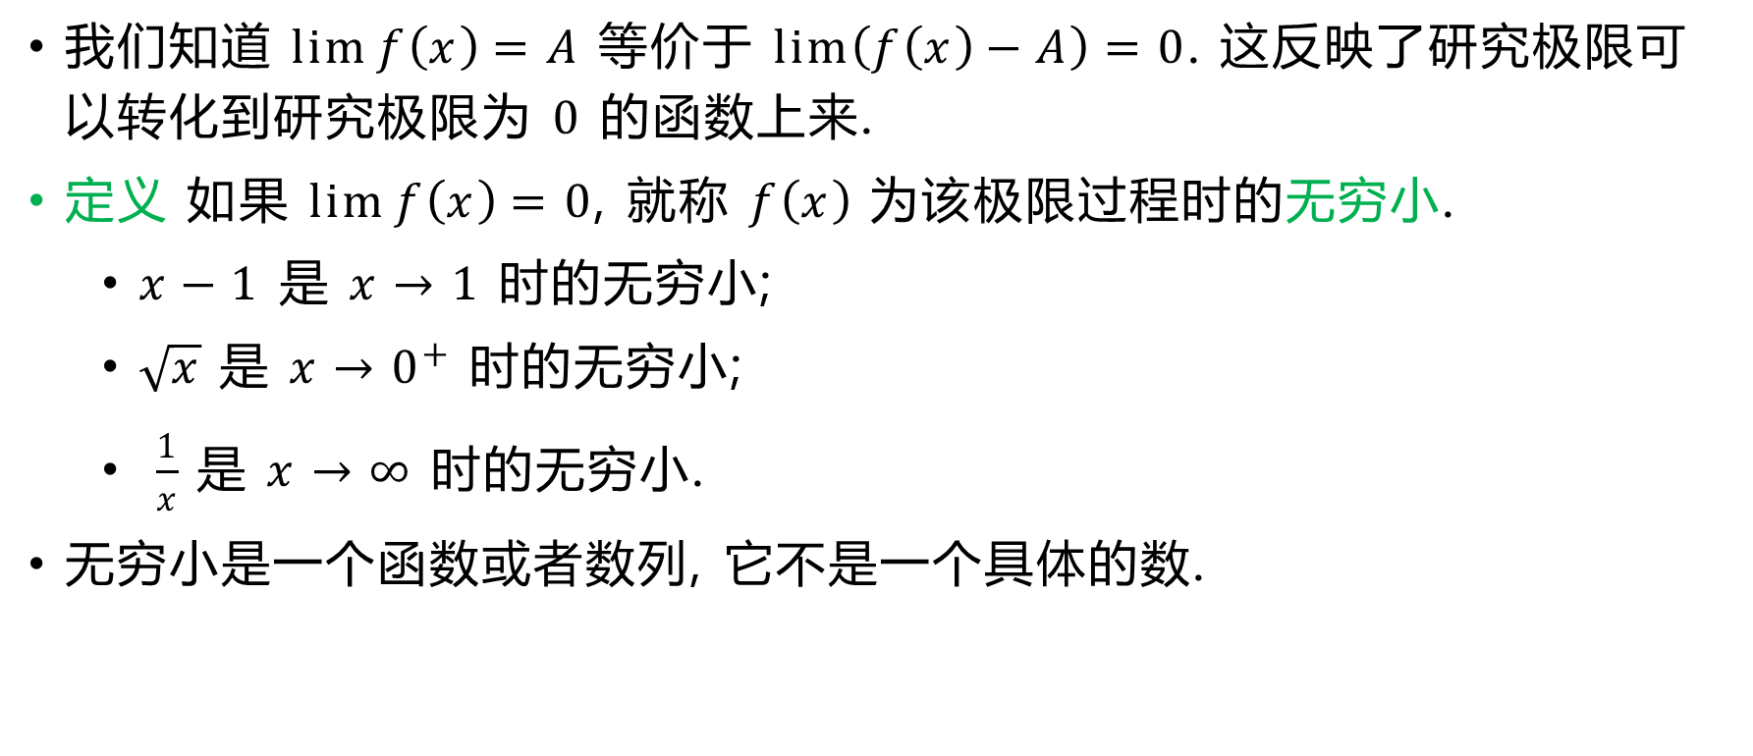
2.4 无穷小和无穷大
我们知道 $\lim{f\left(x\right)}=A$ 等价于 $\lim\left(f\left(x\right)−A\right)=0$. 这反映了研究极限可以转化到研究极限为 $0$ 的函数上来.
定义 如果 $\lim{f\left(x\right)}=0$, 就称 $f\left(x\right)$ 为该极限过程时的无穷小.
$x−1$ 是 $x→1$ 时的无穷小;
$\sqrt{x}$ 是 $x→0^{+}$ 时的无穷小;
$\frac{1}{x}$ 是 $x→∞$ 时的无穷小.
无穷小是一个函数或者数列, 它不是一个具体的数.

Slide 37
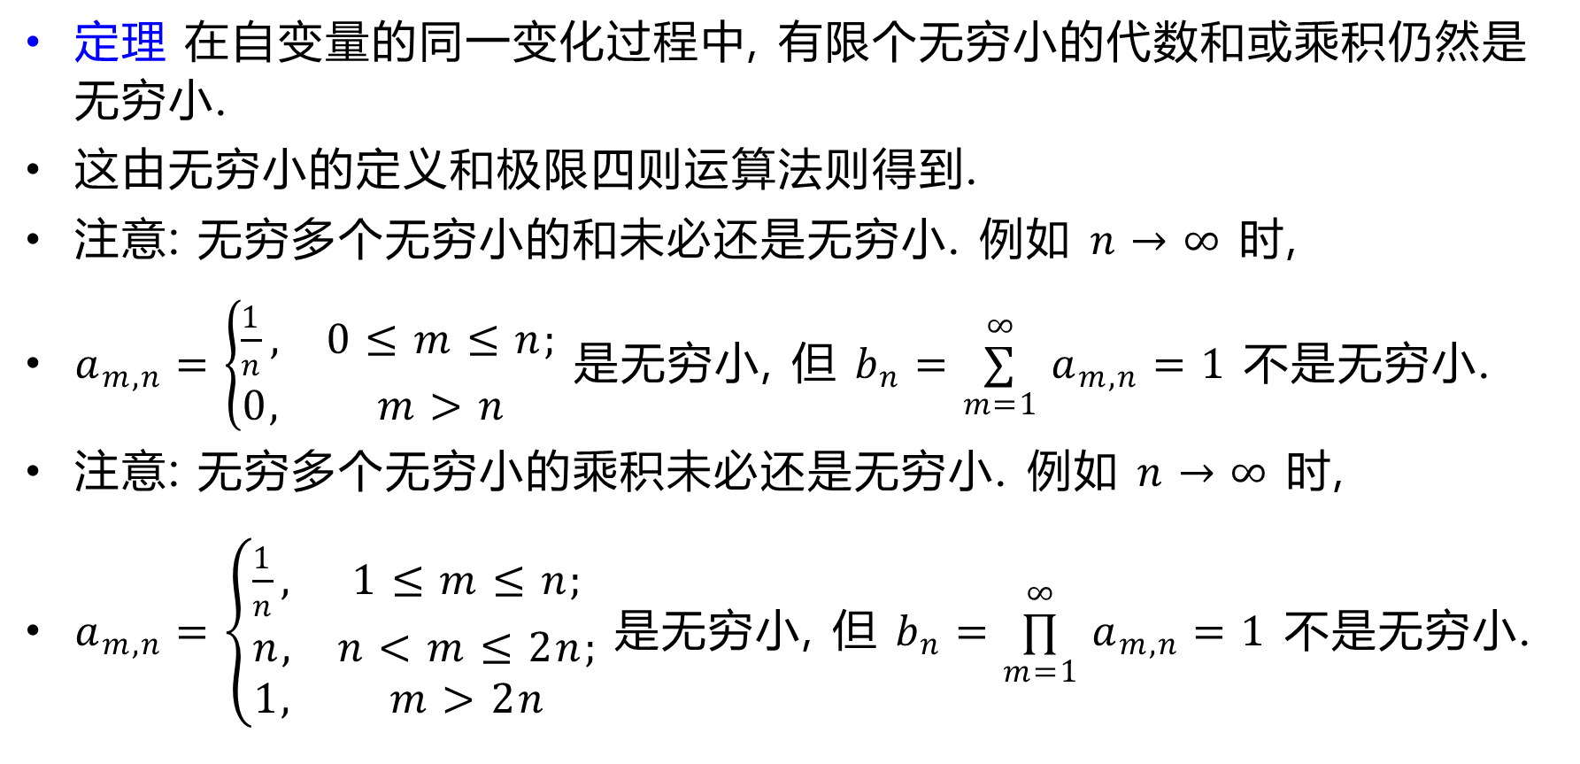
定理 在自变量的同一变化过程中, 有限个无穷小的代数和或乘积仍然是无穷小.
这由无穷小的定义和极限四则运算法则得到.
注意: 无穷多个无穷小的和未必还是无穷小. 例如 $n→∞$ 时,
$a_{m,n}=\left\{\begin{matrix}\frac{1}{n}, & 0≤m≤n; \\ 0, & m>n\end{matrix}\right.$ 是无穷小, 但 $b_{n}=\overset{∞}{\underset{m=1}{∑}} a_{m,n}=1$ 不是无穷小.
注意: 无穷多个无穷小的乘积未必还是无穷小. 例如 $n→∞$ 时,
$a_{m,n}=\left\{\begin{matrix}\frac{1}{n}, & 1≤m≤n; \\ n, & n<m≤2n; \\ 1, & m>2n\end{matrix}\right.$ 是无穷小, 但 $b_{n}=\overset{∞}{\underset{m=1}{∏}} a_{m,n}=1$ 不是无穷小.

Slide 38
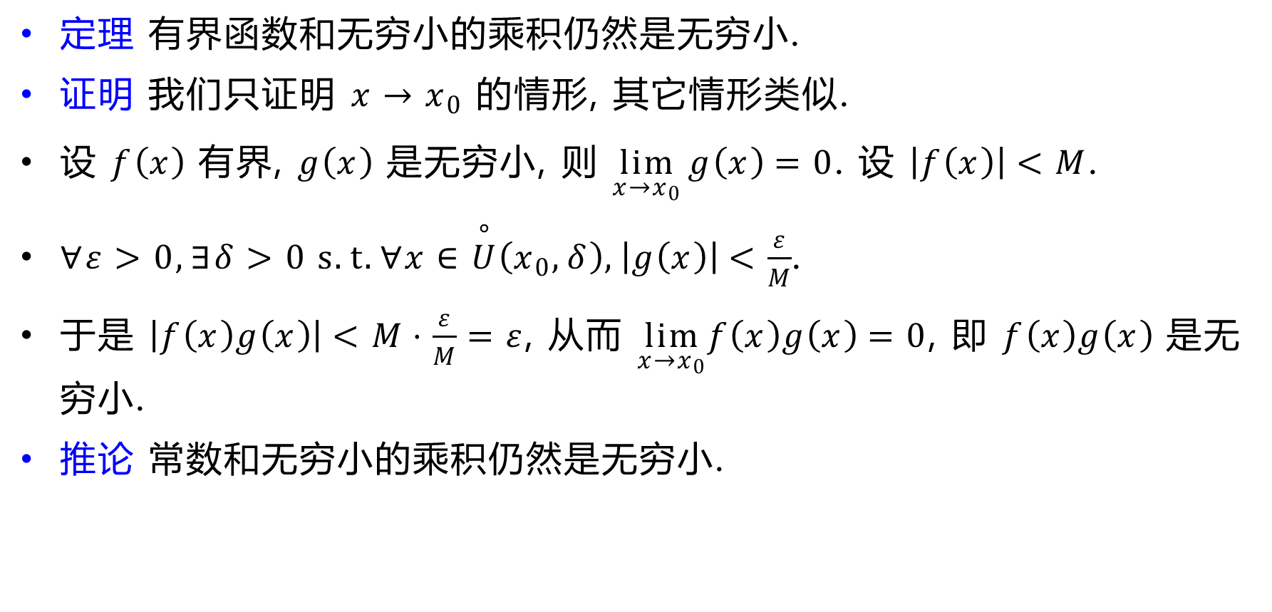
定理 有界函数和无穷小的乘积仍然是无穷小.
证明 我们只证明 $x→x_{0}$ 的情形, 其它情形类似.
设 $f\left(x\right)$ 有界, $g\left(x\right)$ 是无穷小, 则 $\lim_{x→x_{0}}{g\left(x\right)}=0$. 设 $\left|f\left(x\right)\right|<M$.
$∀ε>0, ∃δ>0 s.t. ∀x∈\overset{∘}{U}\left(x_{0},δ\right), \left|g\left(x\right)\right|<\frac{ε}{M}$.
于是 $\left|f\left(x\right)g\left(x\right)\right|<M⋅\frac{ε}{M}=ε$, 从而 $\lim_{x→x_{0}}f\left(x\right)g\left(x\right)=0$, 即 $f\left(x\right)g\left(x\right)$ 是无穷小.
推论 常数和无穷小的乘积仍然是无穷小.

Slide 39
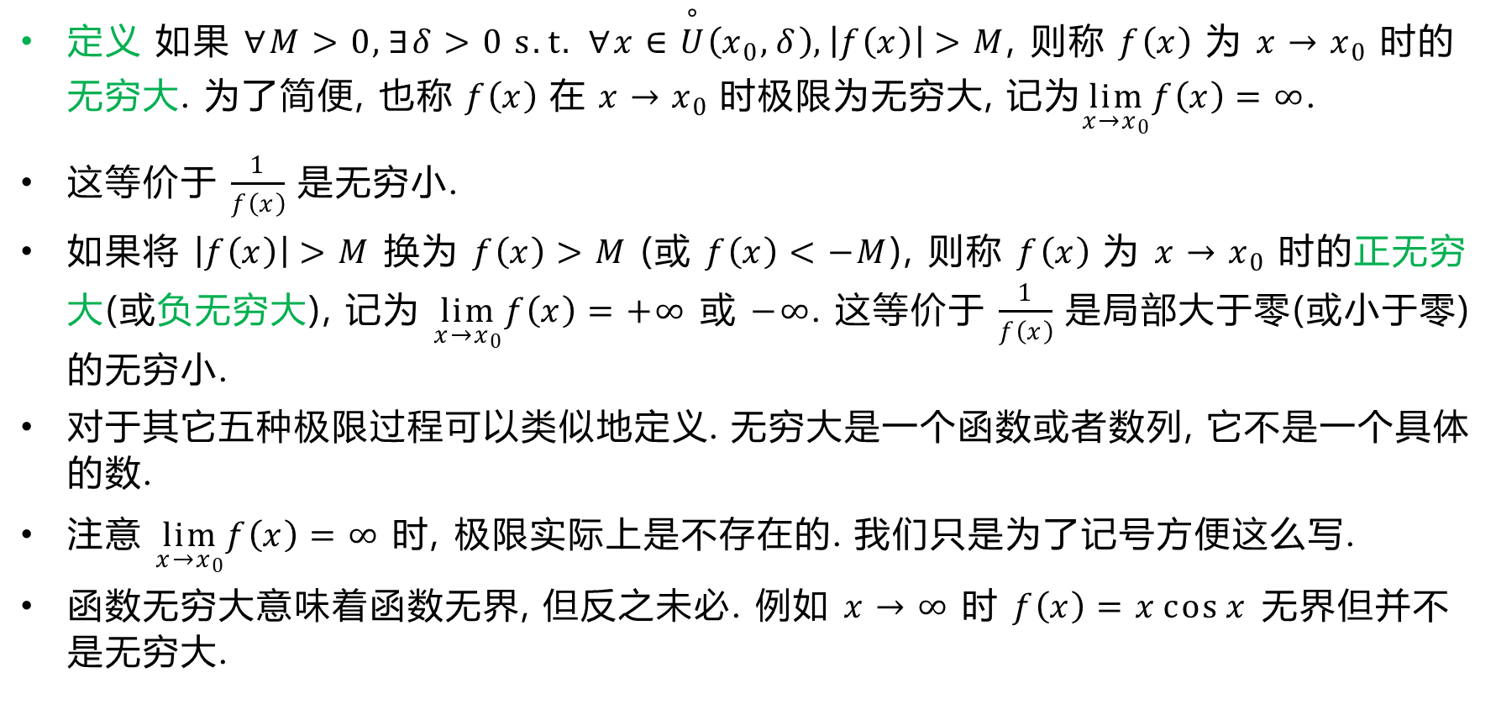
定义 如果 $∀M>0,∃δ>0 s.t. ∀x∈\overset{∘}{U}\left(x_{0},δ\right),\left|f\left(x\right)\right|>M$, 则称 $f\left(x\right)$ 为 $x→x_{0}$ 时的无穷大. 为了简便, 也称$f\left(x\right)$在$x→x_{0}$时极限为无穷大, 记为$\lim_{x→x_{0}}f\left(x\right)=∞$.
这等价于 $\frac{1}{f\left(x\right)}$ 是无穷小.
如果将 $\left|f\left(x\right)\right|>M$ 换为 $f\left(x\right)>M$ (或 $f\left(x\right)<−M$), 则称 $f\left(x\right)$ 为 $x→x_{0}$ 时的正无穷大(或负无穷大), 记为 $\lim_{x→x_{0}}f\left(x\right)=+∞$ 或 $−∞$. 这等价于 $\frac{1}{f\left(x\right)}$ 是局部大于零(或小于零)的无穷小.
对于其它五种极限过程可以类似地定义. 无穷大是一个函数或者数列, 它不是一个具体的数.
注意 $\lim_{x→x_{0}}f\left(x\right)=∞$ 时, 极限实际上是不存在的. 我们只是为了记号方便这么写.
函数无穷大意味着函数无界, 但反之未必. 例如 $x→∞$ 时 $f\left(x\right)=x\cos{x}$ 无界但并不是无穷大.

Slide 40
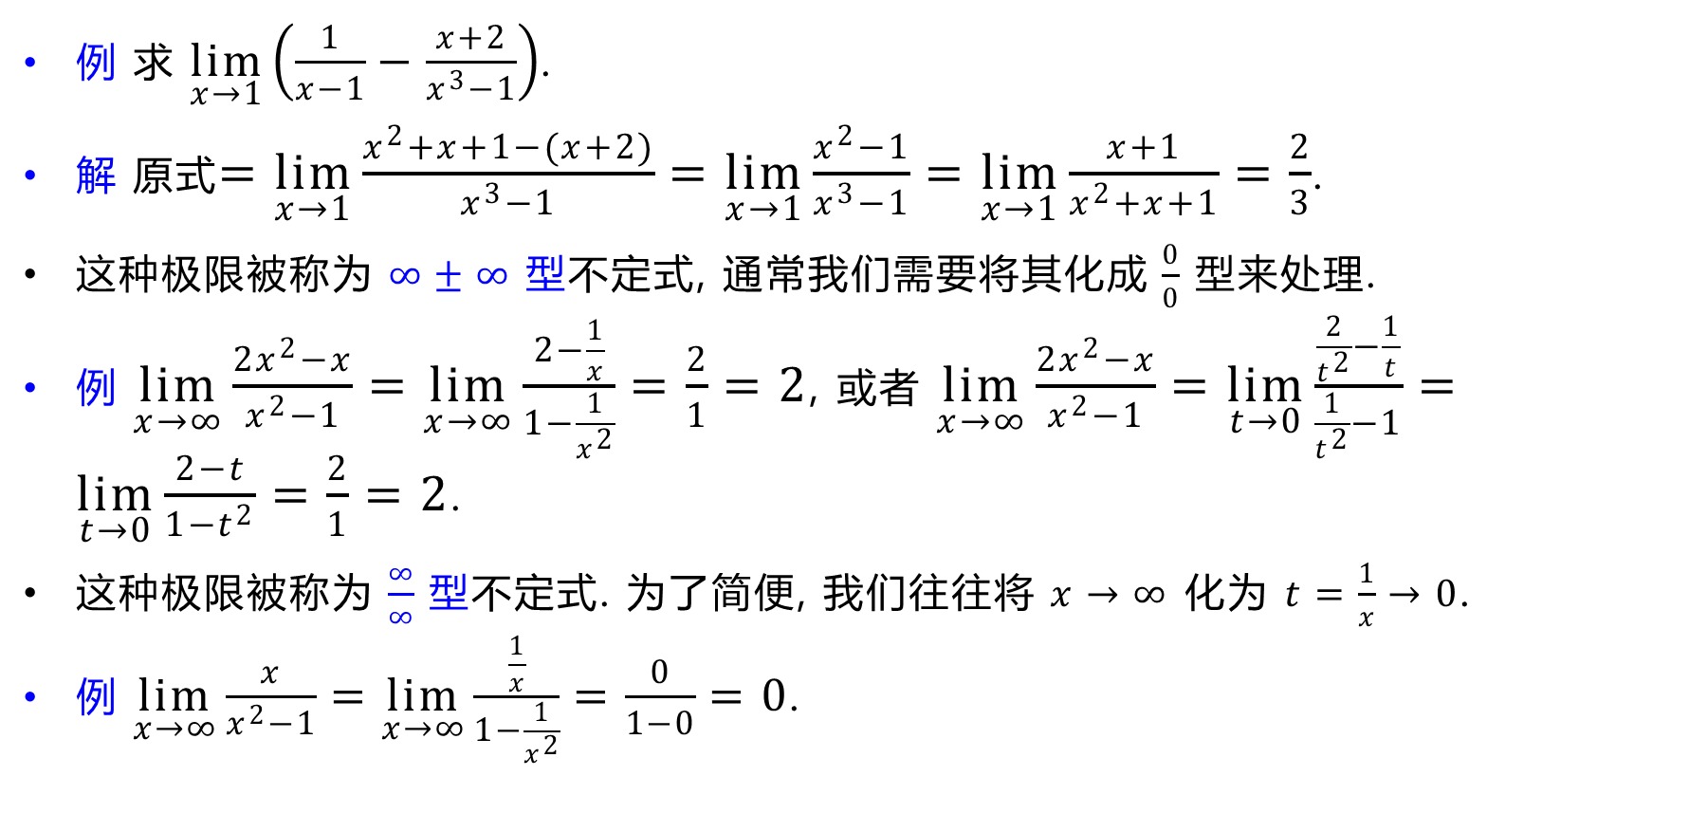
例 求 $\lim_{x→1}\left(\frac{1}{x−1}−\frac{x+2}{x^{3}−1}\right)$.
解 原式$=\lim_{x→1}{\frac{x^{2}+x+1−(x+2)}{x^{3}−1}}=\lim_{x→1}{\frac{x^{2}−1}{x^{3}−1}}=\lim_{x→1}{\frac{x+1}{x^{2}+x+1}}=\frac{2}{3}$.
这种极限被称为 $∞±∞$ 型不定式, 通常我们需要将其化成 $\frac{0}{0}$ 型来处理.
例 $\lim_{x→∞}{\frac{2x^{2}−x}{x^{2}−1}}=\lim_{x→∞}{\frac{2−\frac{1}{x}}{1−\frac{1}{x^{2}}}}=\frac{2}{1}=2$, 或者 $\lim_{x→∞}{\frac{2x^{2}−x}{x^{2}−1}}=\lim_{t→0}{\frac{\frac{2}{t^{2}}−\frac{1}{t}}{\frac{1}{t^{2}}−1}}=\lim_{t→0}{\frac{2−t}{1−t^{2}}}=\frac{2}{1}=2$.
这种极限被称为 $\frac{∞}{∞}$ 型不定式. 为了简便, 我们往往将 $x→∞$ 化为 $t=\frac{1}{x}→0$.
例 $\lim_{x→∞}{\frac{x}{x^{2}−1}}=\lim_{x→∞}{\frac{\frac{1}{x}}{1−\frac{1}{x^{2}}}}=\frac{0}{1−0}=0$.

Slide 41
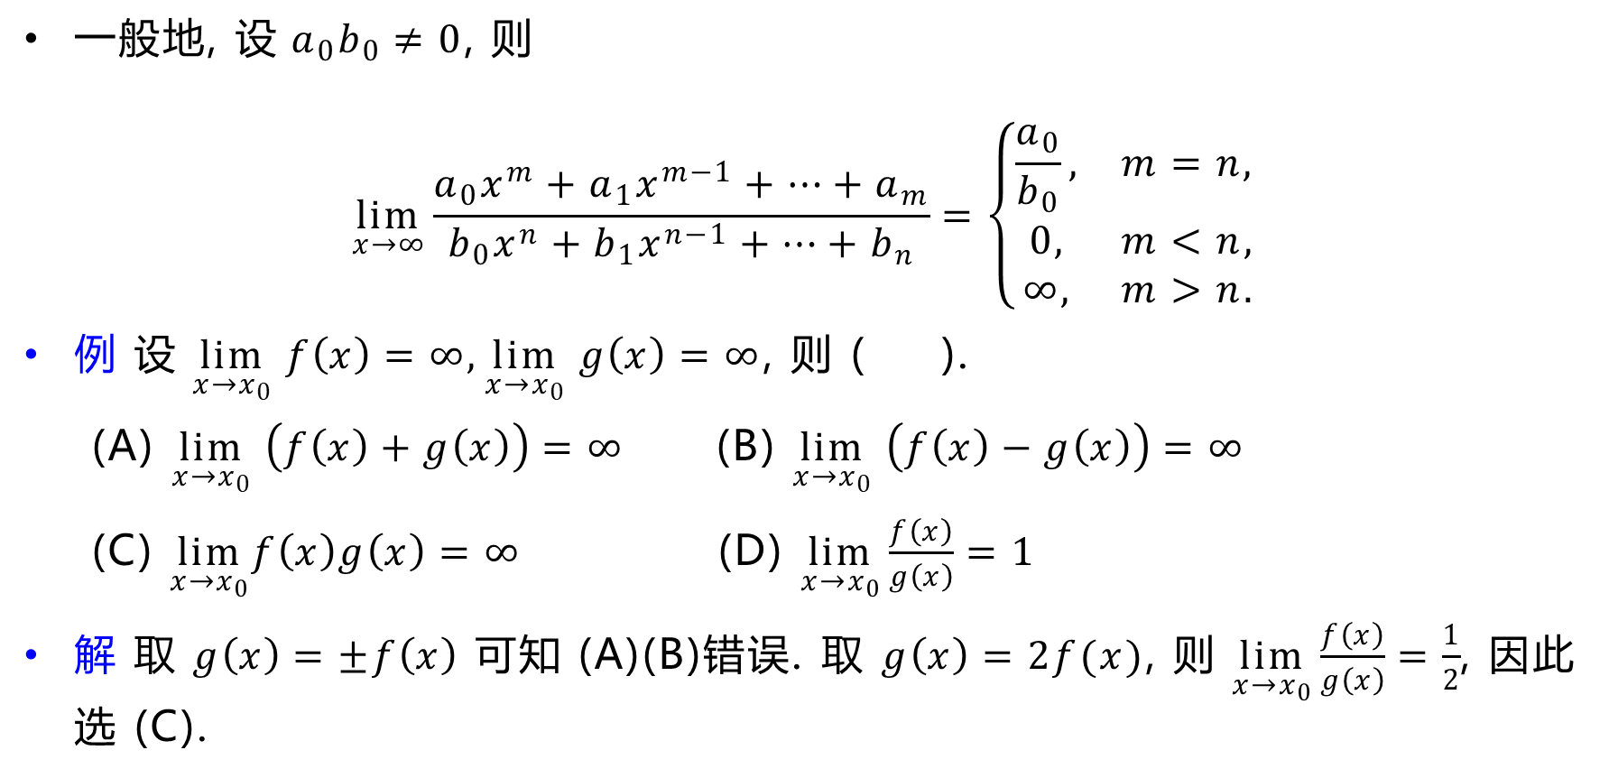
一般地, 设$a_{0}b_{0}≠0$, 则
$$\lim_{x→∞}\frac{a_{0}x^{m}+a_{1}x^{m−1}+⋯+a_{m}}{b_{0}x^{n}+b_{1}x^{n−1}+…+b_{n}}=\left\{\begin{matrix}\frac{a_{0}}{b_{0}}, & m=n, \\ 0, & m<n, \\ ∞, & m>n.\end{matrix}\right.$$
例 设 $\lim_{x→x_{0}} f\left(x\right)=∞,\lim_{x→x_{0}} g\left(x\right)=∞$, 则 ( ).
(A) $\lim_{x→x_{0}} \left(f\left(x\right)+g\left(x\right)\right)=∞$ (B) $\lim_{x→x_{0}} \left(f\left(x\right)−g\left(x\right)\right)=∞$
(C) $\lim_{x→x_{0}}f\left(x\right)g\left(x\right)=∞$ (D) $\lim_{x→x_{0}}\frac{f\left(x\right)}{g\left(x\right)}=1$
解 取 $g\left(x\right)=±f\left(x\right)$ 可知 (A)(B)错误. 取 $g\left(x\right)=2f(x)$, 则 $\lim_{x→x_{0}}\frac{f\left(x\right)}{g\left(x\right)}=\frac{1}{2}$, 因此选 (C).

Slide 42
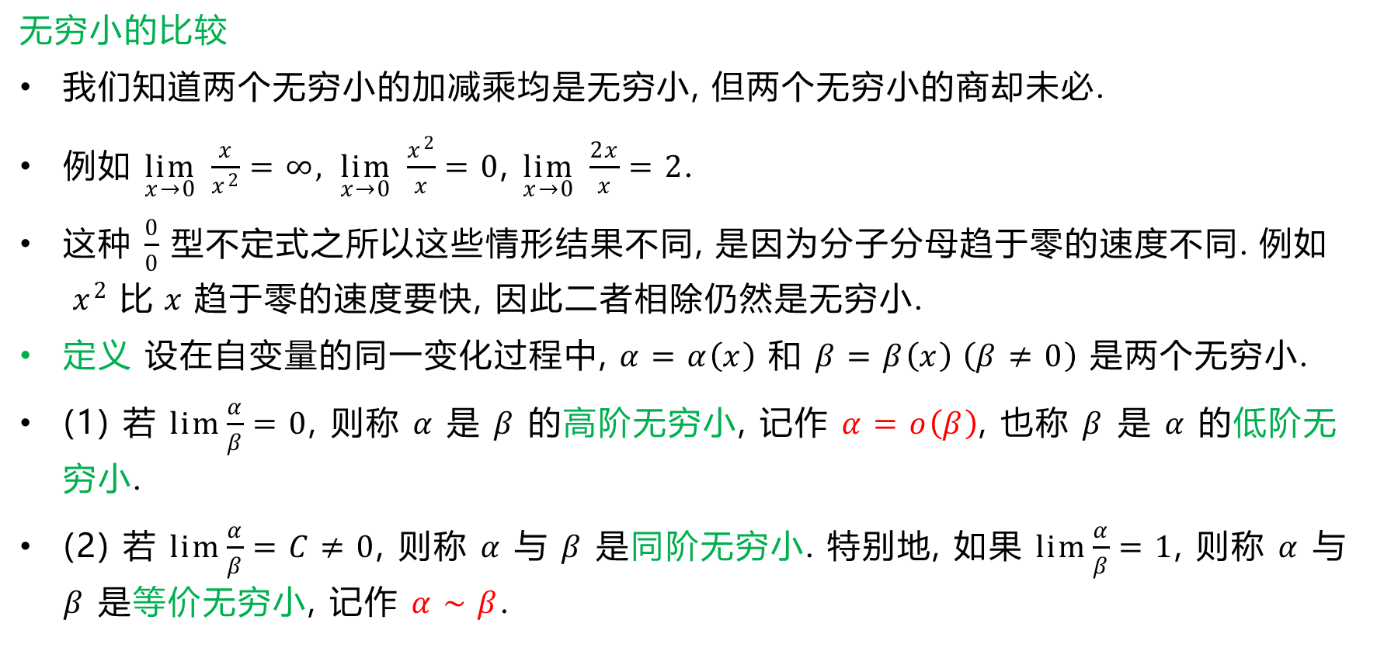
无穷小的比较
我们知道两个无穷小的加减乘均是无穷小, 但两个无穷小的商却未必.
例如 $\lim_{x→0} \frac{x}{x^{2}}=∞, \lim_{x→0} \frac{x^{2}}{x}=0$, $\lim_{x→0} \frac{2x}{x}=2$.
这种 $\frac{0}{0}$ 型不定式之所以这些情形结果不同, 是因为分子分母趋于零的速度不同. 例如$x^{2}$比$x$趋于零的速度要快, 因此二者相除仍然是无穷小.
定义 设在自变量的同一变化过程中, $α=α\left(x\right)$ 和 $β=β\left(x\right) \left(β≠0\right)$ 是两个无穷小.
(1) 若 $\lim{\frac{α}{β}}=0$, 则称 $α$ 是 $β$ 的高阶无穷小, 记作 $α=o\left(β\right)$, 也称 $β$ 是 $α$ 的低阶无穷小.
(2) 若 $\lim{\frac{α}{β}}=C≠0$, 则称 $α$ 与 $β$ 是同阶无穷小. 特别地, 如果 $\lim{\frac{α}{β}}=1$, 则称 $α$ 与 $β$ 是等价无穷小, 记作 $α∼β$.

Slide 43
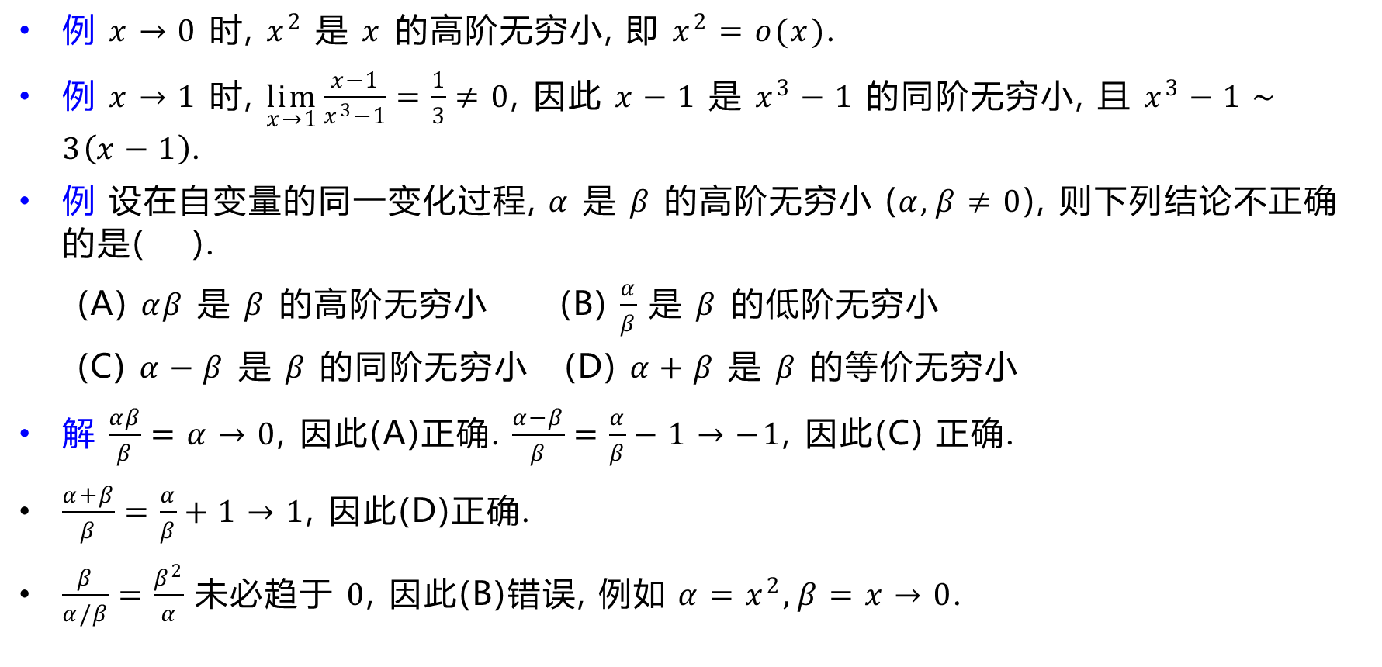
例 $x→0$ 时, $x^{2}$ 是 $x$ 的高阶无穷小, 即 $x^{2}=o(x)$.
例 $x→1$ 时, $\lim_{x→1}\frac{x−1}{x^{3}−1}=\frac{1}{3}≠0$, 因此 $x−1$ 是 $x^{3}−1$ 的同阶无穷小, 且 $x^{3}−1∼3\left(x−1\right)$.
例 设在自变量的同一变化过程, $α$ 是 $β$ 的高阶无穷小 ($α,β≠0$), 则下列结论不正确的是( ).
(A) $αβ$ 是 $β$ 的高阶无穷小 (B) $\frac{α}{β}$ 是 $β$ 的低阶无穷小
(C) $α−β$ 是 $β$ 的同阶无穷小 (D) $α+β$ 是 $β$ 的等价无穷小
解 $\frac{αβ}{β}=α→0$, 因此(A)正确. $\frac{α−β}{β}=\frac{α}{β}−1→−1$, 因此(C) 正确.
$\frac{α+β}{β}=\frac{α}{β}+1→1$, 因此(D)正确.
$\frac{β}{α/β}=\frac{β^{2}}{α}$ 未必趋于 $0$, 因此(B)错误, 例如$α=x^{2},β=x→0$.

Slide 44
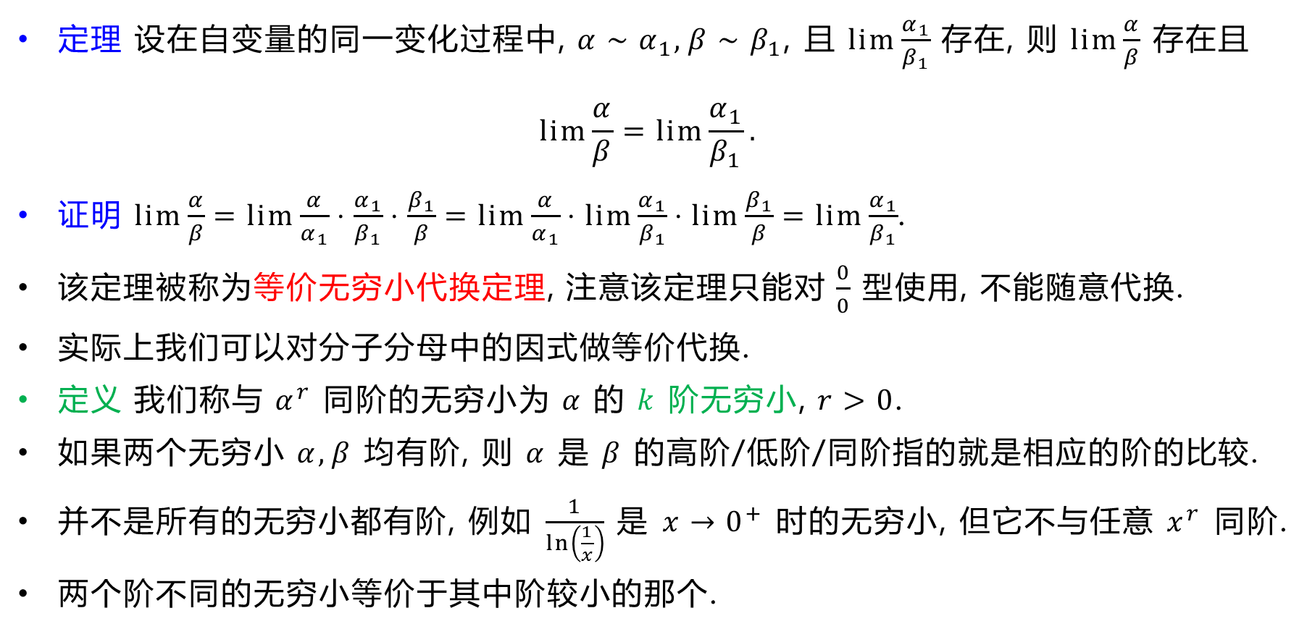
定理 设在自变量的同一变化过程中, $α∼α_{1}, β∼β_{1}$, 且 $\lim{\frac{α_{1}}{β_{1}}}$ 存在, 则 $\lim{\frac{α}{β}}$ 存在且
$$\lim{\frac{α}{β}}=\lim{\frac{α_{1}}{β_{1}}}.$$
证明 $\lim{\frac{α}{β}}=\lim{\frac{α}{α_{1}}⋅\frac{α_{1}}{β_{1}}⋅\frac{β_{1}}{β}}=\lim{\frac{α}{α_{1}}}⋅\lim{\frac{α_{1}}{β_{1}}}⋅\lim{\frac{β_{1}}{β}}=\lim{\frac{α_{1}}{β_{1}}}$.
该定理被称为等价无穷小代换定理, 注意该定理只能对 $\frac{0}{0}$ 型使用, 不能随意代换.
实际上我们可以对分子分母中的因式做等价代换.
定义 我们称与 $α^{r}$ 同阶的无穷小为 $α$ 的 $k$ 阶无穷小,$r>0$.
如果两个无穷小 $α,β$ 均有阶, 则 $α$ 是 $β$ 的高阶/低阶/同阶指的就是相应的阶的比较.
并不是所有的无穷小都有阶, 例如 $\frac{1}{\ln\left(\frac{1}{x}\right)}$ 是 $x→0^{+}$ 时的无穷小, 但它不与任意 $x^{r}$ 同阶.
两个阶不同的无穷小等价于其中阶较小的那个.

Slide 45
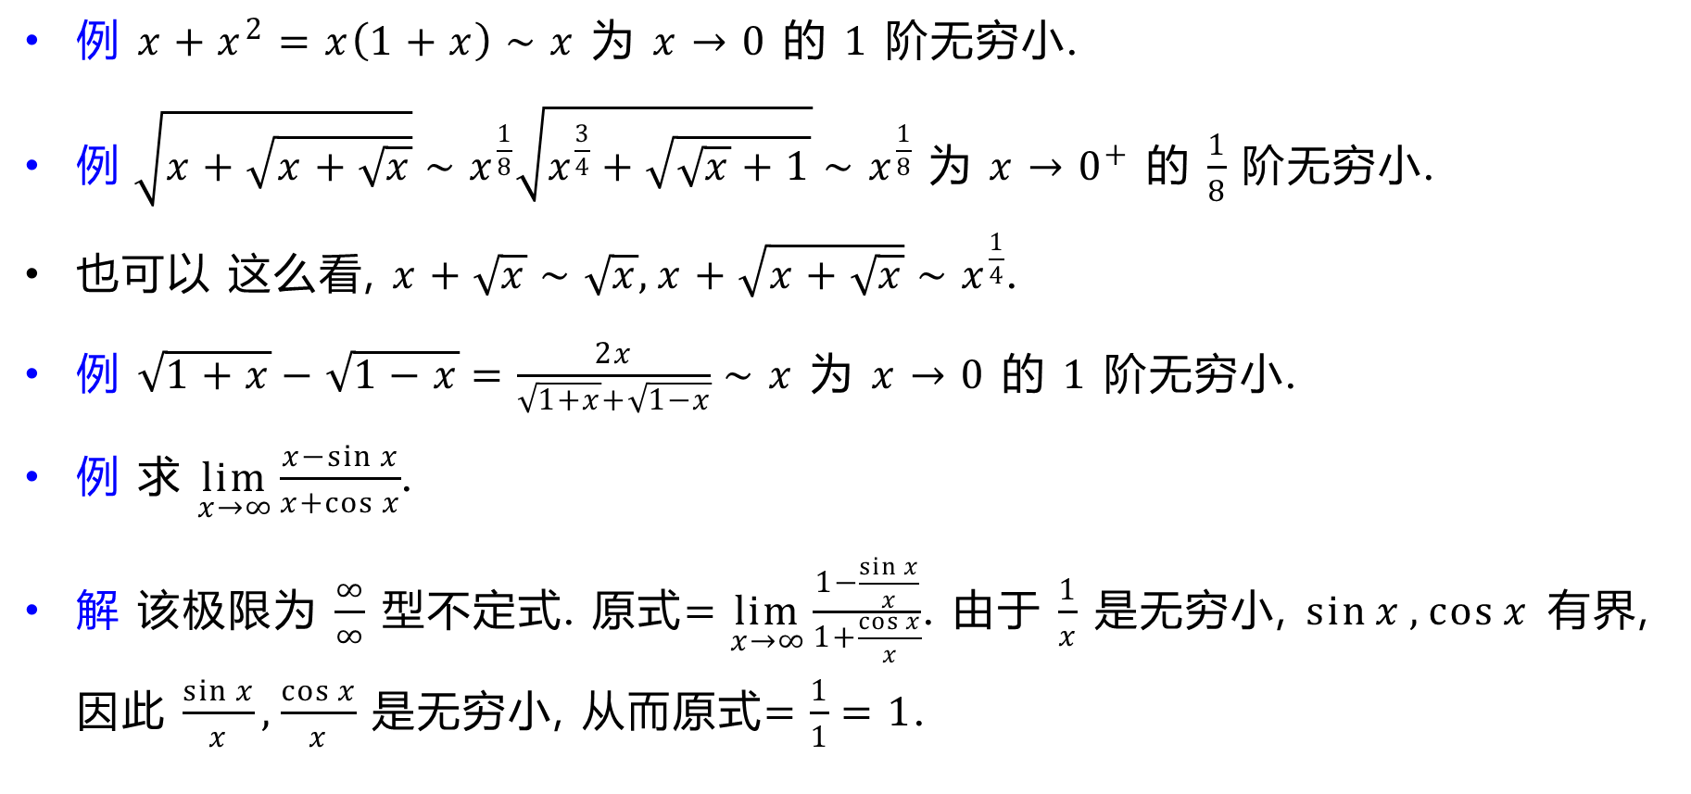
例 $x+x^{2}=x\left(1+x\right)∼x$ 为 $x→0$ 的 $1$ 阶无穷小.
例$\sqrt{x+\sqrt{x+\sqrt{x}}}∼x^{\frac{1}{8}}\sqrt{x^{\frac{3}{4}}+\sqrt{\sqrt{x}+1}}∼x^{\frac{1}{8}}$ 为 $x→0^{+}$ 的 $\frac{1}{8}$ 阶无穷小.
也可以 这么看, $x+\sqrt{x}∼\sqrt{x},x+\sqrt{x+\sqrt{x}}∼x^{\frac{1}{4}}$.
例 $\sqrt{1+x}−\sqrt{1−x}=\frac{2x}{\sqrt{1+x}+\sqrt{1−x}}∼x$ 为 $x→0$ 的 $1$ 阶无穷小.
例 求 $\lim_{x→∞}\frac{x−\sin{x}}{x+\cos{x}}$.
解 该极限为 $\frac{∞}{∞}$ 型不定式. 原式$=\lim_{x→∞}\frac{1−\frac{\sin{x}}{x}}{1+\frac{\cos{x}}{x}}$. 由于 $\frac{1}{x}$ 是无穷小, $\sin{x},\cos{x}$ 有界, 因此 $\frac{\sin{x}}{x},\frac{\cos{x}}{x}$ 是无穷小, 从而原式$=\frac{1}{1}=1$.

Slide 46
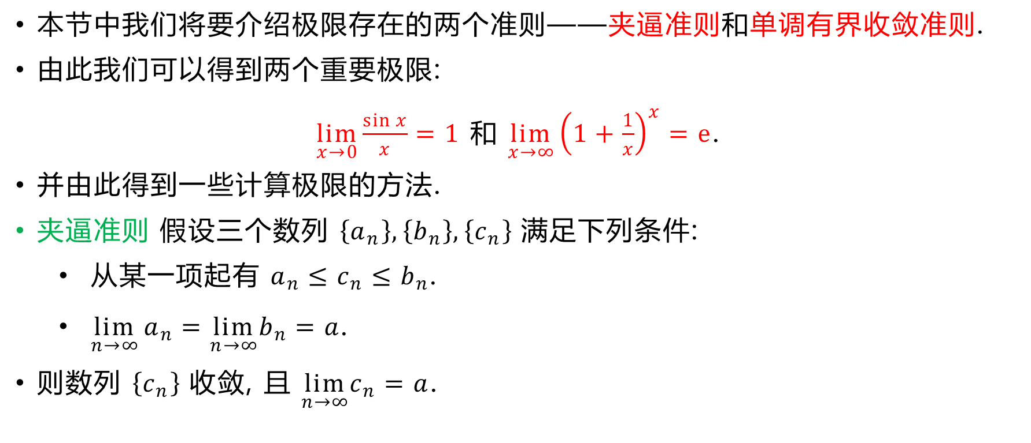
2.5 极限的存在准则
本节中我们将要介绍极限存在的两个准则——夹逼准则和单调有界收敛准则.
由此我们可以得到两个重要极限:
$\lim_{x→0}\frac{\sin{x}}{x}=1$ 和 $\lim_{x→∞}{\left(1+\frac{1}{x}\right)}^{x}=e$.
并由此得到一些计算极限的方法.
夹逼准则 假设三个数列 $\left\{a_{n}\right\},\left\{b_{n}\right\},\left\{c_{n}\right\}$ 满足下列条件:
从某一项起有 $a_{n}≤c_{n}≤b_{n}$.
$\lim_{n→∞}{a_{n}}=\lim_{n→∞}b_{n}=a$.
则数列 $\left\{c_{n}\right\}$ 收敛, 且 $\lim_{n→∞}c_{n}=a$.

Slide 47
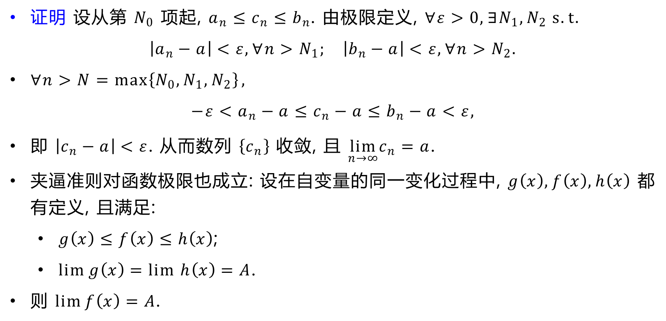
证明 设从第 $N_{0}$ 项起, $a_{n}≤c_{n}≤b_{n}$. 由极限定义, $∀ε>0,∃N_{1},N_{2} s.t.$
$$\left|a_{n}−a\right|<ε, ∀n>N_{1}; \left|b_{n}−a\right|<ε, ∀n>N_{2}.$$
$∀n>N=\max\left\{N_{0},N_{1},N_{2}\right\},$
$$−ε<a_{n}−a≤c_{n}−a≤b_{n}−a<ε,$$
即 $\left|c_{n}−a\right|<ε$. 从而数列 $\left\{c_{n}\right\}$ 收敛, 且 $\lim_{n→∞}c_{n}=a$.
夹逼准则对函数极限也成立: 设在自变量的同一变化过程中, $g\left(x\right),f\left(x\right),h\left(x\right)$ 都有定义, 且满足:
$g\left(x\right)≤f\left(x\right)≤h\left(x\right)$;
$\lim{g\left(x\right)}=lim h\left(x\right)=A$.
则 $\lim{f\left(x\right)}=A$.

Slide 48
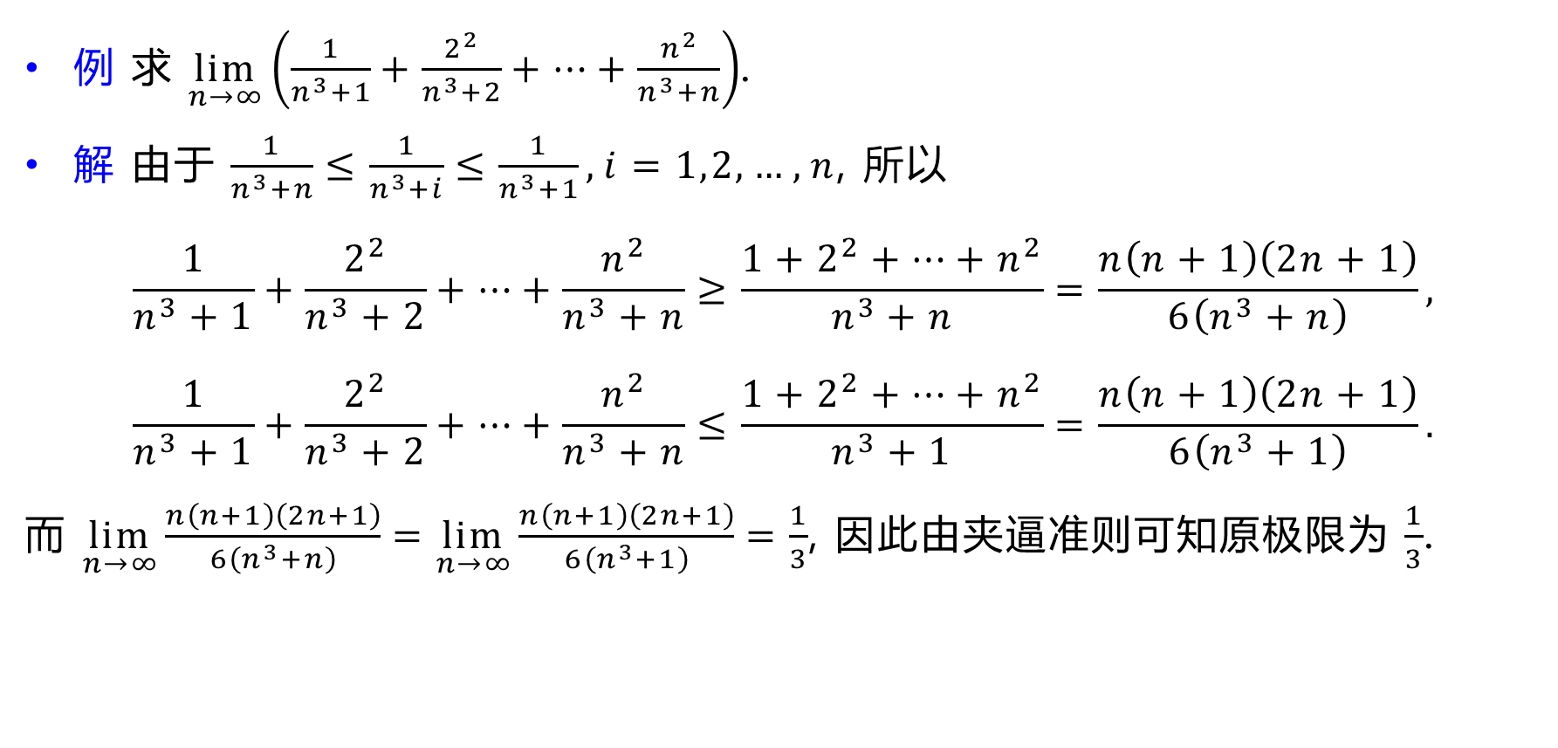
例 求 $\lim_{n→∞}\left(\frac{1}{n^{3}+1}+\frac{2^{2}}{n^{3}+2}+⋯+\frac{n^{2}}{n^{3}+n}\right)$.
解 由于 $\frac{1}{n^{3}+n}≤\frac{1}{n^{3}+i}≤\frac{1}{n^{3}+1}, i=1,2,…,n$, 所以
$$\frac{1}{n^{3}+1}+\frac{2^{2}}{n^{3}+2}+⋯+\frac{n^{2}}{n^{3}+n}≥\frac{1+2^{2}+⋯+n^{2}}{n^{3}+n}=\frac{n\left(n+1\right)\left(2n+1\right)}{6\left(n^{3}+n\right)},$$
$$\frac{1}{n^{3}+1}+\frac{2^{2}}{n^{3}+2}+⋯+\frac{n^{2}}{n^{3}+n}≤\frac{1+2^{2}+⋯+n^{2}}{n^{3}+1}=\frac{n\left(n+1\right)\left(2n+1\right)}{6\left(n^{3}+1\right)}.$$
而 $\lim_{n→∞}\frac{n\left(n+1\right)\left(2n+1\right)}{6\left(n^{3}+n\right)}=\lim_{n→∞}\frac{n\left(n+1\right)\left(2n+1\right)}{6\left(n^{3}+1\right)}=\frac{1}{3}$, 因此由夹逼准则可知原极限为 $\frac{1}{3}$.

Slide 49
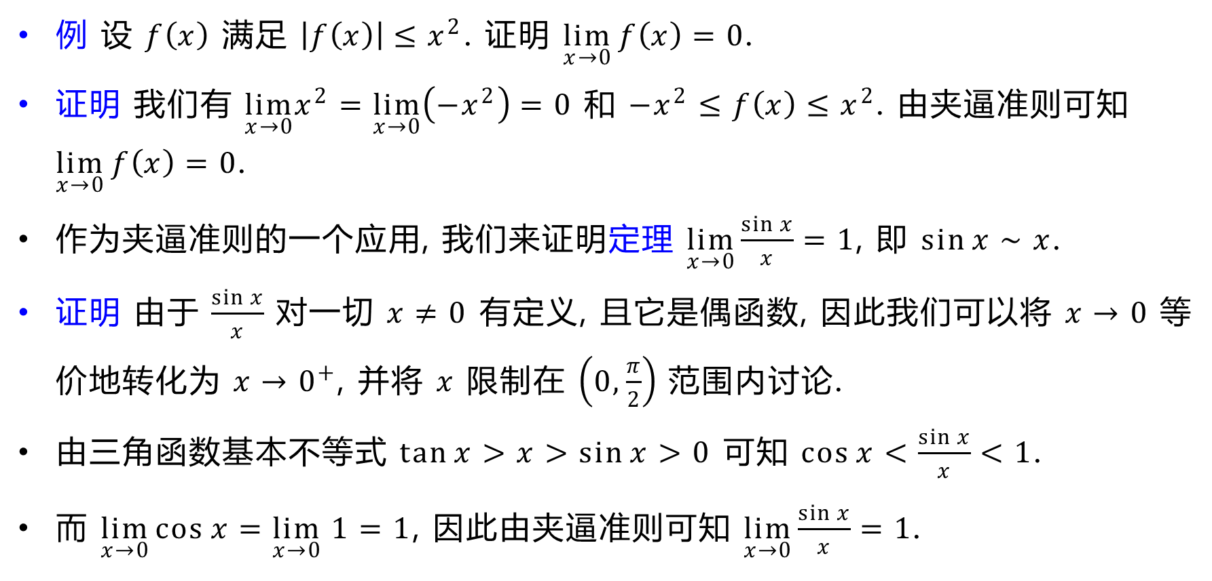
例 设 $f\left(x\right)$ 满足 $\left|f\left(x\right)\right|≤x^{2}$. 证明 $\lim_{x→0}{f\left(x\right)}=0$.
证明 我们有 $\lim_{x→0}x^{2}=\lim_{x→0}\left(−x^{2}\right)=0$ 和 $−x^{2}≤f\left(x\right)≤x^{2}$. 由夹逼准则可知 $\lim_{x→0}{f\left(x\right)}=0$.
作为夹逼准则的一个应用, 我们来证明定理 $\lim_{x→0}\frac{\sin{x}}{x}=1$, 即 $\sin{x}∼x$.
证明 由于 $\frac{\sin{x}}{x}$ 对一切 $x≠0$ 有定义, 且它是偶函数, 因此我们可以将 $x→0$ 等价地转化为 $x→0^{+}$, 并将 $x$ 限制在 $\left(0,\frac{π}{2}\right)$ 范围内讨论.
由三角函数基本不等式 $\tan{x}>x>\sin{x}>0$ 可知 $\cos{x}<\frac{\sin{x}}{x}<1$.
而 $\lim_{x→0}\cos{x}=\lim_{x→0} 1=1$, 因此由夹逼准则可知 $\lim_{x→0}\frac{\sin{x}}{x}=1$.

Slide 50
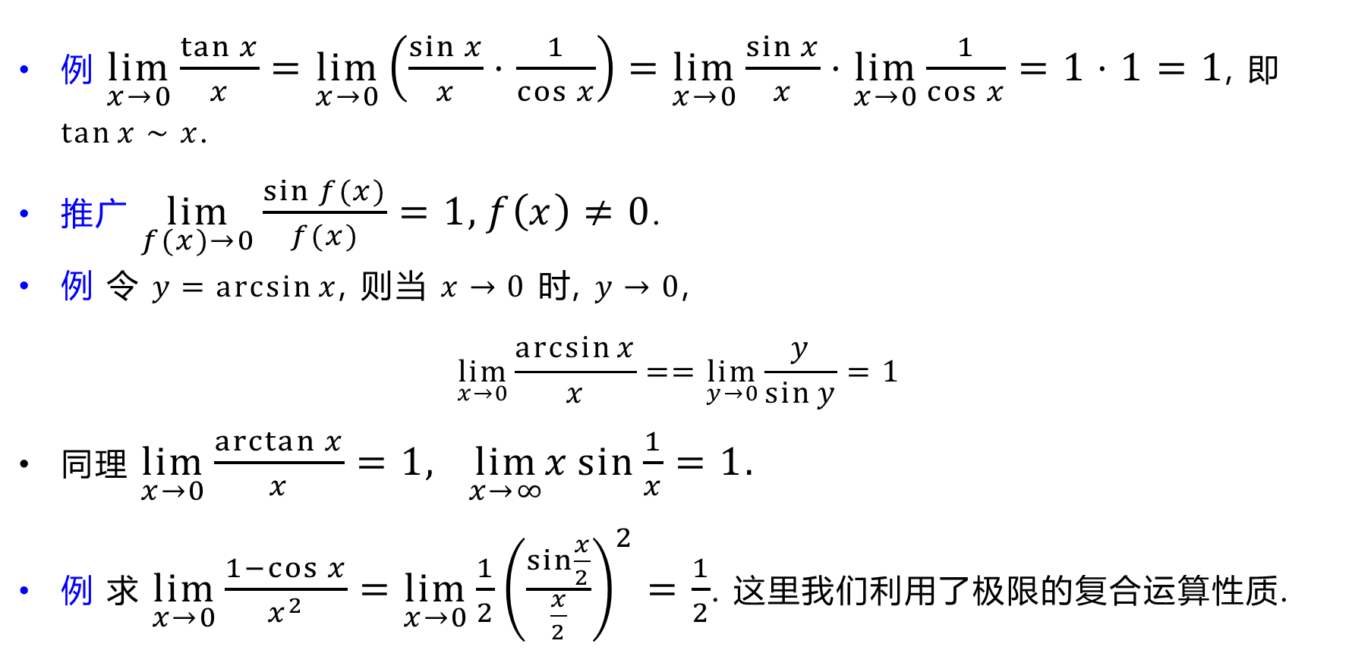
例 $\lim_{x→0}\frac{\tan{x}}{x}=\lim_{x→0}\left(\frac{\sin{x}}{x}⋅\frac{1}{\cos{x}}\right)=\lim_{x→0}\frac{\sin{x}}{x}⋅\lim_{x→0}\frac{1}{\cos{x}}=1⋅1=1$, 即 $\tan{x}∼x$.
推广 $\lim_{f(x)→0}\frac{\sin{f(x)}}{f(x)}=1, f\left(x\right)≠0$.
例 令 $y=\arcsin{x}$, 则当 $x→0$ 时, $y→0$,
$$\lim_{x→0}\frac{\arcsin{x}}{x}==\lim_{y→0}\frac{y}{\sin{y}}=1$$
同理 $\lim_{x→0}\frac{\arctan{x}}{x}=1, \lim_{x→∞}x\sin{\frac{1}{x}}=1.$
例 求 $\lim_{x→0}\frac{1−\cos{x}}{x^{2}}=\lim_{x→0}{\frac{1}{2}\left(\frac{\sin{\frac{x}{2}}}{\frac{x}{2}}\right)}^{2}=\frac{1}{2}$. 这里我们利用了极限的复合运算性质.

Slide 51
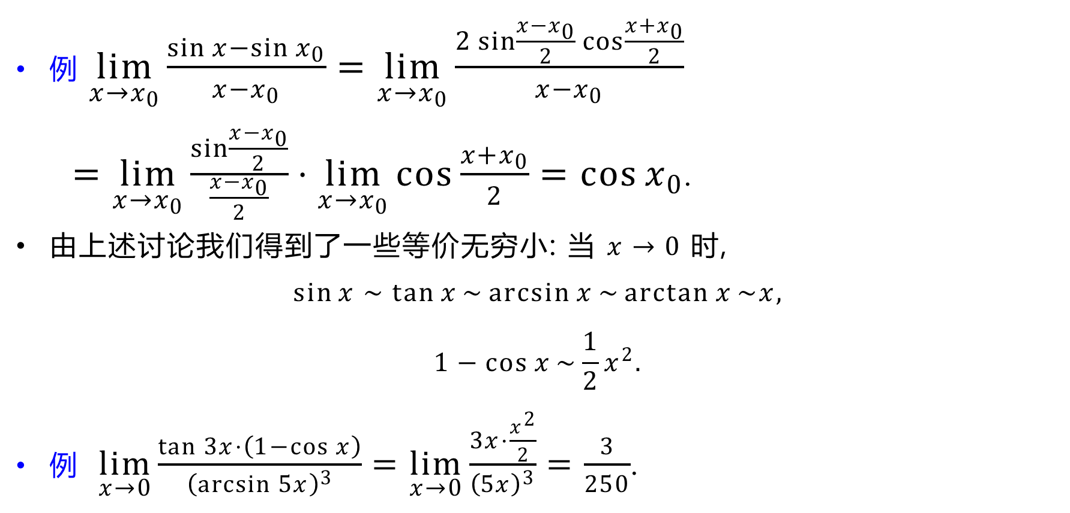
例 $\lim_{x→x_{0}}\frac{\sin{x}−\sin{x_{0}}}{x−x_{0}}=\lim_{x→x_{0}}\frac{2\sin{\frac{x−x_{0}}{2}}\cos{\frac{x+x_{0}}{2}}}{x−x_{0}}$
$=\lim_{x→x_{0}}\frac{\sin{\frac{x−x_{0}}{2}}}{\frac{x−x_{0}}{2}}⋅\lim_{x→x_{0}}\cos{\frac{x+x_{0}}{2}}=\cos{x_{0}}$.
由上述讨论我们得到了一些等价无穷小: 当 $x→0$ 时,
$$\sin{x}∼\tan{x}\sim \arcsin{x}\sim \arctan{x}\sim x,$$
$$1−\cos{x}\sim \frac{1}{2}x^{2}.$$
例 $\lim_{x→0}\frac{\tan{3x}⋅\left(1−\cos{x}\right)}{{\left(\arcsin{5x}\right)}^{3}}=\lim_{x→0}\frac{3x⋅\frac{x^{2}}{2}}{{\left(5x\right)}^{3}}=\frac{3}{250}$.

Slide 52
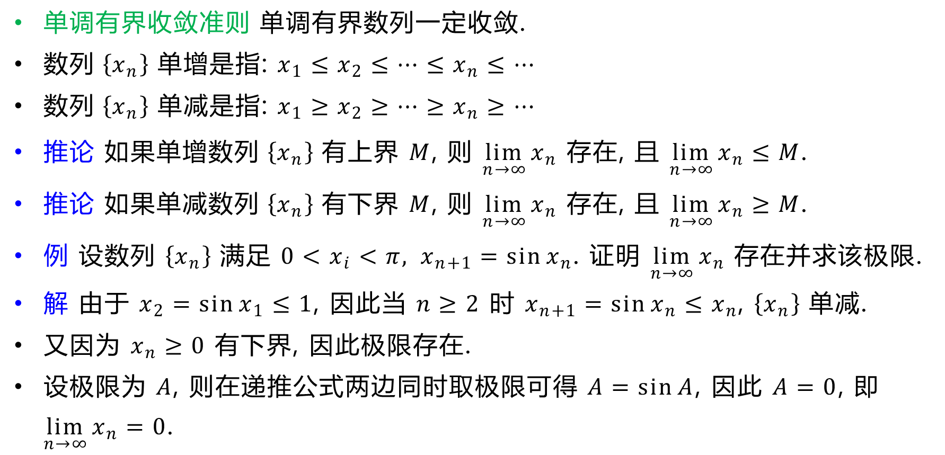
单调有界收敛准则 单调有界数列一定收敛.
数列$\left\{x_{n}\right\}$ 单增是指: $x_{1}≤x_{2}≤⋯≤x_{n}≤⋯$
数列$\left\{x_{n}\right\}$ 单减是指: $x_{1}≥x_{2}≥⋯≥x_{n}≥⋯$
推论 如果单增数列$\left\{x_{n}\right\}$ 有上界 $M$, 则 $\lim_{n→∞}{x_{n}}$ 存在, 且 $\lim_{n→∞}{x_{n}}≤M$.
推论 如果单减数列$\left\{x_{n}\right\}$ 有下界 $M$, 则 $\lim_{n→∞}{x_{n}}$ 存在, 且 $\lim_{n→∞}{x_{n}}≥M$.
例 设数列 $\left\{x_{n}\right\}$ 满足 $0<x_{i}<π, x_{n+1}=\sin{x_{n}}$. 证明 $\lim_{n→∞}{x_{n}}$ 存在并求该极限.
解 由于 $x_{2}=\sin{x_{1}}≤1$, 因此当 $n≥2$ 时 $x_{n+1}=\sin{x_{n}}≤x_{n}$, $\left\{x_{n}\right\}$ 单减.
又因为 $x_{n}≥0$ 有下界, 因此极限存在.
设极限为 $A$, 则在递推公式两边同时取极限可得 $A=\sin{A}$, 因此 $A=0$, 即 $\lim_{n→∞}{x_{n}}=0$.

Slide 53

例 设 $x_{1}=\sqrt{2}, x_{n+1}=\sqrt{2+x_{n}}, n∈ℕ_{+}$. 证明该数列极限存在并求其值.
解 我们归纳地证明 $2>x_{n+1}>x_{n}$.
$n=1$ 时, 由 $2>x_{2}=\sqrt{2+\sqrt{2}}>x_{1}=\sqrt{2}$ 可知成立.
假设 $2>x_{k}>x_{k−1}$, 则 $x_{k+1}−x_{k}=\sqrt{2+x_{k}}−\sqrt{2+x_{k−1}}=\frac{x_{k}−x_{k−1}}{\sqrt{2+x_{k}}+\sqrt{2+x_{k−1}}}>0$ 且 $x_{k+1}=\sqrt{2+x_{k}}<\sqrt{2+2}=2$.
由数学归纳法, $∀n,2>x_{n+1}>x_{n}$. 因此 $\left\{x_{n}\right\}$ 单增有界, 从而极限存在.
设极限为 $A$, 则在递推公式两边同时取极限可得 $A=\sqrt{2+A}, A^{2}−A−2=0, A=2$. 从而极限是 $A=2$.

Slide 54

第二个重要极限
$$\lim_{x→∞}{\left(1+\frac{1}{x}\right)}^{x}=e.$$
我们先讨论数列情形 $\lim_{n→∞}{\left(1+\frac{1}{n}\right)}^{n}=e$. 设 $a_{n}={\left(1+\frac{1}{n}\right)}^{n}$, 则由几何-算术平均不等式
$$a_{n}={\left(1+\frac{1}{n}\right)}^{n}⋅1<{\left[\frac{\overset{n项}{\overbrace{\left(1+\frac{1}{n}\right)+⋯+\left(1+\frac{1}{n}\right)}}+1}{n+1}\right]}^{n+1}={\left(1+\frac{1}{n+1}\right)}^{n+1}=a_{n+1}$$
知该数列单增.

Slide 55

由
$$\frac{1}{2}{\left(1+\frac{1}{2n}\right)}^{n}<{\left[\frac{\frac{1}{2}+\overset{n项}{\overbrace{\left(1+\frac{1}{2n}\right)+⋯+\left(1+\frac{1}{2n}\right)}}}{n+1}\right]}^{n+1}=1$$
知 ${a_{2n−1}<a_{2n}=\left(1+\frac{1}{2n}\right)}^{2n}<4$. 从而该数列有界.
因此该数列极限存在, 我们用 $e$ 来表示该数列的极限.
以 $e$ 为底的对数称为自然对数, 记为 $\ln{x}$, $e$ 被称为自然对数的底.
$e=2.718281828459045⋯$ 是无理数.
后续我们会看到 $e=\overset{∞}{\underset{n=1}{∑}}\frac{1}{n!}=1+\frac{1}{1!}+\frac{1}{2!}+⋯+\frac{1}{n!}+⋯$.

Slide 56

对于函数形式, 设 $f\left(x\right)={\left(1+\frac{1}{x}\right)}^{x}, n=\left[x\right]$. 由
$$f\left(x\right)≤{\left(1+\frac{1}{n}\right)}^{n+1}=\frac{n+1}{n}a_{n},$$
$$f\left(x\right)≥{\left(1+\frac{1}{n+1}\right)}^{n}=\frac{n+1}{n+2}a_{n+1}$$
以及夹逼准则可知 $\lim_{x→+∞} f\left(x\right)=e$.
由于 $f\left(−x\right)=f{\left(x−1\right)}^{x/(x−1)}$, 因此 $\lim_{x→−∞} f\left(x\right)=e$. 从而 $\lim_{x→∞} f\left(x\right)=e$.
自然地, $\lim_{f(x)→∞}{\left(1+\frac{1}{f\left(x\right)}\right)}^{f\left(x\right)}=e$, 以及 $\lim_{x→0}{\left(1+x\right)}^{1/x}=e$.

Slide 57

例 $\lim_{n→∞}{\left(\frac{n+1}{n−1}\right)}^{n}=\lim_{n→∞}{\left(1+\frac{1}{(n−1)/2}\right)}^{n}=\lim_{n→∞}{\left(1+\frac{1}{(n−1)/2}\right)}^{\frac{n−1}{2}×2}⋅\frac{n+1}{n−1}=e^{2}.$
另 $\lim_{n→∞}{\left(\frac{n+1}{n−1}\right)}^{n}=\lim_{n→∞}{\left(1+\frac{1}{(n−1)/2}\right)}^{n}=\lim_{n→∞}{\left(1+\frac{1}{(n−1)/2}\right)}^{\frac{n−1}{2}×\frac{2n}{n−1}}=e^{2}.$
另 $\lim_{n→∞}{\left(\frac{n+1}{n−1}\right)}^{n}=\lim_{n→∞}{\left(1+\frac{1}{n}\right)}^{n}{\left(1+\frac{1}{−n}\right)}^{−n}=e⋅e=e^{2}.$
结论 $\lim_{n→∞}{\left(1+\frac{λ}{n}\right)}^{n}=e^{λ}$.
例 $\lim_{x→0}{\left(1−\sin{5x}\right)}^{\frac{2}{x}}=\lim_{x→0}{\left(1−\sin{5x}\right)}^{−\frac{1}{\sin{5x}}⋅\frac{−2\sin{5x}}{x}}=e^{−10}.$
这种极限被称为 $1^{∞}$ 型未定式. 这种极限一般要用到第二重要极限.

Slide 58

题外话: 自然对数的底 $e$ 之所以"自然", 是由于在很多方面都有它的身影. 粗略来说, $e$ 是连续增长率的极限.
金融: 假设一位名叫雅各布·伯努利的人在瑞士银行存了 $1$ 元钱本金, 银行提供的年利率是 $10\%$. 这样的话, $1$ 年后连本带息, 将会得到 $1.1$ 元.
但是聪明的雅各布发现, 他可以半年的时候按照半年 $5\%$ 的利率取出本息再存入, 这样年底他可以得到 ${\left(1+0.05\right)}^{2}=1.1025$ 元.
那么操作再频繁点呢? 将 $1$ 年分为 $n$ 次存取, 则年底得到 ${\left(1+\frac{0.1}{n}\right)}^{n}$ 元.
当 $n→∞$ 时, 这样的离散复利就变成了连续复利 $e^{0.1}≈1.105$ 元.
虽然在实际中, 银行不会允许也做不到这样无限次存取, 但在金融数学理论中, 人们常常会用到这种模型.

Slide 59

生物: 某种类的一群单细胞生物每 $24$ 小时全部分裂一次. 在不考虑死亡与变异等情况下, 这群单细胞生物的总数量每天都会增加一倍.
根据细胞生物学, 每过 $12$ 个小时, 也就是分裂进行到一半的时候, 平均会新产生一半原数量的新细胞, 这样最终得到 ${\left(1+0.5\right)}^{2}=2.25$ 倍的数量.
同样的道理, 由于实际上这种分裂现象是连续的, 每分每秒都会产生新细胞且会立即和母体一样继续分裂, 最终得到 $e$ 倍的数量的细胞.
科学计算: 纳皮尔发明了对数之后, 需要制作对数表来帮助计算.
所谓的对数表, 就是取一个固定的底 $a$, 想要计算 $x⋅y$, 先查对数表找到它们的对数, 然后相加, 最后反查对数表找到真数.
不过, 我们可以先将 $x,y$ 处理成一个落在 $\left[1,10\right)$ 范围内的数$×{10}^{n}$ 这种形式(科学计数法). 这样我们只需要对 $\left[1,10\right)$ 范围内的数做对数表.
我们可以选一个 $\left[1,10\right)$ 之间的数作底. 但是它不能太大, 例如以 $2$ 为底的话, 两个数相差一倍对数才相差 $1$, 这会导致制作对数表时要计算小数点后更多的位数. 所以我们选一个非常接近 $1$ 的数 $1+\frac{1}{n}$.

Slide 60

实际上, 我们可以选取 ${\left(1+\frac{1}{n}\right)}^{n}≈e$ 为底, 通过计算例如 $1.0001$ 的各个幂次来得到对数表.
历史上, 比尔吉造的对数表取的 $n=10000$, 他花了八年时间做了$230000000$ 多次乘法计算制作了对数表.
而之后的纳皮尔取的 $n=10000000$, 为此他花费了20年的时间.
N | 0 | 1 | 2 | 3 | 4 | 5 | 6 | 7 | 8 | 9
1.0 | 0.0000 | 0.0100 | 0.0198 | 0.0296 | 0.0392 | 0.0488 | 0.0583 | 0.0677 | 0.0770 | 0.0862
1.1 | 0.0953 | 0.1044 | 0.1133 | 0.1222 | 0.1310 | 0.1398 | 0.1484 | 0.1570 | 0.1655 | 0.1740
1.2 | 0.1823 | 0.1906 | 0.1989 | 0.2070 | 0.2151 | 0.2231 | 0.2311 | 0.2390 | 0.2469 | 0.2546
1.3 | 0.2624 | 0.2700 | 0.2776 | 0.2852 | 0.2927 | 0.3001 | 0.3075 | 0.3148 | 0.3221 | 0.3293
1.4 | 0.3365 | 0.3436 | 0.3507 | 0.3577 | 0.3646 | 0.3716 | 0.3784 | 0.3853 | 0.3920 | 0.3988
1.5 | 0.4055 | 0.4121 | 0.4187 | 0.4253 | 0.4318 | 0.4383 | 0.4447 | 0.4511 | 0.4574 | 0.4637
1.6 | 0.4700 | 0.4762 | 0.4824 | 0.4886 | 0.4947 | 0.5008 | 0.5068 | 0.5128 | 0.5188 | 0.5247
1.7 | 0.5306 | 0.5365 | 0.5423 | 0.5481 | 0.5539 | 0.5596 | 0.5653 | 0.5710 | 0.5766 | 0.5822
1.8 | 0.5878 | 0.5933 | 0.5988 | 0.6043 | 0.6098 | 0.6152 | 0.6206 | 0.6259 | 0.6313 | 0.6366
1.9 | 0.6419 | 0.6471 | 0.6523 | 0.6575 | 0.6627 | 0.6678 | 0.6729 | 0.6780 | 0.6831 | 0.6881
2.0 | 0.6931 | 0.6981 | 0.7031 | 0.7080 | 0.7129 | 0.7178 | 0.7227 | 0.7275 | 0.7324 | 0.7372
2.1 | 0.7419 | 0.7467 | 0.7514 | 0.7561 | 0.7608 | 0.7655 | 0.7701 | 0.7747 | 0.7793 | 0.7839
2.2 | 0.7885 | 0.7930 | 0.7975 | 0.8020 | 0.8065 | 0.8109 | 0.8154 | 0.8198 | 0.8242 | 0.8286
2.3 | 0.8329 | 0.8372 | 0.8416 | 0.8459 | 0.8502 | 0.8544 | 0.8587 | 0.8629 | 0.8671 | 0.8713
2.4 | 0.8755 | 0.8796 | 0.8838 | 0.8879 | 0.8920 | 0.8961 | 0.9002 | 0.9042 | 0.9083 | 0.9123
2.5 | 0.9163 | 0.9203 | 0.9243 | 0.9282 | 0.9322 | 0.9361 | 0.9400 | 0.9439 | 0.9478 | 0.9517
2.6 | 0.9555 | 0.9594 | 0.9632 | 0.9670 | 0.9708 | 0.9746 | 0.9783 | 0.9821 | 0.9858 | 0.9895
2.7 | 0.9933 | 0.9969 | 1.0006 | 1.0043 | 1.0080 | 1.0116 | 1.0152 | 1.0188 | 1.0225 | 1.0260
2.8 | 1.0296 | 1.0332 | 1.0367 | 1.0403 | 1.0438 | 1.0473 | 1.0508 | 1.0543 | 1.0578 | 1.0613
2.9 | 1.0647 | 1.0682 | 1.0716 | 1.0750 | 1.0784 | 1.0818 | 1.0852 | 1.0886 | 1.0919 | 1.0953
3.0 | 1.0986 | 1.1019 | 1.1053 | 1.1086 | 1.1119 | 1.1151 | 1.1184 | 1.1217 | 1.1249 | 1.1282
3.1 | 1.1314 | 1.1346 | 1.1378 | 1.1410 | 1.1442 | 1.1474 | 1.1506 | 1.1537 | 1.1569 | 1.1600
3.2 | 1.1632 | 1.1663 | 1.1694 | 1.1725 | 1.1756 | 1.1787 | 1.1817 | 1.1848 | 1.1878 | 1.1909
3.3 | 1.1939 | 1.1969 | 1.2000 | 1.2030 | 1.2060 | 1.2090 | 1.2119 | 1.2149 | 1.2179 | 1.2208
3.4 | 1.2238 | 1.2267 | 1.2296 | 1.2326 | 1.2355 | 1.2384 | 1.2413 | 1.2442 | 1.2470 | 1.2499
3.5 | 1.2528 | 1.2556 | 1.2585 | 1.2613 | 1.2641 | 1.2669 | 1.2698 | 1.2726 | 1.2754 | 1.2782
3.6 | 1.2809 | 1.2837 | 1.2865 | 1.2892 | 1.2920 | 1.2947 | 1.2975 | 1.3002 | 1.3029 | 1.3056
3.7 | 1.3083 | 1.3110 | 1.3137 | 1.3164 | 1.3191 | 1.3218 | 1.3244 | 1.3271 | 1.3297 | 1.3324
3.8 | 1.3350 | 1.3376 | 1.3403 | 1.3429 | 1.3455 | 1.3481 | 1.3507 | 1.3533 | 1.3558 | 1.3584
3.9 | 1.3610 | 1.3635 | 1.3661 | 1.3686 | 1.3712 | 1.3737 | 1.3762 | 1.3788 | 1.3813 | 1.3838
4.0 | 1.3863 | 1.3888 | 1.3913 | 1.3938 | 1.3962 | 1.3987 | 1.4012 | 1.4036 | 1.4061 | 1.4085

Slide 61

2.6 函数的连续性
在客观世界中, 很多现象都是连续变化的, 例如气温的升降, 植物的生长等.
那么如何用数学语言来刻画连续呢?
直观的理解就是, 自变量距离很近时, 函数值也不会相差太远.
定义 设函数 $y=f(x)$ 在点 $x_{0}$ 的某个邻域内有定义. 如果 $\lim_{x→x_{0}}{f(x)}=f\left(x_{0}\right)$, 则称 $y=f(x)$ 在点 $x_{0}$ 处连续.
我们可以引入增量的概念来理解连续. 记 $Δx=x−x_{0}$, 则 $x→x_{0}$ 即指 $Δx→0$.
记 $Δy=f\left(x\right)−f\left(x_{0}\right)$, 则函数 $y=f(x)$ 在点 $x_{0}$ 处连续是指 $\lim_{Δx→0}{Δy}=0$.

Slide 62

和极限一样, 连续也有单侧连续的概念:
设存在 $δ>0$ 使得 $y=f(x)$ 在 $\left[x_{0},x_{0}+δ\right)$ 上有定义. 如果 $\lim_{x→x_{0}^{+}}{f(x)}=f\left(x_{0}\right)$, 即 $f\left(x_{0}^{+}\right)=f\left(x_{0}\right)$, 则称函数 $y=f(x)$ 在点 $x_{0}$ 处右连续.
设存在 $δ>0$ 使得 $y=f(x)$ 在 $\left(x_{0}−δ,x_{0}\right]$ 上有定义. 如果 $\lim_{x→x_{0}^{−}}{f(x)}=f\left(x_{0}\right)$, 即 $f\left(x_{0}^{−}\right)=f\left(x_{0}\right)$, 则称函数 $y=f(x)$ 在点 $x_{0}$ 处左连续.
定理 函数 $y=f\left(x\right)$ 在点 $x_{0}$ 处连续当且仅当 $y=f\left(x\right)$ 在点 $x_{0}$ 处既左连续又右连续, 即 $f\left(x_{0}^{+}\right)=f\left(x_{0}^{−}\right)=f\left(x_{0}\right)$.

Slide 63

如果函数 $y=f\left(x\right)$ 在开区间 $(a,b)$ 内的每一个点都连续, 则称 $y=f\left(x\right)$ 在 $(a,b)$ 内连续, 或称 $y=f\left(x\right)$ 是 $\left(a,b\right)$ 上的连续函数.
如果函数 $y=f\left(x\right)$ 在 $(a,b)$ 内连续, 且在 $a$ 处左连续, 在 $b$ 处右连续, 则称 $y=f\left(x\right)$ 在 $[a,b]$ 上连续, 或称 $y=f\left(x\right)$ 是 $\left[a,b\right]$ 上的连续函数.
类似地, 我们可以定义在半开半闭区间上的连续性.
例 由于 $\lim_{x→x_{0}}\sin{x}=\sin{x_{0}}$ 对任意实数 $x_{0}$ 均成立, 因此 $\sin{x}$ 是 $\left(−∞,+∞\right)$ 上的连续函数.
例 所有的基本初等函数在其定义域的一段区间上总是连续的.
从图像上看, 连续函数的图像是一条连续不断的曲线.

Slide 64

定理 设函数 $f_{1}(x)$ 在 $(a,b)$ 内连续, $f_{2}\left(x\right)$ 在 $\left(b,c\right)$ 内连续. 则函数
$$f\left(x\right)=\left\{\begin{matrix}f_{1}\left(x\right), & a<x<b; \\ f\left(b\right), & x=b; \\ f_{2}\left(x\right), & b<x<c\end{matrix}\right.$$
在 $(a,c)$ 内连续当且仅当 $f_{1}\left(b^{−}\right)=f\left(b\right)=f_{2}\left(b^{+}\right)$.
证明 当 $x_{0}∈\left(a,b\right)$ 时, 存在 $f_{1}\left(x_{0}^{+}\right)=f_{1}\left(x_{0}^{−}\right)=f_{1}(x)$, 从而 $f\left(x_{0}^{+}\right)=f\left(x_{0}^{−}\right)=f(x)$, $f\left(x\right)$ 在 $x_{0}$ 处连续.
同理 $f\left(x\right)$ 在 $x_{0}∈\left(b,c\right)$ 处连续.
当 $x_{0}=b$ 时, $f\left(b^{−}\right)=f_{1}\left(b^{−}\right), f\left(b^{+}\right)=f_{2}\left(b^{+}\right)$. 因此该命题成立.

Slide 65

推论 设函数 $f_{1}(x)$ 在 $(a,b]$ 上连续, $f_{2}\left(x\right)$ 在 $[b,c)$ 上连续. 则函数
$$f\left(x\right)=\left\{\begin{matrix}f_{1}\left(x\right), & a<x<b; \\ f_{2}\left(x\right), & b≤x<c\end{matrix}\right.$$
在 $(a,c)$ 内连续当且仅当 $f_{1}\left(b\right)=f_{2}\left(b\right)$.
例 $f\left(x\right)=sgn\left(x\right)=\left\{\begin{matrix}−1, & x<0; \\ 0, & x=0; \\ 1, & x>0.\end{matrix}\right.$ 由于 $f\left(0^{−}\right)=−1, f\left(0^{+}\right)=1,$ $f\left(0\right)=0$, 因此 $f\left(x\right)$ 在 $0$ 处既不左连续又不右连续, 在其它点都连续.
例 $f\left(x\right)=\left|x\right|=\left\{\begin{matrix}−x, & x<0; \\ x, & x≥0.\end{matrix}\right.$ 由于 $\left(−x\right){\left.​\right|}_{x=0}=x{\left.​\right|}_{x=0}=0$, 因此 $f\left(x\right)$ 处处连续.

Slide 66

例 $f\left(x\right)=\left\{\begin{matrix}x^{2}+1, & x≥1; \\ 3−x, & x<1.\end{matrix}\right.$ 由于 $\left(x^{2}+1\right){\left.​\right|}_{x=1}=2=\left(3−x\right){\left.​\right|}_{x=1}$, 因此 $f\left(x\right)$ 处处连续.
例 设 $f\left(x\right)$ 满足 $\left|f\left(x\right)\right|≤x^{2}$. 则由夹逼准则可知 $\lim_{x→0}{f\left(x\right)}=0=f\left(0\right)$, 从而 $f(x)$ 在 $0$ 处连续.
例 由于 $\lim_{x→0^{+}}{\sqrt{x}}=0=\sqrt{0}$, 因此 $\sqrt{x}$ 在 $0$ 处右连续.
例 当 $a$ 取何值时, 函数$f\left(x\right)=\left\{\begin{matrix}\frac{1−\cos{2x}}{\tan^{2}{x}}, & x<0; \\ a+x, & x≥0\end{matrix}\right.$ 在 $x=0$ 处连续.
$f\left(0^{−}\right)=\lim_{x→0^{−}}{\frac{1−\cos{2x}}{\tan^{2}{x}}}=\lim_{x→0^{−}}{\frac{\frac{1}{2}{\left(2x\right)}^{2}}{x^{2}}=2}=f\left(0\right)=f(0^{+})=a$, 因此 $a=2$.

Slide 67

例 设 $f\left(x\right)=\left\{\begin{matrix}\frac{\sin{x}}{x}, & x≠0; \\ 1, & x=0.\end{matrix}\right.$ 则 $f\left(0^{+}\right)=f\left(0^{−}\right)=\lim_{x→0}{\frac{\sin{x}}{x}}=1=f(0)$, 因此 $f\left(x\right)$ 处处连续.
从这个例子可以看出, 函数 $\frac{\sin{x}}{x}$ 尽管在 $0$ 处没有定义, 却可以通过补充定义来得到一个在 $0$ 处连续的函数. 不过并非所有的不连续点都可以这样做.
定义 称函数 $f\left(x\right)$ 的不连续点为它的间断点, 也称函数在该点间断.
有三种情形会产生间断点:
(1) $f(x_{0})$ 无意义;
(2) $\lim_{x→x_{0}}f(x)$ 不存在;
(3) $f(x_{0})$ 有意义且 $\lim_{x→x_{0}}f(x)$ 存在, 但 $\lim_{x→x_{0}}f\left(x\right)≠f\left(x_{0}\right)$.

Slide 68

我们将间断点分为两类.
第一类间断点 点 $x_{0}$ 为函数 $f\left(x\right)$ 的间断点, 且 $\lim_{x→x_{0}^{−}}f(x)$,$\lim_{x→x_{0}^{+}}f(x)$ 存在.
(1) 可去间断点: 若 $\lim_{x→x_{0}^{−}}f\left(x\right)=\lim_{x→x_{0}^{+}}f(x)$, 即 $\lim_{x→x_{0}}f(x)$ 存在但 $\lim_{x→x_{0}}f\left(x\right)≠f\left(x_{0}\right)$ 或 $f\left(x_{0}\right)$ 不存在.
例如 $0$ 是 $\frac{\sin{x}}{x}$ 的可去间断点.
该情形可通过补充或修改函数 $f\left(x\right)$ 在 $x_{0}$ 处的函数为 $f\left(x_{0}\right)=\lim_{x→x_{0}}f\left(x\right)$ 将其不连续性去除, 这是唯一的一种调整后可使函数连续的间断点.
(2) 跳跃间断点: $\lim_{x→x_{0}^{−}}f\left(x\right)≠\lim_{x→x_{0}^{+}}f(x)$, 此时 $\lim_{x→x_{0}}f(x)$ 不存在.
例如 $0$ 是 $sgn(x)$ 的跳跃间断点.

Slide 69

第二类间断点 $\lim_{x→x_{0}^{−}}f(x)$ 和 $\lim_{x→x_{0}^{+}}f(x)$ 至少有一个不存在, 包括
无穷间断点: 例如 $f\left(x\right)=\frac{1}{x}$, $\lim_{x→0}f\left(x\right)=∞$.
振荡间断点: 例如 $f\left(x\right)=\sin{\frac{1}{x}}$ 在 $0$ 附近在 $−1,1$ 之间无限次振荡.
例 求函数 $f\left(x\right)=\frac{x}{\sin{x}}$ 的间断点和间断点的类型, 如果是可去间断点, 补充定义使之连续.
解 当 $\sin{x}≠0$, 即 $x≠kπ, k∈ℤ$ 时, $f\left(x\right)$ 总是连续的, 这由极限的四则运算法则得到.
当 $x=0$ 时, 由 $\lim_{x→0}{f\left(x\right)}=1$ 知 $0$ 是可去间断点, 补充定义 $f\left(0\right)=1$ 可以使之连续.
当 $x=kπ≠0$ 时, 由于 $\lim_{x→kπ}{f\left(x\right)}=∞$, 因此 $kπ$ 是第二类间断点(无穷间断点).

Slide 70





$$y$$
例 讨论函数 $f\left(x\right)=\lim_{n→∞}{\frac{1+x}{1+x^{2n}}}$ 的连续性.
解 求极限得
$f\left(x\right)=\left\{\begin{matrix}1+x, & \left|x\right|<1; \\ 1, & x=1; \\ 0, & x=−1; \\ 0, & \left|x\right|>1.\end{matrix}\right.=\left\{\begin{matrix}1+x, & \left|x\right|<1; \\ 1, & x=1; \\ 0, & x>1或x≤−1.\end{matrix}\right.$
当 $x=−1$ 时, 由于 $f\left({\left(−1\right)}^{−}\right)=f\left({\left(−1\right)}^{+}\right)=f\left(−1\right)=0$, 因此 $f(x)$ 在 $x=−1$ 处连续.
当 $x=1$ 时, 由于 $f\left(1^{−}\right)=2, f\left(1^{+}\right)=0$, 因此 $1$ 是跳跃间断点.
由此可见, 连续函数数列的极限不一定还连续.
$$y=f(x)$$
$$O$$
$$x$$

Slide 71

例 求函数 $f\left(x\right)=\frac{1}{e^{\frac{x}{x−1}}−1}$ 的间断点和间断点的类型.
解 当 $e^{\frac{x}{x−1}}−1=0$ 时 $\frac{x}{x−1}=0,x=0$. 因此间断点为 $0,1$.
由于 $\lim_{x→0}{f\left(x\right)}=∞$, 因此 $0$ 是第二类间断点.
由于 $\lim_{x→1^{+}}{e^{\frac{x}{x−1}}}=∞,\lim_{x→1^{−}}{e^{\frac{x}{x−1}}}=0$, 因此 $\lim_{x→1^{+}}{f\left(x\right)}=0≠\lim_{x→1^{−}}{f\left(x\right)}=−1$, $1$ 是跳跃间断点.

Slide 72

例 函数 $f\left(x\right)=\frac{(e^{\frac{1}{x}}+e)\tan{x}}{x(e^{\frac{1}{x}}−e)}$ 在 $\left[−π,π\right]$ 上的第一类间断点是 $x=$( )
（A）0 （B）1 （C）$−\frac{π}{2}$ （D）$\frac{π}{2}$
解 容易看出 $f\left(x\right)$ 在 $\left[−π,π\right]$ 上的间断点为 $0,1,±\frac{π}{2}$.
由于 $\lim_{x→1}{f\left(x\right)}=∞$, $\lim_{x→±π/2}{f(x)}=∞$, 因此 $1,±\frac{π}{2}$ 是第二类间断点.
由于 $\lim_{x→0^{+}}{e^{\frac{1}{x}}}=+∞$, $\lim_{x→0^{−}}{e^{\frac{1}{x}}}=0$, 因此 $\lim_{x→0^{+}}{f\left(x\right)}=1≠\lim_{x→0^{−}}{f\left(x\right)}=−1$, 故 $0$ 是第一类跳跃间断点, 选(A).

Slide 73

连续函数的运算
定理 设函数 $f\left(x\right),g(x)$ 在 $x_{0}$ 处均连续, 则
$$f\left(x\right)±g\left(x\right), f\left(x\right)g\left(x\right),\frac{f\left(x\right)}{g\left(x\right)} \left(g\left(x_{0}\right)≠0\right)$$
均在 $x_{0}$ 处连续.
这由连续的概念和极限的运算可得.
例 证明 $\tan{x}$ 在其定义域内连续.
证明 由于 $\sin{x},\cos{x}$ 在 $\left(−∞,+∞\right)$ 上连续, 因此 $tan x=\frac{\sin{x}}{\cos{x}}$ 在其定义域内连续. 同理 $\cot{x}$ 在其定义域内连续.
定理 如果函数 $f\left(x\right)$ 在区间 $I_{x}$ 上单调且连续, 则它的反函数在 $I_{y}=f\left(I_{x}\right)$ 上也连续.

Slide 74

我们首先来证明 $I_{y}$ 也是一段区间. 不妨设 $f\left(x\right)$ 单调递增. 设 $y_{1}=f\left(x_{1}\right)<y<y_{2}=f\left(x_{2}\right), x_{i}∈I_{x}$, 我们来说明 $y∈I_{y}$.
令 $a_{1}=x_{1},b_{1}=x_{2}$. 若 $f\left(\frac{a_{n}+b_{n}}{2}\right)≥y$, 令 $a_{n+1}=a_{n},b_{n+1}=\frac{a_{n}+b_{n}}{2}$; 否则令 $a_{n+1}=\frac{a_{n}+b_{n}}{2},b_{n+1}=b_{n}$.
我们可以归纳地证明 $f\left(a_{n+1}\right)≤y≤f\left(b_{n+1}\right)$.
现在由 $f\left(a_{n}\right)≤f\left(a_{n+1}\right)$ 可知 $a_{n}≤a_{n+1}≤y$, 故 $\left\{a_{n}\right\}$ 是单增有上界数列, 从而有极限. 同理 $\left\{b_{n}\right\}$ 有极限, 且 $0<b_{n}−a_{n}=2^{1−n}\left(x_{2}−x_{1}\right)$ 极限是零, 因此二者极限相同, 记为 $x$, 则 $f\left(a_{n}\right)≤f(x) ≤f\left(b_{n}\right)$.
而同理 $\lim_{n→∞}f\left(a_{n}\right)=\lim_{n→∞}{f\left(b_{n}\right)}$, 这迫使 $f\left(x\right)=y$. 显然 $x∈I_{x}$, 故 $y∈I_{y}$.

Slide 75

设 $y_{0}=f\left(x_{0}\right)$ 在 $I_{y}$ 内部. $∀ε>0,∃ε_{1}∈\left(0,\frac{ε}{2}\right) s.t. U\left(x_{0},2ε_{1}\right)⊆I_{x}$.
设 $y_{1}=f\left(x_{0}−ε_{1}\right), y_{2}=f\left(x_{0}+ε_{1}\right), δ=min\left\{y_{2}−y_{0},y_{0}−y_{1}\right\}$.
$∀y∈U\left(y_{0},δ\right),y_{1}<y<y_{2}$, 从而 $x_{0}−ε_{1}<f^{−1}\left(y\right)<x_{0}+ε_{1}$. 因此 $f^{−1}$ 在 $y_{0}$ 处连续.
若 $I_{x}$ 为半开半闭区间或闭区间, 在闭端点处也可类似证明.
例 由此可知, $\arcsin{x},\arccos{x},\arctan{x},\operatorname{arccot}{x}$ 在相应区间上都是连续的.
定理 如果奇/偶函数 $f\left(x\right)$ 在 $\left(a,b\right)$, $a>0$ 上连续, 它在 $\left(−b,−a\right)$ 上也连续.
定理 如果奇/偶函数 $f\left(x\right)$ 在 $[0,a)$ 上连续, 则它在 $\left(−a,a\right)$ 上也连续.
奇/偶函数的间断点集合总是关于原点对称.

Slide 76

例 证明 $f(x)=a^{x}(a>1)$ 连续.
证明 设 $x_{0}$ 是任一实数. $∀ε>0$, 令 $δ=\log_{a}\left(1+εa^{−x_{0}}\right)>0$.
$∀x∈\left(x_{0}, x_{0}+δ\right),a^{x}−a^{x_{0}}=a^{x_{0}}\left(a^{x−x_{0}}−1\right)<a^{x_{0}}\left(a^{δ}−1\right)=ε,\lim_{x→x_{0}}{a^{x}}=a^{x_{0}}$.
$∀x∈\left(x_{0}−δ, x_{0}\right)$,$a^{x_{0}}−a^{x}=a^{x_{0}}\left(1−a^{x−x_{0}}\right)<a^{x_{0}}\left(1−a^{−δ}\right)=\frac{ε}{1+εa^{−x_{0}}}<ε$.
从而 $\lim_{x→x_{0}}{a^{x}}=a^{x_{0}}$, 即 $a^{x}$ 在 $x_{0}$ 处连续.
$0<a<1$ 时, $\lim_{x→x_{0}}{a^{x}}=\lim_{y→−x_{0}}{{\left(\frac{1}{a}\right)}^{y}}={\left(\frac{1}{a}\right)}^{−x_{0}}=a^{x_{0}}$. 因此指数函数都是连续的.
由于指数函数是单调的, 从而对数函数在 $\left(0,+∞\right)$ 上连续.
由此双曲函数 $sh x, ch x ,th x$ 也都是连续的.
再根据双曲函数的单调性 ($ch x$ 需要限制在 $\left[0,+∞\right)$ 上), 可知反双曲函数也是连续的.

Slide 77

定理 设 $u=φ\left(x\right)$, 若函数 $y=f(u)$ 在点 $u_{0}=a=\lim_{x→x_{0}}{φ\left(x\right)}$ 处连续, 则$\lim_{x→x_{0}}f\left(φ\left(x\right)\right)=f(\lim_{x→x_{0}}φ\left(x\right))=f(a)$.
证明 这由极限的复合函数性质和连续的定义得到.
推论 设函数 $u=φ\left(x\right)$ 在点 $x_{0}$ 处连续, 函数 $y=f(u)$ 在点 $u_{0}=φ\left(x_{0}\right)$ 处连续, 则复合函数 $f\left(φ\left(x\right)\right)$ 在点 $x_{0}$ 处连续.
例 证明幂函数 $y=x^{μ}$ 在 $\left(0,+∞\right)$ 内连续.
证明 这是因为 $y=x^{μ}=e^{μ\ln{x}}$, 而对数函数和指数函数都是连续的.
我们知道, 幂函数的定义域和 $μ$ 的取值有关. 由奇/偶函数的连续的对称性可知在每种情形下, 幂函数都是连续的.

Slide 78

结论 一切初等函数在其有定义的区间内都是连续的.
结论 如果初等函数 $f\left(x\right)$ 在 $x_{0}$ 处有定义, 则 $\lim_{x→x_{0}}{f\left(x\right)}=f(x_{0})$.
所以这里我们可以看出, 连续性可以用来计算极限.
例 $\lim_{x→1}{\arccos{\frac{2−x}{1+x}}}$. 由于它是初等函数, 因此
该极限$=\arccos{\frac{2−x}{1+x}}{\left.​\right|}_{x=1}=arccos\frac{1}{2}=\frac{π}{3}$.
例 $\lim_{x→0}{\ln\left(5−\frac{\sin{2x}}{x}\right)}$. $0$ 不在它的定义域内, 但是 $\lim_{x→0}\left(5−\frac{\sin{2x}}{x}\right)=5−2=3$, 于是 $\lim_{x→0}{\ln\left(5−\frac{\sin{2x}}{x}\right)}=\ln{3}$.

Slide 79

例 $\lim_{x→1}{\frac{\sqrt{3−x}−\sqrt{1+x}}{x^{2}+x−2}}=\lim_{x→1}{\frac{1}{(x+2)(x−1) }⋅\frac{3−x−1−x}{\sqrt{3−x}+\sqrt{1+x}}}$
$=\lim_{x→1}{\frac{−2}{(x+2)(\sqrt{3−x}+\sqrt{1+x}) }}=\frac{−2}{3⋅\left(\sqrt{2}+\sqrt{2}\right)}=−\frac{\sqrt{2}}{6}$.
例 $\lim_{x→0}{\frac{\ln\left(1+x\right)}{x}}=\lim_{x→0}{\ln{{\left(1+x\right)}^{\frac{1}{x}}}}=\ln{\lim_{x→0}{{\left(1+x\right)}^{\frac{1}{x}}}}=\ln{e}=1$.
例 $\lim_{x→0}{\frac{a^{x}−1}{x}}=\lim_{t→0}{\frac{t}{\log_{a}{(1+t)}}} \left(t=a^{x}−1→0\right)$
$={\ln{a}}⋅\lim_{t→0}{\frac{t}{\ln\left(1+t\right)}}=\ln{a}$.

Slide 80

例 $\lim_{x→0}{\frac{{\left(1+x\right)}^{α}−1}{x}}$. 令 $t={\left(1+x\right)}^{α}−1→0$, 则 $\ln{(1+t)}=α\ln{(1+x)}$,
$$\frac{{\left(1+x\right)}^{α}−1}{x}=\frac{t}{x}=\frac{t}{\ln\left(1+t\right)}⋅\frac{α\ln\left(1+x\right)}{x}→α.$$
故 $\lim_{x→0}{\frac{{\left(1+x\right)}^{α}−1}{x}}=α$.
由此我们又得到了一些等价无穷小, 包括前面的我们有
$$\sin{x}∼x∼\tan{x}, \arcsin{x}∼x∼\arctan{x}$$
$$1−\cos{x}=\frac{1}{2}x^{2}, e^{x}−1∼x∼\ln\left(1+x\right)$$
$$a^{x}−1∼x\ln{a} \left(a>0,a≠1\right), {\left(1+x\right)}^{α}−1∼αx \left(α≠0\right)$$

Slide 81

例 设 $a_{1}=x\left(\cos{\sqrt{x}}−1\right), a_{2}=\sqrt{x}\ln\left(1+\sqrt[3]{x}\right), a_{3}=\sqrt[3]{x+1}−1$. 当 $x→0^{+}$ 时, 这些无穷小量按照从低阶到高阶的排序是( )
(A) $a_{1},a_{2},a_{3}$ (B) $a_{2},a_{3},a_{1}$ (C) $a_{2},a_{1},a_{3}$ (D) $a_{3},a_{2},a_{1}$
当 $x→0^{+}$ 时, $a_{1}∼x⋅\left(−\frac{1}{2}x\right)=−\frac{1}{2}x^{2}$, $a_{2}=\sqrt{x}⋅\sqrt[3]{x}=x^{\frac{5}{6}}, a_{3}∼\frac{1}{3}x$, 故选(B).
例 $\lim_{x→0}{\frac{\arctan\left(x^{2}\right)}{\left(e^{2x}−1\right)\ln\left(1−x\right)}}=\lim_{x→0}{\frac{x^{2}}{\left(2x\right)(−x)}}=−\frac{1}{2}$.
例 $\lim_{x→0}{\frac{\ln{(\cos{x})}}{\left(2^{x}−1\right)\ln\left(1−x\right)}}$.
$\cos{x}−1∼−\frac{1}{2}x^{2},\ln\left(\cos{x}\right)∼−\frac{1}{2}x^{2}$
$\left(2^{x}−1\right)∼x\ln{2},\ln\left(1−x\right)∼−x$, 因此原极限为 $\frac{1}{2\ln{2}}$.

Slide 82

例 若 $\lim_{x→0}{\frac{\sin{x}}{e^{x}−a}}\left(\cos{x}−b\right)=5$, 则 $a=________$, $b=$________.
解 由于 $\lim_{x→0}\sin{x}\left(\cos{x}−b\right)=0$, 因此一定有 $\lim_{x→0}\left(e^{x}−a\right)=0, a=1$. 于是 $\lim_{x→0}\frac{\sin{x}}{e^{x}−1}=1,\lim_{x→0}\left(\cos{x}−b\right)=1−b=5,b=−4$.
例 $\lim_{n→∞}{(\sqrt{n+\sqrt{n}}−\sqrt{n})}$, 这是$∞−∞$型.
$=\lim_{n→∞}\sqrt{n}\left(\sqrt{1+\frac{1}{\sqrt{n}}}−1\right)$, 这是 $0⋅∞$ 型.
$=\lim_{n→∞}\sqrt{n}⋅\frac{1}{2}⋅\frac{1}{\sqrt{n}}=\frac{1}{2}$.

Slide 83

例 $\lim_{x→0}{{\left(1+x\right)}^{\frac{2}{\tan{x}}}}$.
这是$1^{∞}$型. $=\lim_{x→0}{e^{\frac{2\ln\left(1+x\right)}{\tan{x}}}}=e^{\lim_{x→0}{\frac{2\ln\left(1+x\right)}{\tan{x}}}}=e^{\lim_{x→0}{\frac{2x}{x}}}=e^{2}$.
一般地, 如果 $u\left(x\right)→0, v\left(x\right)→∞$, 则 $\lim{{\left(1+u\left(x\right)\right)}^{v\left(x\right)}}=e^{lim u\left(x\right)v\left(x\right)}$.
如果 $u\left(x\right)→1, v\left(x\right)→∞$, 则 $\lim{u{\left(x\right)}^{v\left(x\right)}}=e^{lim \left(u\left(x\right)−1\right)v\left(x\right)}$.

Slide 84

有限闭区间上连续函数的性质
在有界闭区间 $\left[a,b\right]$ 上连续的函数有许多重要的性质, 这些性质在理论和实践中都有重要的作用.
我们将要介绍几个常见的性质, 这些性质从几何角度非常直观, 但严格证明则需要较深的数学理论.
定义 设函数 $f\left(x\right)$ 在区间 $I$ 上(内)有定义. 如果
$∃x_{0}∈I s.t. ∀x∈I,f\left(x\right)≤f\left(x_{0}\right)$ (或有 $f\left(x\right)≥f\left(x_{0}\right)$),
则称函数 $f\left(x\right)$ 在区间 $I$ 上(内)有最大值 $f\left(x_{0}\right)$ (或有最小值 $f\left(x_{0}\right)$), 记做 $\max_{x∈I}{f\left(x\right)}$ 或 $\min_{x∈I}{f\left(x\right)}$, 即
$f\left(x_{0}\right)=\max_{x∈I}{f\left(x\right)}$ (或 $f\left(x_{0}\right)= \min_{x∈I}{f\left(x\right)}$).

Slide 85

注意 $\sup_{x∈I}{f(x)}$ 和 $\max_{x∈I}{f\left(x\right)}$ 的不同. $\max_{x∈I}{f\left(x\right)}$ 如果存在, 则必定是某一点的函数值, 但 $\sup_{x∈I}{f(x)}$ 有可能并不是某一点的函数值, 即使 $\sup_{x∈I}{f(x)}≠+∞$.
如果函数存在最大值或最小值, 则最大值或最小值一定是唯一的, 但最大值点 $x_{0}$ 或最小值点 $x_{0}$ 却未必唯一.
例 函数 $f\left(x\right)=\sin{x}$ 在 $x=2kπ+\frac{π}{2}$ 处取得最大值 $1$, 在 $x=2kπ−\frac{π}{2}$ 处取得最小值 $−1$, 其中 $k∈ℤ$.

Slide 86






定理(最值定理) 如果函数 $f\left(x\right)$ 在有限闭区间 $\left[a,b\right]$ 上连续, 则函数 $f\left(x\right)$ 在 $\left[a,b\right]$ 上一定有最大值和最小值.
例如下图的函数 $f\left(x\right)$ 在 $x_{1}$ 处取得最小值 $f\left(x_{1}\right)=\min_{x∈[a,b]}{f\left(x\right)}$, 在 $x_{2}$ 处取得最大值 $f\left(x_{2}\right)=\max_{x∈[a,b]}{f\left(x\right)}$.
$$y$$
$$y=f(x)$$
$$O$$
$$a x_{1} x_{2} b$$
$$x$$

Slide 87

推论(有界定理) 如果函数 $f\left(x\right)$ 在有限闭区间 $\left[a,b\right]$ 上连续, 则函数 $f\left(x\right)$ 在 $\left[a,b\right]$ 上有界.
对于开区间内的连续函数或闭区间上不连续的函数, 这些结论不一定成立.
例 函数 $f\left(x\right)=\tan{x}$ 在 $\left(−\frac{π}{2},\frac{π}{2}\right)$ 内连续但无界, 也无最大值或最小值.
例 函数 $f\left(x\right)=x^{2}$ 在 $\left(−∞,∞\right)$ 内连续但无界, 无最大值, 最小值为 $0$.
例 函数 $f\left(x\right)=\left\{\begin{matrix}\frac{1}{x}, & −1≤x≤1,x≠0; \\ 0, & x=0\end{matrix}\right.$ 在 $[−1,1]$ 上不连续, 无界, 无最大值或最小值.

Slide 88














定理(介值定理) 如果函数 $f\left(x\right)$ 在有限闭区间 $\left[a,b\right]$ 上连续, $f\left(a\right)≠f\left(b\right)$, $C$ 介于 $f\left(a\right), f\left(b\right)$ 之间, 则 $∃ξ∈(a,b)$ 使得 $f\left(ξ\right)=C$.
推论 如果函数 $f\left(x\right)$ 在有限闭区间 $\left[a,b\right]$ 上连续, 设 $M=f\left(x_{1}\right)$ 为最大值, $m=f\left(x_{2}\right)$ 为最小值, $M>m$, $M>C>m$, 则 $∃ξ$ 介于 $x_{1},x_{2}$ 之间使得 $f\left(ξ\right)=C$.
推论 如果函数 $f\left(x\right)$ 在有限闭区间 $\left[a,b\right]$ 上连续, 则它的值域也是有限闭区间.
$$y$$
$$y=f(x)$$
$$M$$
$$f\left(b\right)$$
$$C$$
$$f\left(a\right)$$
$$m$$
$$O$$
$$x_{1}$$
$$ξ_{1} ξ_{2} ξ_{3}$$
$$x_{2}$$
$$x$$
$$a b$$

Slide 89









推论(零点定理) 如果函数 $f\left(x\right)$ 在有限闭区间 $\left[a,b\right]$ 上连续, 且 $f\left(a\right)f\left(b\right)<0$, 则 $∃ξ∈\left(a,b\right)$ 使得 $f\left(ξ\right)=0$.
从图像上看, 如果连续的曲线的两个端点分别位于 $x$ 轴的上下侧, 则该曲线与 $x$ 轴至少有一个交点. 如果这个曲线是连续函数 $f\left(x\right)$ 的图像, 则这是说 $f\left(x\right)=0$ 在开区间 $\left(a,b\right)$ 内至少有一个根.
更常见的情形是 $f\left(a\right)f\left(b\right)≤0$, 则 $∃ξ∈\left[a,b\right]$ 使得 $f\left(ξ\right)=0$.
$$y$$
$$y=f(x)$$
$$f\left(b\right)$$
$$x$$
$$O$$
$$a b$$
$$ξ_{1} ξ_{2} ξ_{3}$$
$$f\left(a\right)$$

Slide 90

例 证明方程 $x=\cos{x}$ 在 $\left(0,\frac{π}{2}\right)$ 内有解.
证明 令 $f\left(x\right)=x−\cos{x}$, 则它在 $\left[0,\frac{π}{2}\right]$ 上连续, 且 $f\left(0\right)=−1<0,f\left(\frac{π}{2}\right)=\frac{π}{2}>0$. 由零点定理知 $∃ξ∈\left(0,\frac{π}{2}\right)$ 使得 $f\left(ξ\right)=0$, 即 $f\left(x\right)$ 在 $\left(0,\frac{π}{2}\right)$ 内有解.
由于 $f\left(x\right)$ 是单调递增函数, 因此这个零点是唯一的. 我们可以用计算器快速求得这个解的近似值.
我们随便从一个值, 例如 $x_{0}=1$ 开始, 令 $x_{n+1}=\cos{x_{n}}$. 设 $x=\cos{x}$, 则
$$\left|x_{n+1}−x\right|=\left|\cos{x_{n}}−\cos{x}\right|=\left|−2\sin{\frac{x_{n}+x}{2}}\sin{\frac{x_{n}−x}{2}}\right|≤2⋅\left|\frac{x_{n}−x}{2}\right|=\left|x_{n}−x\right|.$$
由于 $x_{0}>x$, 归纳可知 ${\left(−1\right)}^{n}\left(x_{n}−x\right)>0$. 从而 ${\{x}_{2n}\},\left\{x_{2n−1}\right\}$ 是单调有界数列. 设它们的极限是 $a,b$, 则由递推公式两边同时取极限可知 $a=\cos{b},b=\cos{a}$. 同理, 由和差化积可知, $\left|a−b\right|≤2\left|\sin{\frac{a−b}{2}}\right|≤\left|a−b\right|,a=b,a=\cos{a}$, 因此 $a=x$.

Slide 91

例 证明方程 $x^{3}−4x^{2}+1=0$ 在 $\left(0,1\right)$ 内有解.
证明 令 $f\left(x\right)=x^{3}−4x^{2}+1$, 则它在 $\left[0,1\right]$ 上连续, $f\left(0\right)=1>0,f\left(1\right)=−2<0$. 由零点定理知 $∃ξ∈(0,1)$ 使得 $f(ξ)=0$.
对于连续函数 $f\left(x\right)$, 我们可以利用二分法来逼近函数的零点.
不妨设 $f\left(x\right)$ 满足 $f\left(a\right)<0,f\left(b\right)>0$. 记 $a_{0}=a,b_{0}=b$.
如果 $f\left(\frac{a+b}{2}\right)≤0$, 令 $a_{1}=\frac{a+b}{2},b_{1}=b$; 如果 $f\left(\frac{a+b}{2}\right)>0$, 令 $a_{1}=a,b_{1}=\frac{a+b}{2}$.
我们递归地构造处一串单增有界数列 $\left\{a_{n}\right\}$ 和单减有界数列 $\left\{b_{n}\right\}$, 因此二者极限存在. 由于二者之差 $a_{n}−b_{n}$ 趋于零, 因此二者极限相同. 可以证明, 这个极限是 $f\left(x\right)$ 的零点.

Slide 92

例 设函数 $f\left(x\right)$ 在 $\left[0,1\right]$ 上连续, $f\left(0\right)+f\left(1\right)=1$. 证明在 $\left[0,1\right]$ 上至少存在一点 $ξ$ 使得 $f(ξ)=ξ$.
证明 令 $F\left(x\right)=f\left(x\right)−x$, 则它在 $\left[0,1\right]$ 上连续, 且
$$F\left(1\right)=f\left(1\right)−1=−f\left(0\right)=−F\left(0\right).$$
如果 $f\left(0\right)=0$, 则取 $ξ=0$ 即可. 如果 $f\left(0\right)≠0, F\left(1\right)F\left(0\right)=−f{\left(0\right)}^{2}<0$, 从而由零点定理知 $∃ξ∈(0,1)$ 使得 $F\left(ξ\right)=0$, 即 $f(ξ)=ξ$.
例 设函数 $f\left(x\right)$ 在 $\left[0,2a\right]$ 上连续, $f\left(0\right)=f(2a)$. 证明存在 $ξ∈\left[0,a\right]$ 使得 $f(a+ξ)=f(ξ)$.
证明 令 $F\left(x\right)=f\left(a+x\right)−f(x)$, 则它在 $\left[0,a\right]$ 上连续, 且
$$F\left(a\right)=f\left(2a\right)−f\left(a\right)=f\left(0\right)−f\left(a\right)=−F\left(0\right).$$
如果 $F\left(0\right)=0$, 则取 $ξ=0$ 即可. 如果 $F\left(0\right)≠0, F\left(a\right)F\left(0\right)=−F{\left(0\right)}^{2}<0$, 从而由零点定理知 $∃ξ∈(0,a)$ 使得 $F\left(ξ\right)=0$, 即 $f(a+ξ)=f\left(ξ\right)$.

Slide 93

例 一名游客去黄山二日游. 第一天早上8:00从山脚出发, 经过6个小时到达山顶. 第二天早上8:00从山顶出发沿着第一天的路线下山, 恰好也花了6个小时到达山脚. 证明这个游客两天内在某个相同的时间点经过同一个地点.
证明 令 $f\left(x\right)$ 为游客第一天自出发经过 $x$ 小时到达的地点距离山脚的距离, $g\left(x\right)$ 为游客第二天自出发经过时间 $x$ 小时到达的地点距离山脚的距离. 则山脚和山顶的距离为 $f\left(6\right)=g\left(0\right)≠0$. 另一方面, $f\left(0\right)=g\left(6\right)=0.$
设 $F\left(x\right)=f\left(x\right)−g(x)$, 则它在 $\left[0,6\right]$ 上连续, $F\left(0\right)=−g\left(0\right),F\left(6\right)=f\left(6\right)=g(0)$. 因此 $F\left(0\right)F\left(6\right)=−g{\left(0\right)}^{2}<0$, 从而由零点定理知存在 $ξ∈(0,6)$ 使得 $F(ξ)=ξ$.
因此在8:00经过 $ξ$ 小时后的时间点, 这个游客两天经过同一个地点.
想象一下, 另一名游客第二天沿着该游客第一天的路线上山, 且上山进度完全一致, 那么这两名游客自然会在某个时间点相遇.

Slide 94

综合训练
例 求 $\lim_{x→0^{+}}x\left[\frac{1}{x}\right]$, 其中 $[x]$ 表示不超过 $x$ 的最大整数.
解 我们利用有界函数乘以无穷小仍然是无穷小.
由于 $0≤\frac{1}{x}−\left[\frac{1}{x}\right]<1$, 且 $\lim_{x→0^{+}}x=0$, 因此 $\lim_{x→0^{+}}x\left(\frac{1}{x}−\left[\frac{1}{x}\right]\right)=\lim_{x→0^{+}}\left(1−x\left[\frac{1}{x}\right]\right)=0$. 从而 $\lim_{x→0^{+}}x\left[\frac{1}{x}\right]=1$.
另解 我们利用夹逼准则. 由于 $\left[x\right]≤x<\left[x\right]+1$, 因此 $x−1<\left[x\right]≤x$, 从而当 $x>0$ 时, $x\left(\frac{1}{x}−1\right)<x\left[\frac{1}{x}\right]≤x⋅\frac{1}{x}$, 即 $1−x<x\left[\frac{1}{x}\right]≤1$.
由于 $\lim_{x→0^{+}}\left(1−x\right)=\lim_{x→0^{+}}1=1$, 由夹逼准则可知 $\lim_{x→0^{+}}x\left[\frac{1}{x}\right]=1$.

Slide 95

例 求 $\lim_{x→0}{\left(x^{2}+\cos{x}\right)}^{\frac{1}{\sin^{2}{x}}}$.
解 注意到这是 $1^{∞}$ 型不定式. $\lim_{x→0}{\left(x^{2}+\cos{x}\right)}^{\frac{1}{\sin^{2}{x}}}=e^{\lim_{x→0}\frac{x^{2}+\cos{x}−1}{\sin^{2}{x}}}$.
由于 $\lim_{x→0}\frac{x^{2}+\cos{x}−1}{\sin^{2}{x}}=\lim_{x→0}\frac{x^{2}−2\sin^{2}{\frac{x}{2}}}{x^{2}}=1−\lim_{x→0}\frac{2\sin^{2}{\frac{x}{2}}}{x^{2}}=\frac{1}{2}$, 因此原式$=e^{\frac{1}{2}}$.
注意红色等式不能直接代入 $\sin{x}∼x$.
另解 也可以直接利用第二类重要极限.
$\lim_{x→0}{\left(x^{2}+\cos{x}\right)}^{\frac{1}{\sin^{2}{x}}}=\lim_{x→0}{\left({\left(1+\left(x^{2}+\cos{x}−1\right)\right)}^{\frac{1}{x^{2}+\cos{x}−1}}\right)}^{\frac{x^{2}+\cos{x}−1}{\sin^{2}{x}}}$
$=e^{\lim_{x→0}\frac{x^{2}+\cos{x}−1}{\sin^{2}{x}}}=e^{\frac{1}{2}}$.

Slide 96

例 求 $\lim_{x→∞}\left(\frac{2}{π}\arctan{x}−\frac{\sqrt{x^{2}+1}}{x}\right)$.
解 $\lim_{x→∞}\left(\frac{2}{π}\arctan{x}−\frac{\sqrt{x^{2}+1}}{x}\right)=\frac{2}{π}\lim_{x→∞}\arctan{x}−\lim_{x→∞}\frac{\sqrt{x^{2}+1}}{x}=\frac{2}{π}⋅\frac{π}{2}−1=0.$
正确的解
$$\lim_{x→+∞}\left(\frac{2}{π}\arctan{x}−\frac{\sqrt{x^{2}+1}}{x}\right)=\frac{2}{π}\lim_{x→+∞}\arctan{x}−\lim_{x→+∞}\frac{\sqrt{x^{2}+1}}{x}=\frac{2}{π}⋅\frac{π}{2}−1=0$$
$$\lim_{x→−∞}\left(\frac{2}{π}\arctan{x}−\frac{\sqrt{x^{2}+1}}{x}\right)=\frac{2}{π}\lim_{x→−∞}\arctan{x}−\lim_{x→−∞}\frac{\sqrt{x^{2}+1}}{x}=\frac{2}{π}⋅\left(−\frac{π}{2}\right)+1=0.$$
因此 $\lim_{x→∞}\left(\frac{2}{π}\arctan{x}−\frac{\sqrt{x^{2}+1}}{x}\right)=0$.
X
X

Slide 97

例 设 $f\left(x\right)=\frac{ax^{3}+bx^{2}+cx}{x^{2}−1}$ 满足 $\lim_{x→∞}f\left(x\right)=2,\lim_{x→1}f\left(x\right)=d$. 求常数 $a,b,c,d$ 的值.
解 由 $\lim_{x→∞}f\left(x\right)=2$ 可知 $a=0,b=2$.
由 $\lim_{x→1}\left(2x^{2}+cx\right)=\lim_{x→1}\left(x^{2}−1\right)⋅\lim_{x→1}\frac{2x^{2}+cx}{x^{2}−1}=0⋅d=0$ 可知 $2+c=0$, 因此 $c=−2$, $d=\lim_{x→1}f\left(x\right)=\lim_{x→1}\frac{2x^{2}−2x}{x^{2}−1}=\lim_{x→1}\frac{2x}{x+1}=1$.
$\lim{\frac{u\left(x\right)}{v\left(x\right)}}$ 型极限, 当 $u\left(x\right)→C≠0$ 而 $v\left(x\right)→0$ 时, 它趋于无穷. 由此可知 $\lim_{x→1}\frac{2x^{2}+cx}{x^{2}−1}$ 存在时其分子极限必定为 $0$.

Slide 98

例 设数列 $\left\{a_{n}\right\}$ 满足 $0<a_{n}<1,$ $a_{n+1}\left(1−a_{n}\right)>\frac{1}{4}$. 证明数列 $\left\{a_{n}\right\}$ 收敛, 并求它的极限.
我们利用单调有界收敛准则, 由于题目中是关于 $a_{n+1}$ 的下界, 因此我们猜测 $a_{n+1}≥a_{n}$.
解 由均值不等式 $a_{n}\left(1−a_{n}\right)≤\frac{1}{4}$, 因此 $a_{n}\left(1−a_{n}\right)<a_{n+1}\left(1−a_{n}\right),a_{n}<a_{n+1}$. 从而 $\left\{a_{n}\right\}$ 是单调有界数列, 存在极限.
设极限为 $A$, 则由 $a_{n+1}\left(1−a_{n}\right)>\frac{1}{4}$ 两边取极限可得 $A\left(1−A\right)≥\frac{1}{4}, {\left(A−\frac{1}{2}\right)}^{2}≤0, A=\frac{1}{2}$. 因此 $\lim_{n→∞}a_{n}=\frac{1}{2}$.

Slide 99

例 方程 $xe^{x}−\cos{x}=0$ 在 $\left(0,+∞\right)$ 内有几个实根?
我们想要用零点定理, 需要将函数限定在有限闭区间上.
解 当 $x>1$ 时, $xe^{x}>e$, 因此方程 $xe^{x}−\cos{x}=0$ 在 $\left(1,+∞\right)$ 内没有零点.
设 $f\left(x\right)=xe^{x}−\cos{x}$. 由于 $f\left(0\right)=−1<0, f\left(1\right)=e−\cos{1}>0$, 因此由零点定理, $f\left(x\right)$ 在 $[0,1]$ 上有零点.
由于 $x,e^{x}$ 在 $\left[0,+∞\right)$ 上非负且单调递增, 因此 $xe^{x}$ 单调递增.
由于 $\cos{x}$ 在 $\left[0,π\right]$ 上单调递减, 因此 $f\left(x\right)$ 在 $\left[0,1\right]$ 上单调递增. 从而$f\left(x\right)$ 在 $\left[0,1\right]$ 上只有一个零点.
综上所述, 方程 $xe^{x}−\cos{x}=0$ 在 $\left(0,+∞\right)$ 内有 $1$ 个实根.

Slide 100

例 求所有满足 $f\left(x+y\right)=f\left(x\right)+f(y)$ 的连续函数 $f:ℝ→ℝ$.
解 令 $x=0$, 则可知 $f\left(0\right)=0$.
令 $y=kx$, 则 $f\left(\left(k+1\right)x\right)=f\left(x\right)+f\left(kx\right), f\left(\left(k+1\right)x\right)−f\left(kx\right)=f(x)$.
对于正整数 $n$, $f\left(nx\right)=f\left(nx\right)−f\left(0\right)=\underset{k=1}{\overset{n}{∑}}\left[f\left(kx\right)−f\left(\left(k−1\right)x\right)\right]=nf(x)$.
令 $y=−x$, 则 $f\left(0\right)=f\left(x\right)+f\left(−x\right)$, $f\left(−x\right)=−f(x)$. 从而对任意整数 $n$, $f\left(nx\right)=nf\left(x\right)$.
令 $x=\frac{m}{n}$, 则 $f\left(m\right)=f\left(n⋅\frac{m}{n}\right)=nf\left(\frac{m}{n}\right), f\left(\frac{m}{n}\right)=\frac{f\left(m\right)}{n}=\frac{mf\left(1\right)}{n}$, 即对任意有理数 $x, f\left(x\right)=xf(1)$.
对于任意实数 $x$, 存在有理数数列 $x_{n}→x$, 于是 $f\left(x\right)=\lim_{n→∞}{f\left(x_{n}\right)}=\lim_{n→∞}x_{n}f\left(1\right)=f\left(1\right)x$. 因此 $f\left(x\right)=kx$, $k$ 为任一实数.

Slide 101

例 求所有满足 $f\left(x+y\right)=f\left(x\right)⋅f(y)$ 的连续函数 $f:ℝ→ℝ$.
解 令 $x=y$, 则 $f\left(2x\right)=f{\left(x\right)}^{2},f\left(x\right)=f{\left(\frac{x}{2}\right)}^{2}≥0$.
若存在 $x$ 使得 $f\left(x\right)=0$, 则 $f\left(y\right)=f\left(x\right)⋅f\left(y−x\right)=0$, $f=0$.
若 $f≠0$, 则对任意 $x,f\left(x\right)>0$. 令 $g\left(x\right)=\ln{f(x)}$, 则 $g\left(x+y\right)=g\left(x\right)+g(y)$ 且 $g$ 连续.
因此 $g\left(x\right)=kx$, $f\left(x\right)={\left(e^{k}\right)}^{x}$. 令 $a=e^{k}$, 则 $f\left(x\right)=a^{x}$.
因此 $f\left(x\right)=0$ 或 $a^{x}$, $a>0$.

Slide 102

例 求所有满足 $f\left(2x\right)=f\left(x\right)$ 的连续函数 $f:ℝ→ℝ$.
解 显然 $f\left(2^{n}x\right)=f\left(x\right)$, $n$ 为任意正整数.
对于任意 $a$, $f\left(\frac{a}{2^{n}}\right)=f\left(a\right)$.
由于 $\frac{a}{2^{n}}→0$, 于是 $f\left(0\right)=\lim_{n→∞}f\left(\frac{a}{2^{n}}\right)=f(a)$, 从而 $f=C$ 是常值函数.
若只要求 $f$ 在 $0$ 以外有定义, 则存在非常值的 $f$.
设 $g\left(x\right)=f\left(2^{x}\right),x>0$, 则 $g\left(x+1\right)=g\left(x\right)$. 我们可以取 $g\left(x\right)=\sin\left(2πx\right),f\left(x\right)=\sin\left(2π\log_{2}{x}\right)$.

Slide 103
扩展阅读: 实数的构造
我们来介绍下实数的严格构造, 这会对我们理解实数这一概念有所帮助. 最后我们会证明单调有界收敛准则.
从数理逻辑角度来说, 应当是先有集合论, 然后有自然数的公理化构造, 然后才有整数、有理数、实数的构造.
然而真正的历史上, 各种数系理论的建立时间却是与它们的逻辑顺序相反.
人们走完了有理数到实数的路(完备化), 接着人们用整数来定义有理数(局部化), 然后才是有自然数的性质导出整数的性质(群化).

Slide 104

这正如17世纪微积分的理论由牛顿-莱布尼茨建立起来后, 再去思索什么是无穷小等各种问题. 直至19世纪末由
柯西和魏尔斯特拉斯(发明了$ε$-$δ$语言) 的极限论,
戴德金(戴德金分割)、康托尔和魏尔斯特拉斯的实数构造理论,
皮亚诺的自然数理论
才建立起分析理论的算术化.
然而, "如果牛顿和莱布尼茨知道了连续函数不一定可导, 微积分将无法产生"
——皮卡
毕竟, "革命顾不上现存法律, 需要的是冲锋陷阵"
——汪芳庭

Slide 105


我们先从自然的构造开始. 不过在此之前, 除了集合的直觉概念和基本逻辑, 请先忘记全部的数学知识.

Slide 106

自然数集
满足如下皮亚诺公理的集合 $ℕ$ 叫做自然数集, 其中的元素叫做自然数.
PA1. $0∈ℕ$.
PA2. 若 $x∈ℕ$, 有且仅有一个后继 $x′∈ℕ$.
PA3. 对任意 $x∈ℕ, x′≠0$. (避免 $\left\{…,−2,−1,0,1,2,…\right\}$ 这种)
PA4. 对任意 $x,y∈ℕ$, 若 $x≠y$, 则 $x′≠y′$. (避免 $\left\{0,1,2,3=3′\right\}$ 这种)
PA5. (归纳公理) 设 $M⊆ℕ$(自然数集), 且满足: $0∈M$; $∀x∈M,x′∈M$, 则 $M=ℕ$. (避免 $ℕ∪\{0.5\}$ 这种)

Slide 107

定理 数学归纳法: 如果一个命题 $P\left(x\right)$ 对 $x=0$ 成立, 且若 $P\left(x\right)$ 成立, 则 $P\left(x^{′}\right)$ 也成立, 那么 $P\left(x\right)$ 对所有自然数成立.
证明 设 $M=\left\{x∈ℕ ∣ P\left(x\right) 成立\right\}⊆ℕ$. 则 $0∈M$, 且 $∀x∈M,x′∈M$. 因此由归纳公理 PA5, $M=ℕ$, 即 $P\left(x\right)$ 对所有自然数成立.
定理 $x^{′}≠x$.
证明 设 $M=\left\{x∈ℕ ∣ x^{′}≠x\right\}⊆ℕ$. 由 PA3 可知 $0∈M$. 由 PA4 可知, 若 $x∈M,x^{′}≠x, x^{′′}≠x^{′},$ 从而 $x^{′}∈M$. 由 PA5, $M=ℕ$.
定理 若 $x≠0$, 则 $∃!y∈ℕ$ 使得 $y^{′}=x$.
证明 设 $M=\{0\}∪\left\{x∈ℕ ∣ ∃!y∈ℕ \text{使得} y^{′}=x\right\}⊆ℕ$. 则 $0∈M$. 若 $x∈M$, 则显然 $x^{′}∈M$. 由 PA5, $M=ℕ$. 因此存在性得证.唯一性由 PA4 得到.

Slide 108

然而, 我们还需要从某一个数学的地基(某个集合论)出发, 来说明自然数集的存在性.
最常见的集合论公理体系是所谓的ZFC(Zermelo, Fraenkel, 选择公理)集论公理体系. 在这个体系下, 所有的数都可以看作是一个集合.
ZFC集合论也要基于更为基础的逻辑公理.
ZF0 集存在公理: $∃x(x=x)$ 集合是存在的.
ZF1 外延公理: $∀x\left(x∈a↔x∈b\right)→(a=b)$ 集合由其中元素所确定.
ZF2 内涵公理: 设 $s$ 是集合, $∃y∀x\left(x∈y↔x∈s且p\left(x\right)\right)$ 集合 $s$ 中满足性质 $p\left(x\right)$ 的元素构成一个集合.
如果没有内涵公理, 很可能会导致悖论. 例如罗素悖论: 记集合 $S=\{x∣x∉x\}$, 若 $S∈S$, 则 $S∉S$; 若 $S∉S$, 则 $S∈S$. 内涵公理的存在使得不能随意地通过一个性质来定义集合, 也就避免了罗素悖论.

Slide 109

集合是存在的, 但是我们还没有见到一个集合. 设 $s$ 是一个集合, 则 $∅=\{x∈s∣x≠x\}$ 定义了一个集合, 被称为空集. 这个集合中没有元素, 因为如果 $x∈∅$, 则 $x≠x$, 这与等词公理($x=x$ 数理逻辑公理之一)矛盾.
ZF3 无序对公理: 设 $a,b$ 是集合, $∃y∀x\left(x∈y↔\left(x=a或x=b\right)\right)$ 即 $\{a,b\}$ 是集合. 现在 $∅,\left\{∅\right\},\left\{\left\{∅\right\}\right\},\left\{\left\{\left\{∅\right\}\right\}\right\}$ 都是集合了.
ZF4 并集公理: 设 $a$ 是集合, $∃y∀x\left(x∈y↔∃t∈a\left(x∈t\right)\right)$, 集合可以取并. 现在 $\left\{∅,\left\{∅\right\}\right\},\left\{∅,\left\{∅\right\},\left\{∅,\left\{∅\right\}\right\}\right\}$ 都是集合了.
ZF5 幂集公理: 设 $a$ 是集合, $∃y∀x\left(x∈y↔\left(∀t\left(t∈x→t∈a\right)\right)\right)$, 集合有幂集.

Slide 110

ZF6 无限公理: $∃s\left(∅∈s且∀x\left(x∈s→x^{′}∈s\right)\right)$, 这里 $x^{′}=x∪\{x\}$.
记集合 $ω$ 为满足ZF6的所有集合的交. 可以证明 $ω$ 满足皮亚诺公理. 我们称 $ω$ 为自然数集, 从而我们从集合论角度证明了自然数集是存在的.
皮亚诺公理所确定的自然数集是抽象的, 而从ZFC公理得到的自然数集是具体的, 它的样子长成
$$0=∅,1=∅∪\left\{∅\right\}, 2=1∪\left\{1\right\},3=2∪\left\{2\right\},…$$
能与某个 $n∈ω$ 建立一一对应的集合被称为有限集, 否则称之为无限集合.
能与某个 $ω$ 建立一一对应的集合被称为可数集.

Slide 111

定义 $x+0=x, x+y^{′}=(x+y)′$.
可以证明这个定义的合理性. 显然它符合我们通常自然数集上的加法.
命题 $1+1=2$.
证明 由于 $1=0^{′},2=1′$, 因此 $1+1=1+0^{′}={\left(1+0\right)}^{′}=1^{′}=2$.
命题 $x+y=y+x$.
定义 $x⋅0=0, x⋅y^{′}=x⋅y+x$.
命题 $2⋅2=4$.
证明 由于 $2⋅1=2⋅0^{′}=2⋅0+2=0+2=0+1^{′}={\left(0+1\right)}^{′}={\left(0+0\right)}^{′′}=0^{′′}=1′=2$, 因此 $2⋅2=2⋅1^{′}=2⋅1+2=2+1^{′}={\left(2+1\right)}^{′}={\left(2+0\right)}^{′′}=2^{′′}=3^{′}=4$.
命题 $x⋅y=y⋅x$.

Slide 112

整数集和有理数集
可以证明在ZFC公理体系下, 集合的交 $a∩b$ 、有序对 $(a,b)$ 以及笛卡尔积 $a×b$是存在的。
设 $S$ 是一个集合, $R⊆S×S$. 如果有
自反性: $∀a∈S, \left(a,a\right)∈R$
对称性: $∀a,b∈S,\left(a,b\right)∈R→\left(b,a\right)∈R$
传递性: $∀a,b,c∈S,\left(a,b\right)∈R 且 \left(b,c\right)∈R→\left(a,c\right)∈R$
则称 $R$ 是 $S$ 上的一个等价关系.
定义 $\left[x\right]=\left\{y∈S ∣ \left(x,y\right)∈R\right\}$, 则我们得到一个新的集合 $S/R=\left\{\left[x\right] ∣ x∈S\right\}$, 称之为 $S$ 关于 $R$ 的商集.
例 $S^{1}=ℝ/ℤ$. 一张正方形的纸对边粘合得到什么?

Slide 113

我们在 $ℕ×ℕ$ 上定义一个关系
$R=\left\{\left(\left(m,n\right),\left(p,q\right)\right) ∣ m,n,p,q∈ℕ且m+q=n+p\right\}$
可以证明这是一个等价关系. 记 $ℤ=\left(ℕ×ℕ\right)/R$, 并称之为整数集.
考虑平面上所有位于第一象限(和正坐标轴)的整点, 将斜率为 $1$ 的直线上的点视为等价的, 则我们将等价的视为同一个点之后, 我们便得到了整数集合.
自然数中 $0+n=n=n+0$ 但是并不是每个元素 $n$ 都加法可逆, 即存在 $m$ 使得 $m+n=n+m=0$. 想要做到这一点, 就需要考虑所有的形如 $0−n$ 的元素, 这便得到了全体整数.
我们有映射 $ℕ→ℤ,n↦\left[\left(n,0\right)\right]$, 这是个单射. 我们记做 $n=\left[\left(n,0\right)\right]$.
我们记 $−n=\left[\left(0,n\right)\right]$, 那么 $ℤ=\{0,1,−1,2,−2,…\}$.
我们可以定义整数上的加法、减法、乘法以及大小关系.

Slide 114

我们在 $ℤ×ℤ−\{0\}$ 上定义一个关系
$R=\left\{\left(\left(a,b\right),\left(c,d\right)\right) ∣ ad=bc\right\}$
可以证明这是一个等价关系. 记 $ℚ=\left(ℤ×ℤ−\{0\}\right)/R$, 并称之为有理数集.
考虑平面上所有除 $y$ 轴外的整点, 将位于同一条经过原点的直线上的点视为等价的, 则我们将等价的视为同一个点之后, 我们便得到了有理数集合.
整数中 $1⋅a=a=a⋅1$ 但是并不是每个非零元素 $a$ 都乘法可逆. 想要做到这一点, 就需要考虑所有的形如 $\frac{1}{a}$ 的元素, 这便得到了全体有理数.
我们有映射 $ℤ→ℚ,a↦\left[\left(a,1\right)\right]$, 这是个单射.
我们记 $\frac{a}{b}=\left[\left(a,b\right)\right]$. 可以证明 $\frac{0}{b}=\frac{0}{1},\frac{a}{b}=\frac{c}{d}$ 当且仅当 $ad=bc$. 我们可以定义整数上的四则运算以及大小关系.

Slide 115

实数集
我们先介绍戴德金分割. 想象一下, 我们有一个数轴, 然后戴德金拿着一把刀往数轴上砍下去, 那么它将有理数集合划分为两个子集. 如果没有砍到一个有理数, 我们就得到了新的东西, 称之为无理数.
严格的表述是: 设 $S$ 是满足如下性质的集合 $x$ 全体(它是 $ℚ$ 的幂集的子集):
$x≠∅,x≠ℚ$
$∀a∀b(a∈x 且 b∉x→a<b)$

Slide 116

假设 $x$ 有最大元 $a$ 且 $ℚ−x$ 有最小元 $b$. 则 $a<b$, 于是 $a<\frac{a+b}{2}<b$, $\frac{a+b}{2}$ 不可能落在 $x$ 或 $ℚ−x$ 中, 矛盾! 因此只会发生下述三种情况:
$x$ 中有最大元, 即 $∃a∈x∀b∈x(a≥b)$, 且 $ℚ−x$ 中无最小元.
$x$ 中无最大元, 且 $ℚ−x$ 中有最小元.
$x$ 中无最大元, 且 $ℚ−x$ 中无最小元.
对于前两种情形, $x$ 的最大元或 $ℚ−x$ 的最小元是有理数. 我们把后两种情形的 $x$ 全体称为实数集 $ℝ$. 这种构造实数的方法被称为戴德金分割.
同样, 我们可以自然地定义四则运算和大小关系.
我们有单射 $ℚ→ℝ$, $a↦\{b∈ℚ∣b<a\}$.

Slide 117

另一种定义实数的办法是利用柯西数列.
定义 设 $\left\{x_{n}\right\}$ 是一个有理数数列. 如果对于任意有理数 $ε>0$, 存在正整数 $N$, 使得 $∀m,n>N, \left|x_{m}−x_{n}\right|<ε$, 则称它是一个柯西数列.
柯西数列总有极限, 而每个实数也都可以看作某个有理数柯西数列的极限.
例如 $0.3,0.33,0.333,0.333,…$ 的极限是 $\frac{1}{3}$.
$2, 2.7, 2.71, 2.718, 2.7182, 2.71828, …$ 的极限是 $e$.

Slide 118

定义 设 $\left\{x_{n}\right\},\left\{y_{n}\right\}$ 是两个有理数数列. 如果对于任意有理数 $ε>0$, 存在正整数 $N$, 使得 $∀n>N, \left|x_{n}−y_{n}\right|<ε$, 则称这两个柯西数列等价.
例如 $0.3,0.33,0.333,0.333,…$ 和 $0.2, 0.32, 0.332, 0.3332,…$ 等价.
这个关系是一个等价关系. 定义 $ℝ$ 为所有柯西数列的等价类.
设 $x=\left[\left\{x_{n}\right\}\right], y=\left[\left\{y_{n}\right\}\right]$, 定义 $x+y=\left[\left\{x_{n}+y_{n}\right\}\right], x⋅y=[\{x_{n}⋅y_{n}\}]$.
可以证明实数的柯西数列一定收敛到某个实数, 此即实数的完备性.
定理 实数集是不可数无穷集合.

Slide 119

证明 由于 $\tan\left(πx−\frac{π}{2}\right):\left(0,1\right)→ℝ$ 是一一对应, 因此 $\left|ℝ\right|=\left|\left(0,1\right)\right|$.
对于每个数 $x∈\left(0,1\right)$, 令 $0.x_{1}x_{2}⋯$ 为其十进制展开, 其中有限小数
$0.x_{1}⋯x_{n−1}x_{n}=0.x_{1}⋯x_{n−1}y_{n}999⋯, y_{n}=x_{n}−1$.
假设 $\left(0,1\right)$ 中只有可数个元素, 我们将其排成一列:
$$a_{1}=a_{1,1}a_{1,2}a_{1,3}…$$
$$a_{2}=a_{2,1}a_{2,2}a_{2,3}…$$
$$a_{3}=a_{3,1}a_{3,2}a_{3,3}…$$
$$⋮$$
对于每个 $a_{i,i}$, 存在整数 $1≤b_{i}≤9, b_{i}≠a_{i,i}$. 实数 $0.b_{1}b_{2}b_{3}⋯$ 不等于这列数中的任意一个, 矛盾! 因此 $\left|ℝ\right|>\left|ℤ\right|$, $ℝ$ 是不可数无穷集合.

Slide 120

定理 单调有界数列一定收敛.
证明 我们只考虑单增情形, 单减情形类似.
设 $\left\{x_{n}\right\}$ 是单增数列, 且存在 $M_{0}$ 使得 $∀n,x_{n}<M_{0}$. 对于任意 $ε>0$, 存在最小的 $k∈ℕ$ 使得 $[M_{0}−(k+1)ε,M_{0}−kε)$ 区间内有该数列的点. 那么 $∀n,x_{n}<M=M_{0}−kε$.
设 $x_{N}>M−ε$, 则 $∀m,n>N,\left|x_{m}−x_{n}\right|<ε$, 因此 $\{x_{n}\}$ 是柯西数列, 从而存在极限.

